Slide 1
CÔNG TÁC TỔ CHỨC VÀ CÔNG TÁC DÂN VẬN CỦA TỔ CHỨC CƠ SỞ ĐẢNG

Slide 2
NỘI DUNG
1
Công tác tổ chức của tổ chức cơ sở đảng
2
Công tác dân vận của tổ chức cơ sở đảng

Slide 3
Thế nào là năng lực lãnh đạo, sức chiến đấu của tổ chức cơ sở đảng?
Cụ thể hóa
Kiểm tra, giám sát, sơ tổng kết
Lãnh đạo chính quyền
Năng lực
lãnh đạo
Lãnh đạo tổ chức
Chính trị - xã hội
Công tác xây dựng
nội bộ đảng

Slide 4
Bản lĩnh chính trị
Tự phê bình, phê bình
Trung thành tuyệt đối
Sức
chiến
đấu
Đấu tranh với
quan điểm sai trái
Đấu tranh với tiêu cực

Slide 5
1. Công tác tổ chức của tổ chức cơ sở đảng
1.1. Thực trạng
❖ Mặt được
Công tác xây dựng, củng cố TCCSĐ, nâng cao chất lượng đảng viên được quan tâm hơn, có chuyển biến tích cực.
Số lượng TCCSĐ giảm do được kiện toàn phù hợp với việc sắp xếp, tinh gọn tổ chức bộ máy hệ thống chính trị.
Tổ chức đảng trong các khu công nghiệp, khu chế xuất được củng cố, nâng cao chất lượng hoạt động.
Chuyển đảng viên về sinh hoạt với các chi bộ khu dân cư góp phần nâng cao chất lượng hoạt động.

Slide 6
❖ Hạn chế
Năng lực lãnh đạo, sức chiến đấu của một số TCCSĐ còn thấp, nhất là khả năng phát hiện và giải quyết những vấn đề phát sinh ở cơ sở.
Sinh hoạt chi bộ ở nhiều nơi vẫn còn hình thức, sinh hoạt chuyên đề chưa được coi trọng.
Kết nạp đảng viên một số nơi còn chạy theo số lượng, chưa coi trọng chất lượng.
Công tác quản lý, giáo dục, rèn luyện đảng viên chưa được quan tâm đúng mức. Tính tiên phong, gương mẫu, phẩm chất đạo đức một bộ phận đảng viên giảm sút; số đảng viên bỏ sinh hoạt đảng phải xóa tên có xu hướng tăng.

Slide 7
1.722 ĐV
6,9%
Nhiệm kỳ XII
25.104
đảng viên suy thoái
8.281 ĐV
33%
15.101 ĐV
60,1%
Suy thoái về đạo đức lối sống
Suy thoái về tư tưởng chính trị
Tự diễn biến, tự chuyển hóa

Slide 8
I. VỊ TRÍ, VAI TRÒ CÔNG TÁC TỔ CHỨC CỦA CHI BỘ, ĐẢNG BỘ CƠ SỞ
1. Quan niệm: Công tác tổ chức của TCCSĐ là việc xây dựng tổ chức đảng, xây dựng đội ngũ đảng viên, cán bộ; việc thực hiện những quy định, nguyên tắc tổ chức và hoạt động của Đảng, nhằm tạo nên sự thống nhất về tổ chức, ý chí và hành động, đảm bảo giữ vững vai trò lãnh đạo của Đảng.

Slide 9
2.Vai trò của công tác tổ chức
Là một nội dung quan trọng của công tác xây dựng đảng
Là một phương thức lãnh đạo chủ yếu của Đảng
Đảm bảo tính thống nhất để thực hiện mục đích của Đảng

Slide 10
3. Các nguyên tắc tổ chức
3.1. Thực hiện nguyên tắc tập trung dân chủ
+ Thực hiện đối với mọi hoạt động, mọi công việc của tổ chức đảng
+ Thực hiện đúng chế độ tập thể lãnh đạo, đạo cá nhân phụ trách
+ Thực hiện đúng cách tính tỷ lệ biểu quyết theo quy định
Notes:
3. Nguyên tắc tập trung dân chủ trong tổ chức và sinh hoạt đảng
Tập trung dân chủ là nguyên tắc cơ bản bảo đảm cho sự thống nhất ý chí và hành động, tạo nên sức mạnh của Đảng, bảo đảm sự tồn tại và phát triển bền vững của Đảng. Quy định thực hiện nguyên tắc tập trung dân chủ ở chi bộ, đảng bộ cơ sở, bao gồm:
Về quy chế làm việc của tổ chức đảng
Việc chấp hành nguyên tắc tập trung dân chủ trong tổ chức và sinh hoạt đảng được thể hiện ở việc tổ chức đảng phải xây dựng và thực hiện nghiêm quy chế làm việc. Căn cứ vào quy định của Điều lệ Đảng, quy chế làm việc của cấp ủy cấp trên và hướng dẫn của ban tổ chức cấp ủy cấp trên, tổ chức đảng các cấp xây dựng quy chế làm việc bảo đảm nguyên tắc tập trung dân chủ và thực hiện đúng trách nhiệm, quyền hạn được giao. Tổ chức đảng phải báo cáo với tổ chức đảng cấp trên và thông báo cho tổ chức đảng cấp dưới biết quy chế làm việc của mình.
b) Về chế độ tự phê bình và phê bình
Tự phê bình và phê bình là nguyên tắc được thực hiện thường xuyên trong sinh hoạt đảng. Để thực hiện tốt tự phê bình và phê bình ở chi bộ, đảng bộ cơ sở, cần thực hiện nghiêm túc các quy định sau:
- Báo cáo kiểm điểm của cấp ủy phải lấy ý kiến đóng góp của cấp ủy cấp dưới trực tiếp, của lãnh đạo ban, ngành, đoàn thể cùng cấp, phải có ý kiến của cấp ủy cấp trên trực tiếp.
- Báo cáo kiểm điểm của lãnh đạo ban, ngành, đoàn thể phải lấy ý kiến đóng góp của cơ quan chuyên môn và của cấp ủy cùng cấp.
- Cấp ủy cấp trên gợi ý cho cá nhân và tập thể cấp ủy của cơ quan, tổ chức đảng cấp dưới trực tiếp những nội dung cần làm rõ khi kiểm điểm, tự phê bình và phê bình. Thường trực cấp ủy cấp trên có trách nhiệm tổng hợp, phân tích, chọn lọc các vấn đề để đưa xuống các tổ chức đảng, cấp ủy cấp dưới gợi ý cho tập thể và cá nhân tự phê bình và phê bình.
- Tổ chức lấy ý kiến đóng góp của Mặt trận Tổ quốc, ban chấp hành các đoàn thể chính trị - xã hội, hội đồng nhân dân cùng cấp, phát huy vai trò giám sát, góp ý kiến xây dựng Đảng của nhân dân.
c) Về thực hiện nguyên tắc tập trung dân chủ trong việc ra nghị quyết
Trong việc ra nghị quyết lãnh đạo, nghị quyết thi hành kỷ luật đảng viên và tổ chức đảng, điểm 5 Điều 9 Điều lệ Đảng quy định: "Nghị quyết của các cơ quan lãnh đạo của Đảng chỉ có giá trị thi hành khi có hơn một nửa số thành viên trong cơ quan đó tán thành"¹⁰. Quy định này được cụ thể hóa như sau:
- Đối với đại hội đảng, hội nghị đảng viên: số thành viên của đại hội đại biểu là tổng số đại biểu chính thức được triệu tập có đủ tư cách dự đại hội; số thành viên của đại hội đảng viên, hội nghị đảng viên là tổng số đảng viên chính thức trong đảng bộ, chi bộ, trừ số đảng viên đã được giới thiệu sinh hoạt tạm thời ở đảng bộ khác và đảng viên đã được miễn công tác và sinh hoạt đảng không có mặt ở đại hội (nếu đảng viên đó có mặt ở đại hội, hội nghị đảng viên, tham gia bầu cử, biểu quyết thì vẫn tính), trừ số đảng viên bị đình chỉ sinh hoạt đảng, bị khởi tố, truy tố, tạm giam.
- Đối với ban chấp hành đảng bộ, ban thường vụ cấp ủy, ủy ban kiểm tra, số thành viên được tính là: tổng số cấp ủy viên đương nhiệm của ban chấp hành đảng bộ, ban thường vụ cấp ủy, ủy viên ủy ban kiểm tra đương nhiệm (trừ số thành viên đang bị đình chỉ sinh hoạt đảng, bị khởi tố, truy tố, tạm giam).
- Trường hợp kết nạp đảng viên, công nhận đảng viên chính thức, xóa tên đảng viên, khai trừ đảng viên thì phải được ít nhất hai phần ba số thành viên của tổ chức đảng nhất trí đề nghị và được cấp ủy cấp trên có thẩm quyền quyết định với sự nhất trí của trên một nửa số thành viên.
- Trường hợp giải tán tổ chức đảng thì phải được ít nhất hai phần ba số thành viên cấp ủy cấp trên trực tiếp đề nghị, cấp ủy cấp trên cách một cấp quyết định với sự đồng ý của trên một nửa số thành viên.

Slide 11
3.2. Thực hiện nguyên tắc tự phê bình và phê bình
- Đối với tổ chức đảng:
    + Kết quả lãnh đạo thực hiện nhiệm vụ chính trị
    + Thực hiện các nguyên tắc
    + Quản lý, giáo dục, rèn luyện đảng viên
    + Công tác phát triển đảng viên
    + Kiểm tra, giám sát đảng viên
    + Chất lượng sinh hoạt Đảng
    + Đấu tranh chống quan liêu, tham nhũng, tiêu cực, lãng phí

Slide 12
Đối với đảng viên:
Lập trường tư tưởng
Phẩm chất đạo đức
Kết quả thực hiện nhiệm vụ
Ý thức trách nhiệm
Ý thức tổ chức kỷ luật
Giữ gìn đòan kết nội bộ
Mối quan hệ giữa đảng viên với nhân dân
Tinh thần thái độ phục vụ nhân dân
Tính tiên phong, gương mẫu
Tính “chiến đấu” của đảng viên

Slide 13
II. Nội dung
Bảo vệ CTNB
CT cán bộ
- Chủ động phòng ngừa, bảo đảm sự đoàn kết, nhất trí
CT đảng viên
- Giáo dục đảng viên
- Quản lý đảng viên
- Phân công công tác
- Tiến hành sàng lọc
- Phát triển đảng viên
- Lựa chọn cán bộ
- Đánh giá, nhận xét
- Quản lý, giáo dục, rèn luyện cán bộ

Slide 14
Quy định số 24-QĐ/TW, ngày 30/7/2021 của Ban Chấp hành Trung ương về thi hành Điều lệ Đảng
Hướng dẫn số 01-HD/TW ngày 28/9/2021 của Ban Bí thư về một số vấn đề cụ thể thi hành Điều lệ Đảng
Hướng dẫn số 02-HD/BTCTW ngày 12/4/2021 của Ban Tổ chức Trung ương về tiêu chí, quy trình rà soát, phát hiện, giáo dục, giúp đỡ, sàng lọc, đưa đảng viên không còn đủ tư cách ra khỏi Đảng
Hướng dẫn số 12-HD/BTCTW ngày 18/01/2022 của Ban Tổ chức Trung ương về nghiệp vụ công tác đảng viên
Hướng dẫn số 03-HD/TW ngày 27/12/2022 của Ban Bí thư thí điểm sinh hoạt đảng trực tuyến ở đảng bộ cơ sở, chi bộ có tính chất đặc thù hoặc trong hoàn cảnh đặc biệt và sinh hoạt đảng theo tổ đảng ở chi bộ đông đảng viên
Quy định số 37-QĐ/TW ngày 25/10/2021, của Ban Chấp hành Trung ương, “Về những điều đảng viên không được làm”;
Hướng dẫn số 02-HD/UBKTTW ngày 29/11/2021 của Ủy ban Kiểm tra Trung ương thực hiện Quy định về những điều đảng viên không được làm
Quy định 101-QĐ/TW ngày 7-6-2012 của Ban Bí thư “Về trách nhiệm nêu gương của cán bộ, đảng viên, nhất là cán bộ lãnh đạo chủ chốt các cấp
Quy định số 55-QĐ/TW, ngày 19-12-2016, của Bộ Chính trị, “Về một số việc cần làm ngay để tăng cường vai trò nêu gương của cán bộ, đảng viên”;
Quy định 69-QĐ/TW ngày 06/7/2022 về kỷ luật tổ chức đảng, đảng viên vi phạm
Hướng dẫn số 05-HD/UBKTTW ngày 22/11/2022 của Ủy ban Kiểm tra Trung ương hướng dẫn thực hiện một số điều trong Quy định số 69-QĐ/TW, ngày 06/7/2022 của Bộ Chính trị về kỷ luật tổ chức đảng, đảng viên vi phạm
Quy định số 08-QĐi/TW, ngày 25-10-2018, của Ban Chấp hành Trung ương, "Về trách nhiệm nêu gương của cán bộ, đảng viên, trước hết là Ủy viên Bộ Chính trị, Ủy viên Ban Bí thư, Ủy viên Ban Chấp hành Trung ương”…

Slide 15

Giáo dục, rèn luyện đảng viên
Ý nghĩa
Nội dung giáo dục, rèn luyện đảng viên
Hình thức giáo dục, rèn luyện đảng viên
Biện pháp

Slide 16
Ý nghĩa
Là việc làm thường xuyên của Đảng.
Nhằm để nâng cao trình độ mọi mặt về văn hóa, về lý luận chính trị, về chuyên môn nghiệp vụ, năng lực công tác cho mỗi đảng viên
Trong giai đoạn cách mạng hiện nay, nhiệm vụ giáo dục, rèn luyện đảng viên càng trở nên cấp bách hơn bao giờ hết.

Slide 17
Nội dung
Giáo dục lý luận chủ nghĩa Mác-Lênin, tư tưởng Hồ Chí Minh, chủ trương, đường lối, nhiệm vụ chính trị của Đảng, chính sách, pháp luật của Nhà nước.
Nâng cao trình độ học vấn, trình độ chuyên môn (căn cứ vào đối tượng đảng viên).
Tùy theo vị trí công tác của từng đảng viên để lựa chọn nội dung giáo dục cho hợp lý.
Rèn luyện năng lực công tác cho đảng viên bằng cách đưa đảng viên vào công tác thực tiễn, giao các nhiệm vụ khác nhau để thử thách; thông qua đánh giá phẩm chất, năng lực của đảng viên để bố trí công tác, bổ nhiệm, đề bạt cán bộ bảo đảm đúng người, đúng việc.

Slide 18
Hình thức
Mở các lớp học chính quy, tại chức ở nhiều địa điểm khác nhau nhằm tạo điều kiện thuận lợi cho người học.
Phân công nhiệm vụ khó để thử thách, rèn luyện.
Điều động, luân chuyển cán bộ, đảng viên qua các địa bàn dân cư và qua các chức vụ đảng, đoàn thể, chính quyền địa phương, cơ quan, đơn vị.

Slide 19
Biện pháp
Một là, nâng cao nhận thức của các cấp ủy đảng nhất là cấp ủy cơ sở
Hai là, cấp ủy cơ sở lập chương trình, kế hoạch cụ thể cho công tác giáo dục, rèn luyện đảng viên trong từng năm. Sau một năm thực hiện phải có tổng kết, đánh giá, rút kinh nghiệm.
Ba là, phải gắn với công tác phân công nhiệm vụ cho đúng người, đúng việc, đúng trình độ, năng lực, đúng nguyện vọng của mỗi đảng viên.
Bốn là, tăng cường sự lãnh đạo, chỉ đạo của cấp ủy cấp trên và phối kết hợp giữa Đảng, chính quyền và các đoàn thể chính trị - xã hội

Slide 20
    Kết nạp đảng viên
Ý nghĩa
Phương châm
Các bước tiến hành

Slide 21
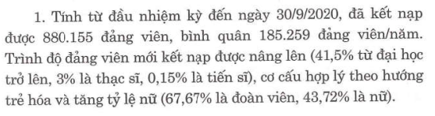
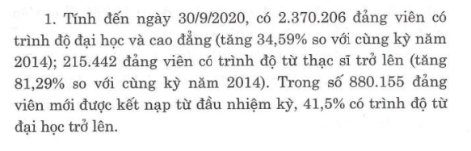

Slide 22
Ý nghĩa
Bảo đảm liên tục bổ sung lực lượng cho Đảng.
Là đòi hỏi tất yếu của sự phát triển Đảng,
Là biện pháp trực tiếp nâng cao chất lượng đội ngũ đảng viên, góp phần nâng cao năng lực lãnh đạo và sức chiến đấu của Đảng.
Thực hiện trẻ hóa đội ngũ đảng viên, đưa những nguồn lực mới, trẻ, khỏe, năng động, sáng tạo vào Đảng

Slide 23
Phương châm
Coi trọng chất lượng, không chạy theo số lượng đơn thuần.
Phải luôn luôn đi đôi với củng cố Đảng, làm trong sạch đội ngũ đảng viên.
Cảnh giác, đề phòng những phần tử cơ hội, phản động chui vào Đảng.

Slide 24
Các bước tiến hành
Các bước tiến hành của công tác kết nạp đảng viên mới phải khoa học, đúng quy định và kế hoạch của chi bộ, đảng bộ đề ra.
Thực hiện bước nào phải có chất lượng bước đó.

Slide 25

Đưa người không đủ tư cách ra khỏi Đảng
Ý nghĩa
      Nội dung, hình thức đưa những người
      không đủ tư cách ra khỏi Đảng
      Giải pháp đưa người không đủ tư cách
      đảng viên ra khỏi Đảng

Slide 26
Ý nghĩa
Làm cho số lượng đi đôi với chất lượng đảng viên, tránh được tính trạng đảng đông nhưng không mạnh như đánh giá của đảng ta trong những năm gần đây.
Thể hiện kỷ luật của đảng là kỷ luật “sắt”, tư giác, nghiêm minh. Đảng ta không dung túng và bao che khuyết điểm cho bất kỳ đảng viên nào. ../../../../../Downloads/CT-28.pdf
Làm gương cho người khác, nhắc nhở và giáo dục cho mọi đảng viên luôn luôn giữ gìn danh hiệu đảng viên cộng sản (Chỉ thị 28)
Notes:
Những kết quả bước đầu
Từ Đại hội XI đến năm 2019, thực hiện các quy định, hướng dẫn của Trung ương, nhất là Nghị quyết Trung ương 4 khóa XI “một số vấn đề cấp bách về xây dựng Đảng hiện nay” và Nghị quyết Trung ương 4 khóa XII về “tăng cường xây dựng, chỉnh đốn Đảng; ngăn chặn, đẩy lùi sự suy thoái về tư tưởng chính trị, đạo đức, lối sống, biểu hiện “tự diễn biến”, “tự chuyển hóa” trong nội bộ”, các cấp ủy đảng nhìn chúng đã tập trung siết chặt kỷ luật, kỷ cương trong Đảng; công tác rà soát, sàng lọc đảng viên được tăng cường, qua đó, phát hiện những đảng viên không còn đủ tư cách bằng các hình thức phù hợp.
Ngay sau khi Trung ương ban hành Chỉ thị 28-CT/TW, các cấp ủy, tổ chức đảng đã quan tâm lãnh đạo, chỉ đạo thực hiện việc rà soát, sàng lọc đội ngũ đảng viên cơ bản đảm bảo đúng quy trình, quy định. Có 51/63 địa phương triển khai việc cụ thể hóa Quy định và Hướng dẫn của Trung ương với nhiều hình thức khác nhau: 33 địa phương ban hành kế hoạch; 2 địa phương ban hành quy định; 2 địa phương ban hành thông báo hoặc thông tri; 2 địa phương ban hành chỉ thị; 25 địa phương ban hành hướng dẫn; 28 địa phương ban hành công văn. Các cấp ủy đã nhận thức rõ hơn, cụ thể hơn, phân biệt rõ hơn giữa công tác rà soát sàng lọc đảng viên với công tác xử lý kỷ luật đảng viên theo Điều lệ Đảng; việc nhận diện đối tượng cần được giáo dục, sàng lọc được cụ thể hơn; trách nhiệm của cấp ủy các cấp, của đảng viên được nêu cụ thể rõ ràng hơn; các bước triển khai theo quy trình rà soát, sàng lọc gắn với công tác đánh giá, xếp loại đảng viên hàng năm được các cấp ủy, tổ chức đảng quan tâm hơn, thực hiện dần đi vào nề nếp.
Một số địa phương có cách làm sáng tạo, như Bình Định chủ động gợi ý nhận diện những đảng viên cần được xem xét tư cách; nêu rõ trách nhiệm của chi bộ, cấp ủy đảng các cấp và với đảng viên trong việc rà soát, sàng lọc đảng viên. Bình Thuận quy định rõ 4 bước rà soát đảng viên. Vĩnh Phúc tổ chức giám sát công tác lãnh đạo, chỉ đạo và tổ chức thực hiện Chỉ thị số 28-CT/TW của Ban Bí thư về nâng cao chất lượng kết nạp đảng viên và rà soát, sàng lọc, đưa những đảng viên không còn đủ tư cách ra khỏi Đảng. Quảng Trị ban hành Kế hoạch, hướng dẫn cấp ủy các cấp tổ chức thực hiện, đến nay cấp ủy cấp huyện đã ban hành kế hoạch của cấp mình và thực hiện việc điều tra tình hình đảng viên để làm cơ sở cho việc sàng lọc, đưa những đảng viên không còn đủ tư cách ra khỏi Đảng. Đà Nẵng cử cán bộ tham gia các đoàn kiểm tra của Ban Thường vụ Thành ủy kiểm tra việc thực hiện Chỉ thị số 28-CT/TW ngày 21-1-2019 của Ban Bí thư về nâng cao chất lượng kết nạp đảng viên và rà soát, sàng lọc đảng viên. Cần Thơ, Khánh hòa đã ban hành Kế hoạch chỉ đạo các cấp ủy triển khai thực hiện. Cà Mau ban hành Kế hoạch thực hiện; tổ chức tổng điều tra về tình hình đội ngũ đảng viên trong toàn Đảng bộ tỉnh. Quảng Nam ban hành Kế hoạch yêu cầu, các cấp ủy, tổ chức đảng và đảng viên nâng cao nhận thức về ý nghĩa, tầm quan trọng của việc nâng cao chất lượng đảng viên và công tác kết nạp đảng v
Công tác giáo dục, rèn luyện, giúp đỡ đảng viên được quan tâm thực hiện, nhiều đảng viên vi phạm qua quá trình giáo dục, giúp đỡ của tổ chức đảng đã được công nhận sự tiến bộ. Đồng thời, kịp thời chấn chỉnh những đảng viên có biểu hiện suy thoái về tư tưởng chính trị, đạo đức, lối sống, thiếu tinh thần trách nhiệm, thiếu gương mẫu trong thực hiện nhiệm vụ; từng bước nâng cao ý thức, tổ chức kỷ luật, tinh thần trách nhiệm, thiếu gương mẫu trong thực hiện nhiệm vụ. Kết quả bước đầu đã góp phần sàng lọc, loại bỏ những đảng viên không đủ tiêu chuẩn, điều kiện, làm trong sạch đội ngũ đảng viên, nâng cao uy tín của Đảng.
Riêng trong năm 2022, có 6.335 đảng viên được các chi bộ đưa vào danh sách giáo dục, giúp đỡ, trong đó, 1.951 đảng viên được công nhận sự tiến bộ, 1.854 đảng viên cần được tiếp tục giáo dục, giúp đỡ, 2.530 trường hợp bị đưa ra khỏi Đảng bằng hình thức khai trừ hoặc xóa tên. Việc rà soát, sàng lọc đảng viên đã góp phần thực hiện chủ trương của Đảng về đẩy mạnh, xây dựng chỉnh đốn Đảng, kiên quyết ngăn chặn, đẩy lùi, xử lý nghiêm cán bộ, đảng viên suy thoái, góp phần xây dựng Đảng trong sạch, vững mạnh.

Slide 27
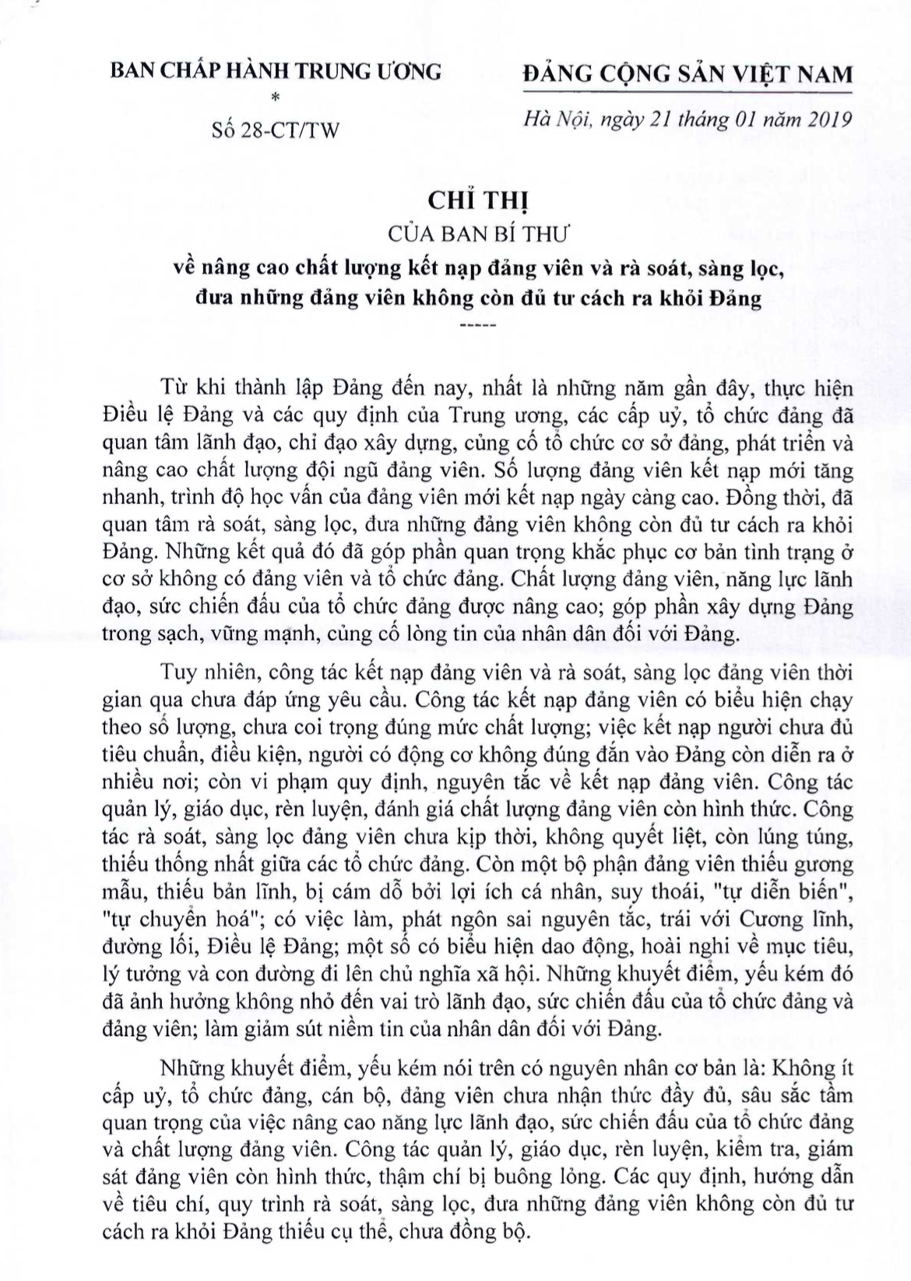

Slide 28
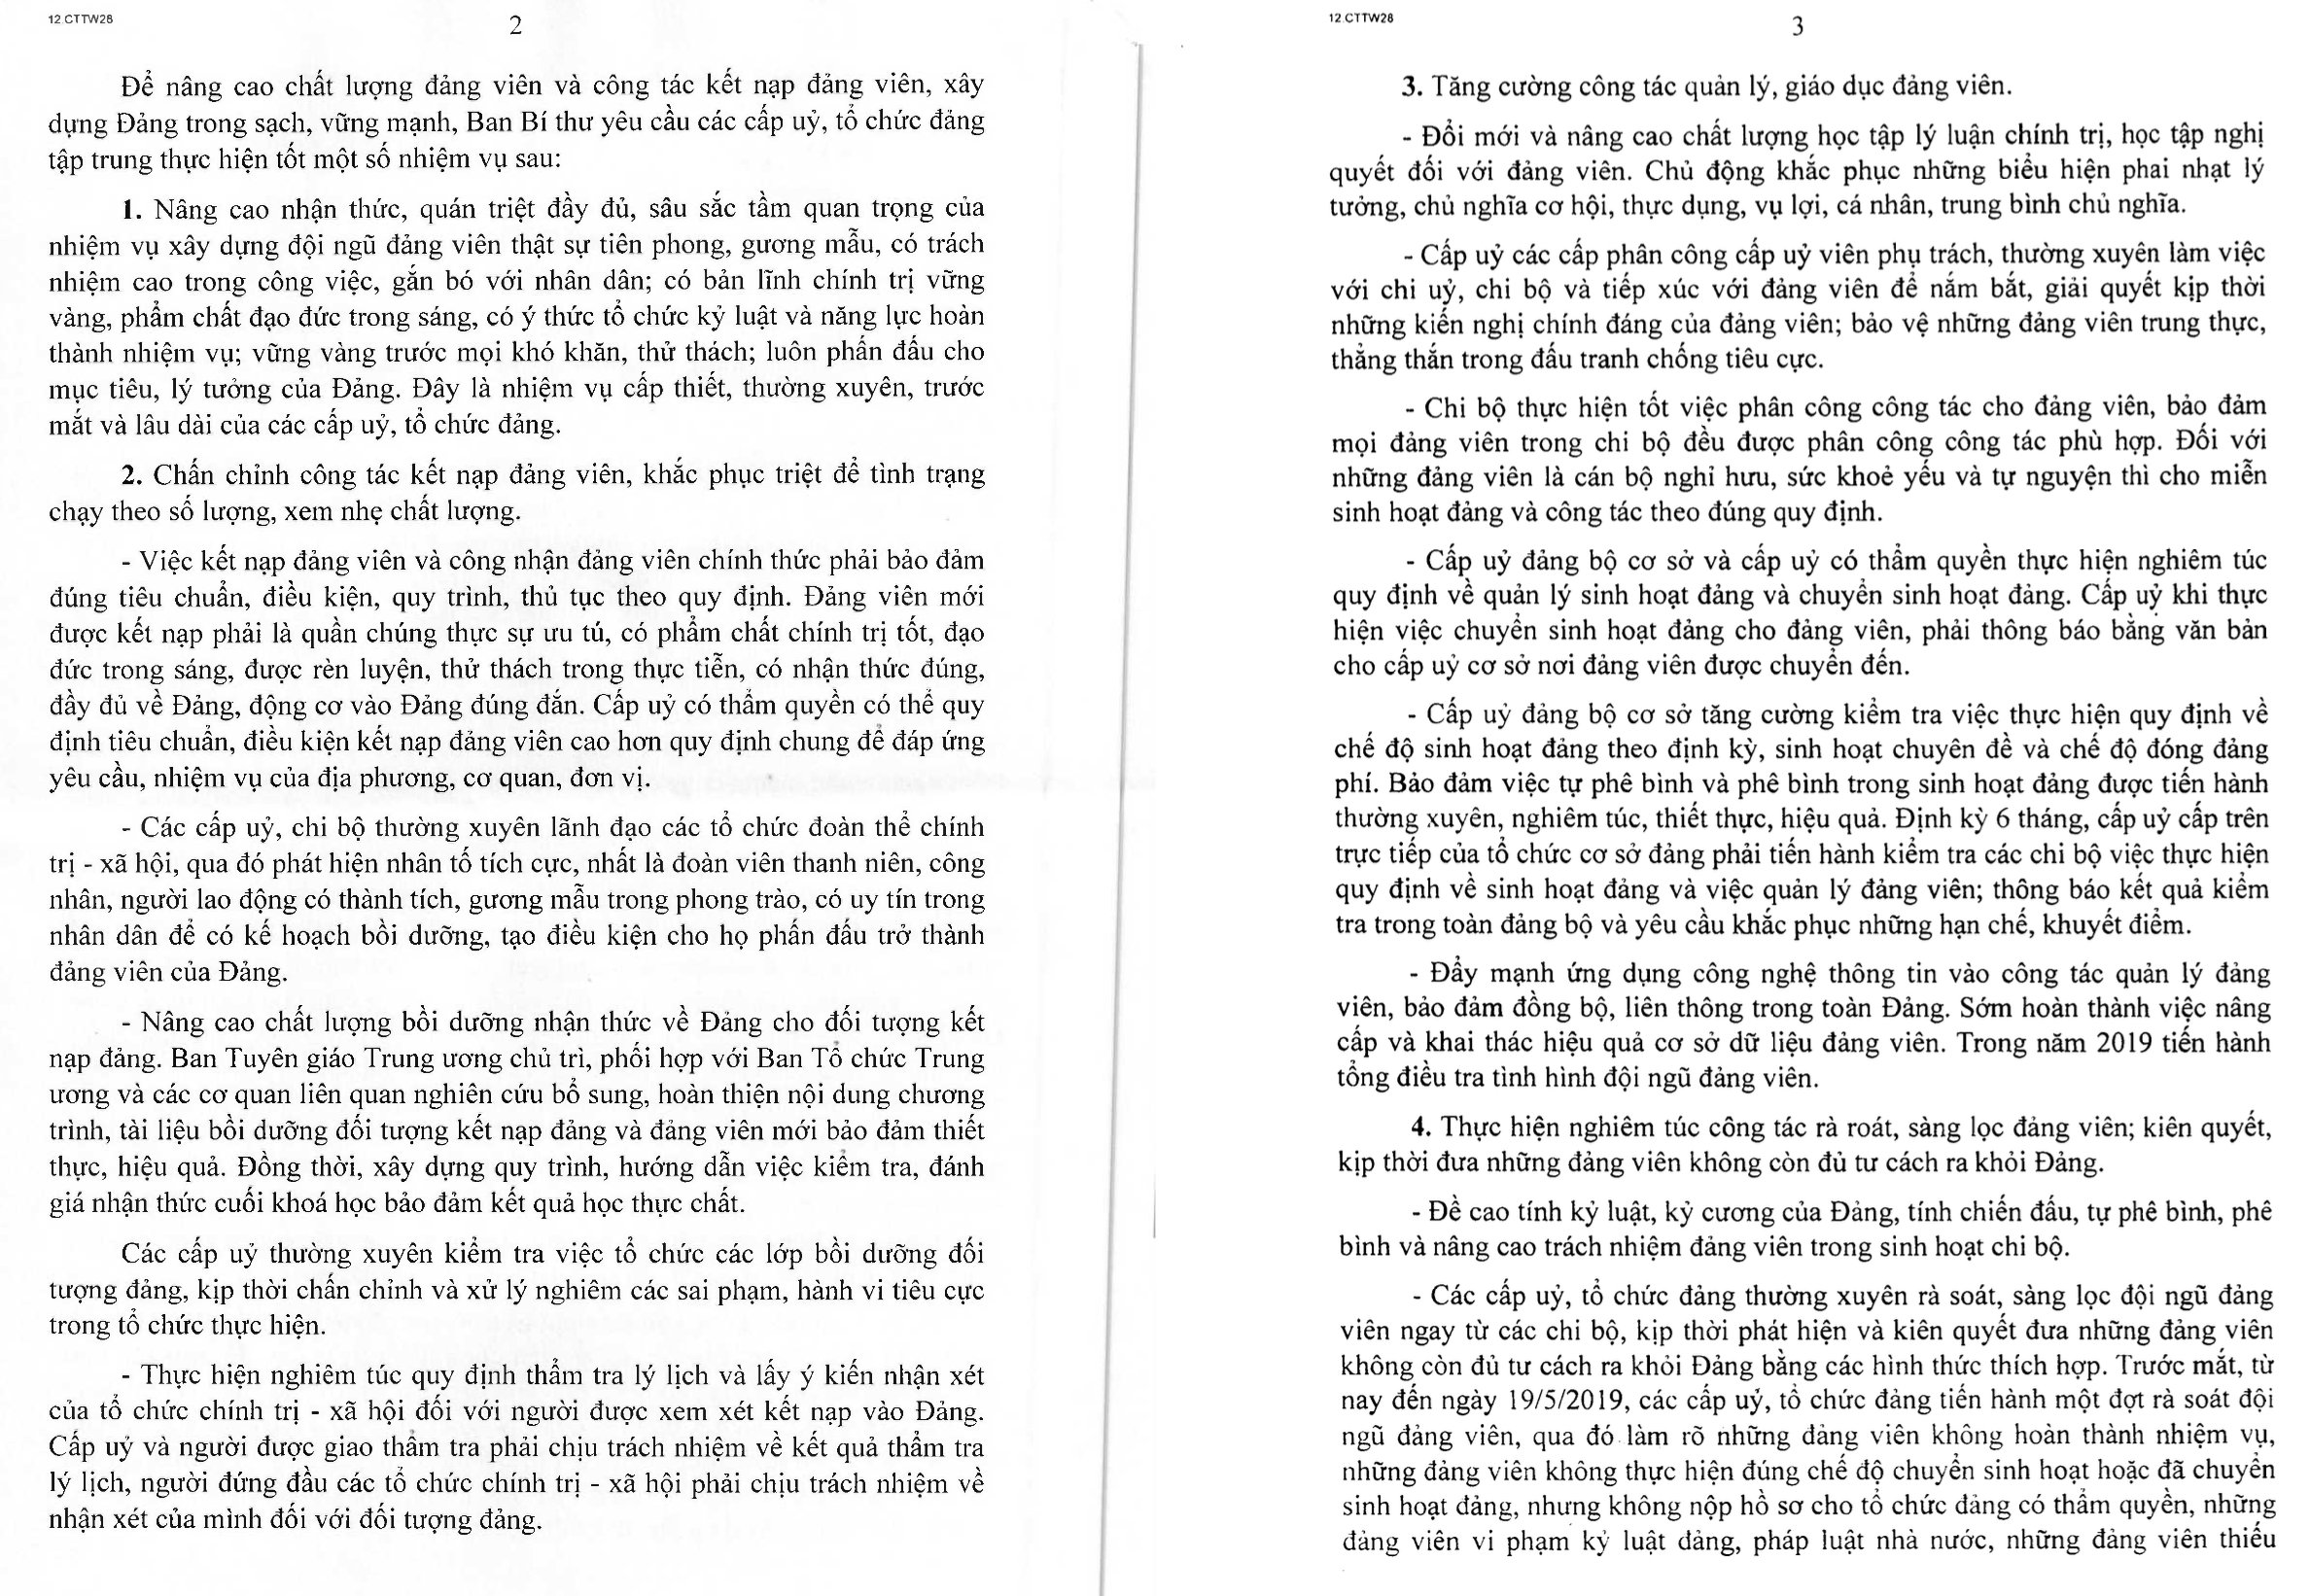

Slide 29
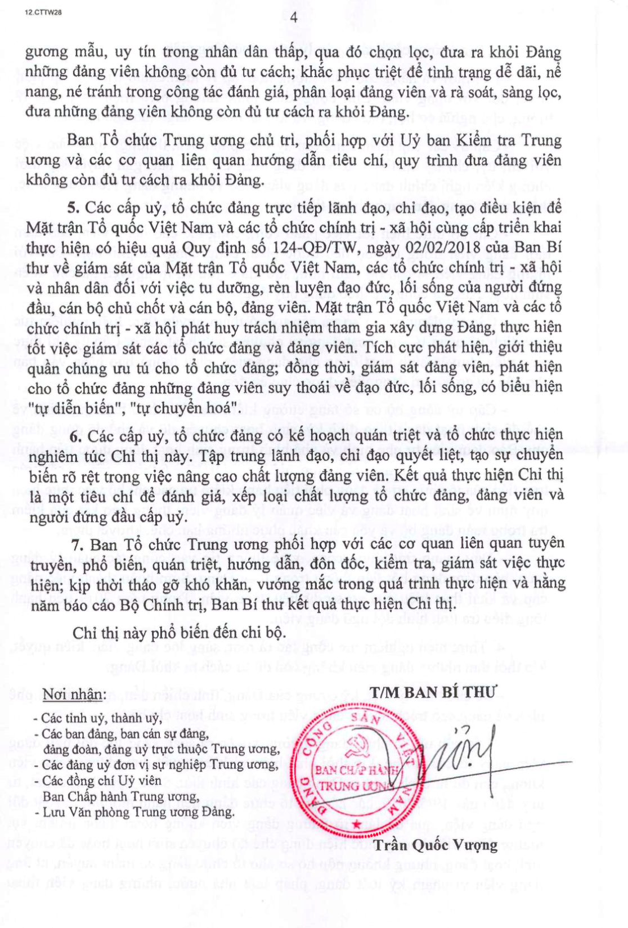

Slide 30
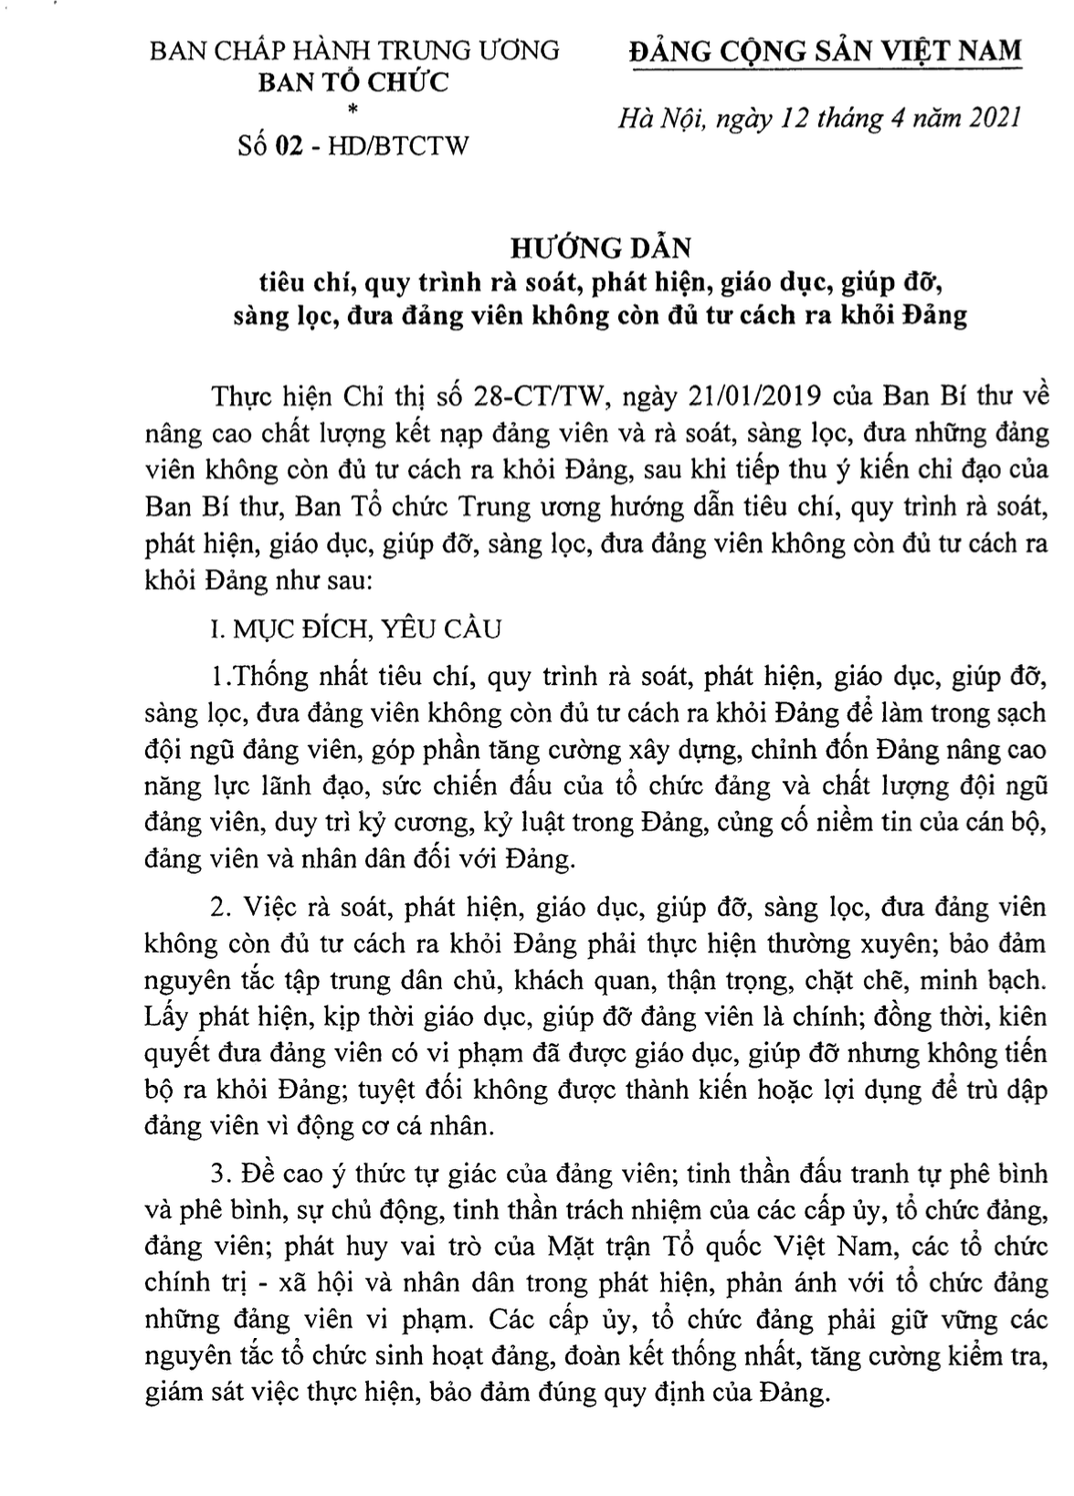

Slide 31
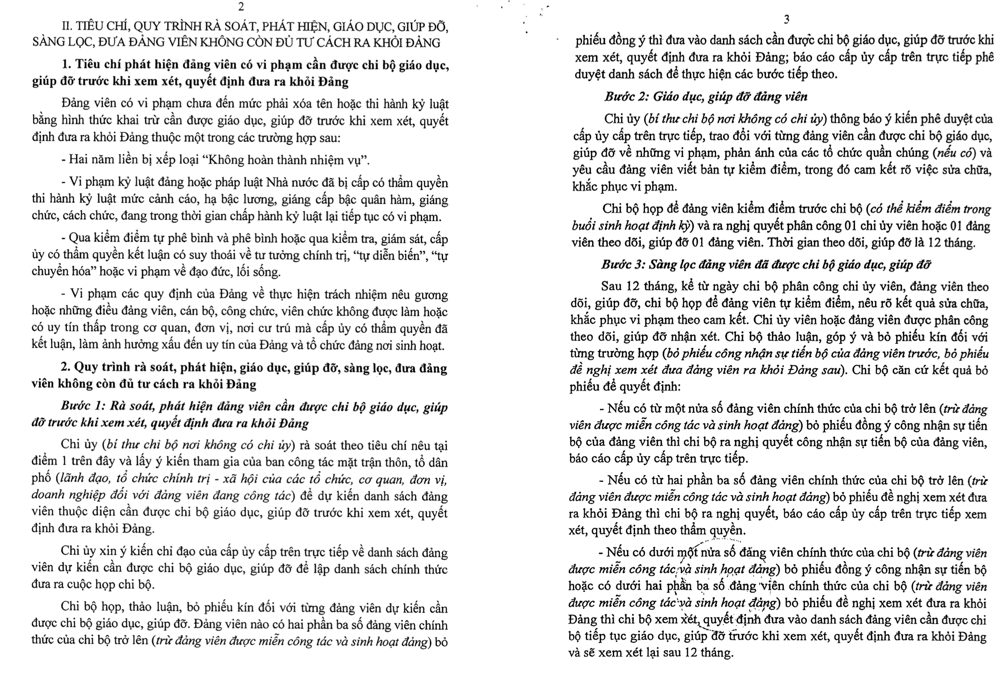

Slide 32
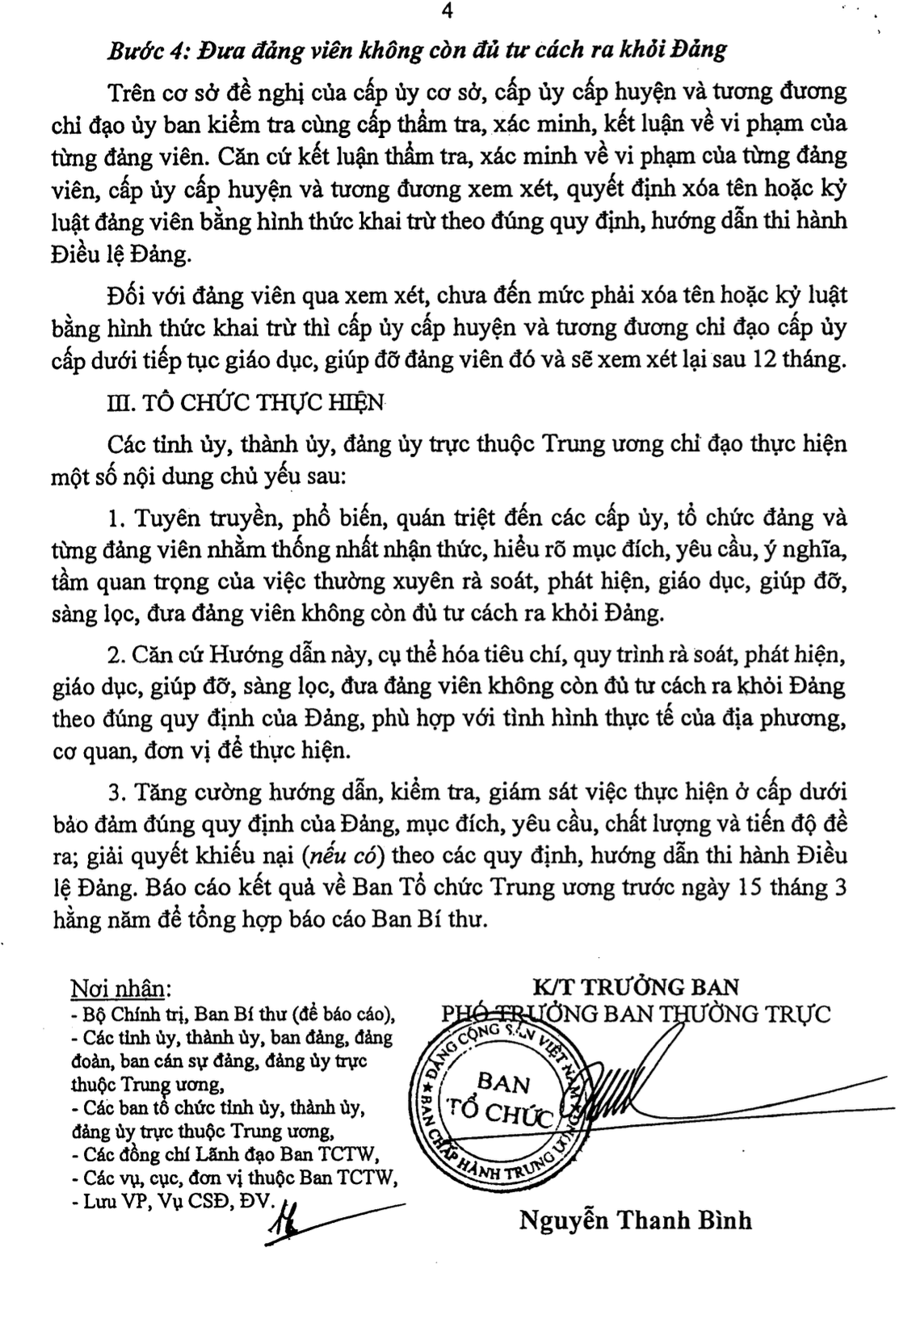

Slide 33
Nội dung, hình thức
Xóa tên đảng viên trong danh sách đảng viên:
Đảng viên (kể cả đảng viên chính thức và đảng viên dự bị) bỏ sinh hoạt hoặc không đóng đảng phí ba tháng trong năm mà không có lý do chính đáng.
Đảng viên giảm sút ý chí phấn đấu, không làm nhiệm vụ đảng viên, đã được chi bộ giáo dục, sau thời gian phấn đấu 12 tháng mà không tiến bộ.

Slide 34
Xóa tên đảng viên
Đảng viên bỏ sinh hoạt đảng hoặc không đóng đảng phí ba tháng trong năm mà không có lý do chính đáng;
Đảng viên tự ý trả thẻ đảng viên hoặc tự huỷ thẻ đảng viên;
Đảng viên giảm sút ý chí phấn đấu, không thực hiện nhiệm vụ đảng viên, đã được chi bộ giáo dục nhưng sau thời gian 12 tháng phấn đấu không tiến bộ;
Đảng viên hai năm liền vi phạm tư cách đảng viên;
Đảng viên không bảo đảm tiêu chuẩn chính trị theo quy định của Bộ Chính trị.

Slide 35
Đảng viên xin ra khỏi Đảng:
Khai trừ đảng viên ra khỏi Đảng:
Chỉ xem xét cho ra khỏi Đảng đối với những đảng viên chưa vi phạm về tư cách.
Nếu vi phạm tư cách đảng viên thì phải xử lý kỷ luật về Đảng, sau đó mới xét cho ra khỏi Đảng.
- Đối với những đảng viên cơ hội về chính trị, có quan điểm đa nguyên chính trị, đa đảng đối lập, nói và làm trái đường lối, nghị quyết của Đảng;
- Vi phạm nghiêm trọng nguyên tắc tổ chức và sinh hoạt đảng;
- Quần chúng không tín nhiệm;
- Giảm sút ý chí phấn đấu;
- Đảng viên chịu hình phạt từ cải tạo không giam giữ trở lên
Notes:
1. Xóa tên Đảng viên
Theo quy định tại Điều 8 Quy định 29-QĐ/TW năm 2016 thi hành Điều lệ Đảng thì trường hợp xóa tên đảng viên gồm:
– Đảng viên bỏ sinh hoạt đảng trong 03 tháng mà không có lý do chính đáng
– Đảng viên không đóng đảng phí 03 tháng trong năm mà không có lý do chính đáng;
– Đảng viên tự ý trả thẻ đảng viên hoặc tự hủy thẻ đảng viên;
– Đảng viên giảm sút ý chí phấn đấu, không làm nhiệm vụ đảng viên, đã được chi bộ giáo dục nhưng sau thời gian 12 tháng phấn đấu không tiến bộ;
– Đảng viên hai năm liền vi phạm tư cách đảng viên;
– Đảng viên không bảo đảm tiêu chuẩn chính trị theo quy định của Bộ Chính trị.
2. Khai trừ Đảng viên
Theo quy định tại Quy định 102-QĐ/TW năm 2017 thì Đảng viên vi phạm ở mà gây ra hậu quả nghiêm trọng trong những lĩnh vực sau sẽ bị xử lý kỷ luật khai trừ:
– Vi phạm về quan điểm chính trị và chính trị nội bộ;
– Vi phạm nguyên tắc tập trung dân chủ;
– Vi phạm các quy định về bầu cử;
– Vi phạm về tuyên truyền, phát ngôn;
– Vi phạm trong công tác tổ chức, cán bộ;
– Vi phạm các quy định về bảo vệ bí mật của Đảng, Nhà nước;
– Vi phạm trong công tác phòng, chống tội phạm;
– Vi phạm hoạt động thanh tra, kiểm tra, kiểm toán;
– Vi phạm về khiếu nại, tố cáo và giải quyết khiếu nại, tố cáo;
– Vi phạm các quy định về phòng, chống tham nhũng, lãng phí;
– Vi phạm các quy định trong đầu tư, xây dựng;
– Vi phạm trong lĩnh vực tài chính, ngân hàng;
– Vi phạm trong quản lý, sử dụng các loại quỹ hỗ trợ, tài trợ, nhân đạo, từ thiện;
– Vi phạm trong việc thực hiện chính sách an sinh xã hội;
– Vi phạm quy định về đất đai, nhà ở;
– Vi phạm về quản lý, cấp phát, sử dụng văn bằng, chứng chỉ;
– Vi phạm quy định về lập hội và hoạt động của hội; biểu tình, tập trung đông người gây mất an ninh, trật tự;
– Vi phạm quy định về hôn nhân và gia đình;
– Vi phạm quy định về kết hôn với người nước ngoài;
– Vi phạm quy định về quan hệ với tổ chức, cá nhân người nước ngoài;
– Vi phạm quy định về chính sách dân số, kế hoạch hóa gia đình;
– Vi phạm quy định về đạo đức nghề nghiệp trong ngành Y tế;
– Vi phạm trong công tác lãnh đạo, chỉ đạo, quản lý, điều hành;
– Vi phạm trong thực hiện chức trách, nhiệm vụ, công vụ;
– Vi phạm về tệ nạn xã hội;
– Vi phạm về bạo lực gia đình;
– Vi phạm về đạo đức, nếp sống văn minh;
– Vi phạm về tín ngưỡng, tôn giáo.
==> Cả 2 hình thức xóa tên Đảng viên và khai trừ Đảng viên đều là hình thức xử lý Đảng viên có hành vi vi phạm. Tuy nhiên các trường hợp bị xóa tên Đảng viên được quy định ít hơn so với hình thức khai trừ. Hình thức khai trừ nặng hơn hình thức xóa tên. Đảng viên vi phạm đến mức khai trừ thì phải khai trừ, không áp dụng hình thức xóa tên.
Tuy nhiên dù là Đảng viên bị áp dụng hình thức kỷ luật xóa tên hay khai trừ thì đều có thể được kết nạp lại nếu có thời gian phấn đấu, sửa chữa tốt. Và thời gian để được kết nạp lại là ít nhất sau 36 tháng kể từ ngày ra khỏi Đảng riêng đối với trường hợp vi phạm hình sự về tội ít nghiêm trọng thì phải sau 60 tháng kể từ khi được xóa án tích mới có thể được kết nạp lại.

Slide 36
Số đảng viên bỏ sinh hoạt đảng phải xóa tên trong 5 năm 2016, 2017, 2018, 2019 và 2020 lần lượt là: 2.414, 3.084, 3.521, 4.095 và 4.428 (Văn kiện Đại hội toàn quốc lần thứ XIII)
Đảng viên bị xóa tên do bỏ sinh hoạt đảng tăng hàng năm (năm 2015: 254; năm 2016: 225; năm 2017: 306; năm 2018: 368; năm 2019: 553), trung bình trong 5 năm (2015 - 2019) tăng 0,1% so với giai đoạn 2010 - 2014. Số đảng viên xin ra khỏi Đảng (năm 2015: 180; năm 2016: 282; năm 2017: 307; năm 2018: 338; năm 2019:581) trung bình trong 5 năm tăng 0,12% so với giai đoạn 2010 - 2014. (Văn kiện Đại hội lần thứ XI Đảng bộ TPHCM)

Slide 37
Nội dung, hình thức
Đảng viên xin ra khỏi Đảng: Chỉ xem xét cho ra khỏi Đảng đối với những đảng viên chưa vi phạm về tư cách. Nếu vi phạm tư cách đảng viên thì phải xử lý kỷ luật về Đảng, sau đó mới xem xét cho ra khỏi Đảng.
Khai trừ khỏi Đảng: Kiên quyết khai trừ khỏi Đảng đối với những người cơ hội về chính trị, có quan điểm đa nguyên chính trị, đa đảng đối lập, nói và làm trái đường lối, nghị quyết của Đảng; vi phạm nghiêm trọng nguyên tắc tổ chức và sinh hoạt đảng; quần chúng không tín nhiệm; giảm sút ý chí phấn đấu.
Đảng viên bị hình phạt từ cải tạo không giam giữ trở lên phải khai trừ ra khỏi Đảng.

Slide 38
Phân biệt xóa tên Đảng viên và khai trừ Đảng viên
GIỐNG NHAU:
Dù bị xóa tên hay khai trừ thì Đảng viên cũng có thể được kết nạp lại.
Thời gian Đảng viên bị khai trừ (kể cả khai trừ có thời hạn theo quy định của Điều lệ Đảng khóa II, 1951) hoặc bị xóa tên đều được tính là thời gian không tham gia sinh hoạt Đảng.
Xóa tên hoặc khai trừ Đảng viên phải được ít nhất 2/3 số thành viên của tổ chức Đảng nhất trí đề nghị và được cấp ủy cấp trên có thẩm quyền quyết định với sự nhất trí của trên một nửa số thành viên.
Notes:
ĐẢNG VIÊN XIN RA KHỎI ĐẢNG VÀ XÓA TÊN ĐẢNG VIÊN
----
I. ĐẢNG VIÊN XIN RA KHỎI ĐẢNG:
Việc đảng viên xin ra khỏi Đảng thực hiện điểm 11.2 tại Hướng dẫn số 01-HD/TW ngày 20/9/2016 của Ban Bí thư Trung ương Đảng (khóa XII); cụ thể như sau:
- Đảng viên xin ra khỏi Đảng phải làm đơn, nói rõ lý do xin ra khỏi Đảng, báo cáo chi bộ.
- Chi bộ, đảng uỷ bộ phận (nếu có), đảng uỷ cơ sở xem xét, báo cáo cấp có thẩm quyền xét, quyết định cho ra khỏi Đảng và làm thủ tục xoá tên trong danh sách đảng viên.
* Lưu ý:
- Chỉ xem xét cho ra khỏi Đảng đối với những đảng viên chưa vi phạm về tư cách. Nếu vi phạm tư cách đảng viên thì phải xử lý kỷ luật về Đảng, sau đó mới xét cho ra khỏi Đảng.
- Đảng viên đã được cấp uỷ có thẩm quyền quyết định cho ra khỏi Đảng, nếu có nhu cầu được cấp giấy xác nhận tuổi đảng thì cấp uỷ có thẩm quyền xét, cấp "Giấy xác nhận tuổi đảng" cho những người đó.
II. XÓA TÊN ĐẢNG VIÊN VÀ GIẢI QUYẾT KHIẾU NẠI XÓA TÊN ĐẢNG VIÊN
1. Xóa tên đảng viên
Việc xóa tên đảng viên thực hiện theo điểm 8.1 Quy định số 29-QĐ/TW ngày 25/7/2016 của Ban Chấp hành Trung ương Đảng (khóa XII) và điểm 11.2 tại Hướng dẫn số 01-HD/TW ngày 20/9/2016 của Ban Bí thư Trung ương Đảng (khóa XII); cụ thể như sau:
Chi bộ xem xét, đề nghị cấp ủy có thẩm quyền quyết định xóa tên trong danh sách đảng viên đối với các trường hợp sau: Đảng viên bỏ sinh hoạt đảng hoặc không đóng đảng phí ba tháng trong năm mà không có lý do chính đáng; đảng viên tự ý trả thẻ đảng viên hoặc tự hủy thẻ đảng viên; đảng viên giảm sút ý chí phấn đấu, không làm nhiệm vụ đảng viên, đã được chi bộ giáo dục nhưng sau thời gian 12 tháng phấn đấu không tiến bộ; đảng viên hai năm liền vi phạm tư cách đảng viên; đảng viên không bảo đảm tiêu chuẩn chính trị theo quy định của Bộ Chính trị.
* Quy trình thực hiện:
- Đảng viên làm bản tự kiểm điểm và kiểm điểm trước chi bộ.
- Đối với chi bộ trực thuộc đảng bộ cơ sở: Xem xét, nếu có hai phần ba đảng viên chính thức trở lên biểu quyết đồng ý xoá tên đảng viên thì ra nghị quyết, báo cáo đảng ủy cấp trên.
Đảng uỷ cơ sở xem xét, nếu có hai phần ba đảng uỷ viên trở lên biểu quyết đồng ý xoá tên đảng viên thì ra nghị quyết, báo cáo cấp có thẩm quyền xem xét, quyết định.
- Đối với chi bộ cơ sở: Xem xét, nếu có hai phần ba đảng viên chính thức trở lên biểu quyết đồng ý xoá tên đảng viên dự bị thì ra nghị quyết, báo cáo cấp có thẩm quyền xem xét, quyết định.
* Lưu ý: Trường hợp chi uỷ đã yêu cầu đến lần thứ 3 nhưng đảng viên đó không làm bản kiểm điểm hoặc không đến dự họp để kiểm điểm thì chi bộ vẫn xem xét, xử lý đối với đảng viên đó. Trường hợp đảng viên cố tình không làm bản kiểm điểm theo yêu cầu của chi bộ thì chi bộ thực hiện ngay quy trình đề nghị xóa tên đảng viên.
Việc biểu quyết để ban hành nghị quyết xóa tên đảng viên được thực hiện bằng thẻ đảng viên hoặc bằng phiếu kín.
2. Giải quyết khiếu nại xóa tên đảng viên
- Trong thời hạn 30 ngày làm việc kể từ ngày nhận được quyết định xóa tên, đảng viên có quyền khiếu nại với cấp ủy cấp trên cho đến Ban Bí thư Trung ương Đảng.
- Thời hạn giải quyết khiếu nại được quy định như sau: không quá 90 ngày làm việc đối với cấp tỉnh, huyện và tương đương; không quá 180 ngày làm việc đối với cấp Trung ương, kể từ ngày nhận được khiếu nại.
- Không giải quyết những trường hợp khiếu nại sau đây: Quá thời hạn 30 ngày làm việc kể từ ngày đảng viên nhận được quyết định xóa tên; đã được cấp có thẩm quyền cao nhất xem xét, kết luận; cá nhân hoặc tập thể khiếu nại hộ; khiếu nại khi chưa có quyết định xóa tên của cấp ủy đảng có thẩm quyền.

Slide 39
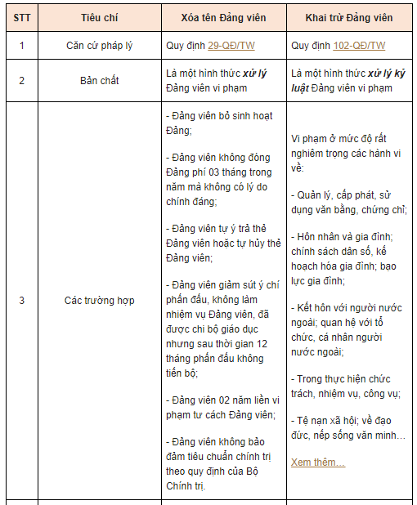

Slide 40
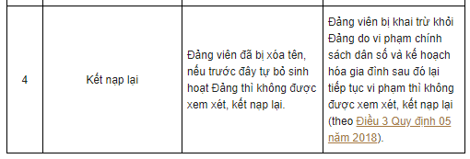

Slide 41
Giải pháp
Nâng cao nhận thức của các cấp ủy đảng về sự cần thiết và kiên quyết thực hiện đưa những đảng viên không đủ tư cách ra khỏi Đảng
Căn cứ vào nhiều kênh thông tin để phát hiện đảng viên vi phạm tư cách để kiểm tra, giáo dục, nếu không sửa chữa khuyết điểm mà còn tiếp tục vi phạm thì phải kiên quyết đưa ra khỏi Đảng bằng những hình thức thích hợp.
Thủ tục tiến hành đưa nhưng đảng viên không đủ tư cách ra khỏi Đảng phải đúng các bước theo quy định. Tăng cường sự lãnh đạo, chỉ đạo của cấp ủy cấp trên trong việc đưa những người không đủ tư cách đảng viên ra khỏi Đảng.
Notes:
Rà soát, sàng lọc đảng viên - khó nhưng không thể không làm
Đảng như một cơ thể sống, mỗi đảng viên là một tế bào của Đảng. Tế bào khỏe mạnh thì Đảng phát triển, tế bào hư hỏng thì Đảng ốm yếu, vì thế phải đào thải tế bào hư hỏng, tránh để lâu trong đảng sẽ “di căn” sang tế bào khác. Trong quá trình hoạt động của mình, Đảng phải thường xuyên giáo dục, bồi dưỡng và kết nạp vào Đảng những nhân tố mới là những quần chúng tích cực, có phẩm chất, năng lực, trí tuệ và uy tín; đồng thời, cũng phải thường xuyên rà soát, sàng lọc, đưa những người không còn đủ tư cách đảng viên ra khỏi Đảng để làm trong sạch Đảng. Để làm tốt công tác rà soát, sàng lọc, đưa những đảng viên không còn đủ tư cách ra khỏi Đảng nhằm góp phần nâng cao chất lượng đảng viên, các cấp ủy, tổ chức đảng cần tập trung một số nhiệm vụ sau:
Một là, nâng cao nhận thức của cấp ủy, tổ chức đảng về tầm quan trọng của công tác kết nạp, sàng lọc đảng viên. Nâng cao nhận thức không chỉ bằng lời nói, bằng văn bản mà quan trọng là được chuyển thành ý thức tự giác, danh dự tự giác, động cơ tự giác, trách nhiệm tự giác, làm cơ sở cho hành động tự giác được thể hiện trong mỗi TCCSĐ và đảng viên. Chỉ khi các cấp ủy, tổ chức đảng và cán bộ, đảng viên nhận thức những “đảng viên không còn đủ tư cách” là những cá thể có nguy cơ đe dọa đối với tập thể, cá nhân, đối với sự tồn vong của Đảng thì mới tự giác nghiêm túc thực hiện. Bên cạnh đó, phát huy vai trò và trách nhiệm nêu gương trong thực hiện chuẩn mực đạo đức và thực hiện nhiệm vụ được giao của cán bộ, đảng viên, nhất là những người đứng đầu cấp ủy, đơn vị; đưa việc nêu gương trở thành nhiệm vụ thường xuyên của cán bộ, đảng viên trong toàn hệ thống chính trị cũng là giải pháp rất quan trọng.
Hai là, nâng cao chất lượng kết nạp đảng viên để Đảng ta có nhiều đảng viên có chất lượng, đủ sức đấu tranh, ngăn chặn loại bỏ những đảng viên suy thoái, biến chất. Để thực hiện tốt nội dung này của cấp ủy, tổ chức đảng cần thực hiện chặt chẽ, đúng quy định các bước trong công tác kết nạp đảng viên; thực hiện đúng, đủ, công khai, minh bạch quy trình, từ khâu phát hiện, lựa chọn những quần chúng ưu tú để đưa vào nguồn kết nạp, bồi dưỡng, giúp đỡ đến khâu thẩm tra, xác minh và xem xét kết nạp vào Đảng. Thực hiện nghiêm túc quy định thẩm tra lý lịch và lấy ý kiến nhận xét của tổ chức chính trị - xã hội đối với người được xem xét kết nạp vào Đảng. Kiểm soát tốt “đầu vào” cũng chính là bước sàng lọc đầu tiên để đảm bảo chất lượng đảng viên đáp ứng yêu cầu của Đảng. Phát triển đội ngũ đảng viên phải luôn đi đôi với củng cố tổ chức đảng, coi trọng chất lượng hơn số lượng.
Ba là, tăng cường công tác quản lý đảng viên. Các cấp ủy, tổ chức đảng thường xuyên giáo dục chính trị tư tưởng và nắm bắt tâm tư, nguyện vọng của đảng viên; thường xuyên kiểm tra chi bộ, đảng viên thực hiện chế độ sinh hoạt đảng. Nắm chắc những biểu hiện về đạo đức, lối sống của cán bộ, đảng viên, kịp thời phát hiện những đảng viên suy thoái, “tự diễn biến”, “tự chuyển hóa” theo 27 biểu hiện. Quản lý việc lập và sử dụng các trang thông tin trên in-tơ-nét, mạng xã hội, đảng viên ở ngoài nước và đảng viên ra nước ngoài công tác, học tập, lao động… Thực hiện nghiêm Quy định số 213-QĐ/TW của Bộ Chính trị về việc “Đảng viên đang công tác ở các cơ quan, doanh nghiệp, đơn vị sự nghiệp thường xuyên giữ mối liên hệ với chi uỷ, đảng uỷ cơ sở và gương mẫu thực hiện nghĩa vụ công dân nơi cư trú”. Triển khai thực hiện nghiêm việc đảng viên xây dựng cam kết tu dưỡng, rèn luyện, thực hiện các nghị quyết, quy định của Đảng (nhất là Nghị quyết Trung ương 4 khóa XI, XII, Kết luận số 21-KL/TW của Hội nghị Trung ương 4 khóa XIII, trách nhiệm nêu gương theo Quy định 08-QĐ/TW, Quy định số 37-QĐ/TW về những điều đảng viên không được làm). Nghiên cứu giải pháp phù hợp tạo thuận lợi trong việc chuyển sinh hoạt đảng cho đảng viên là sinh viên sau khi tốt nghiệp, đảng viên đi làm ăn xa…
Bốn là, làm tốt công tác đánh giá cán bộ, đảng viên để có căn cứ sàng lọc, loại bỏ cán bộ, đảng viên thoái hóa, biến chất. Cấp ủy các cấp nâng cao nhận thức cho các tổ chức đảng, đảng viên về mục đích, ý nghĩa, tầm quan trọng của công tác đánh giá, phân loại chất lượng tổ chức đảng, đảng viên, tăng cường chỉ đạo, hướng dẫn, kiểm tra, thẩm định chặt chẽ việc thực hiện, đảm bảo dân chủ, khách quan, đúng thực chất; khắc phục triệt để tình trạng nể nang, né tránh, bệnh thành tích trong kiểm điểm tự phê bình và phê bình, đánh giá, xếp loại đảng viên. Việc đánh giá đúng đảng viên sẽ khắc phục được tâm lý “duy tình”, ngại phê bình, là nhân tố cản trở việc rà soát, sàng lọc đã chỉ ra ở trên. Đồng thời, cần phải đề cao tính kỷ luật, kỷ cương của Đảng, tính chiến đấu, tự phê bình, phê bình và nâng cao trách nhiệm đảng viên trong sinh hoạt chi bộ tập trung củng cố các tổ chức đảng yếu kém, có biện pháp giúp đỡ, giáo dục đảng viên không hoàn thành nhiệm vụ; xây dựng lộ trình sửa chữa, khắc phục khuyết điểm sau kiểm điểm tự phê bình và phê bình.
Năm là, thường xuyên rà soát, đơn giản hoá quy trình, thủ tục và đẩy mạnh ứng dụng công nghệ thông tin trong công tác đảng viên. Xây dựng, hoàn thiện quy định, thể chế về công tác đảng viên và quản lý đảng viên; nhất là các quy định liên quan đến rà soát, sàng lọc và nâng cao chất lượng đội ngũ đảng viên trong tình hình mới. Đẩy mạnh ứng dụng công nghệ thông tin vào công tác quản lý đảng viên, bảo đảm đồng bộ, liên thông trong toàn đảng bộ. Nghiên cứu triển khai, nhân rộng mô hình “Sổ tay đảng viên điện tử” ở những nơi có đủ điều kiện để kịp thời cung cấp thông tin, học tập các nghị quyết, quy định, chỉ thị, kết luận của Đảng; hỗ trợ các tính năng sinh hoạt chi bộ; giúp cấp ủy, tổ chức đảng tiếp nhận và phản hồi các ý kiến của đảng viên…
Sáu là, xây dựng tiêu chuẩn cụ thể đối với đảng viên. Xác định đúng tiêu chuẩn của người đảng viên tạo điều kiện cho mỗi đảng viên phấn đấu để giữ gìn hình ảnh người đảng viên cộng sản, giữ gìn uy tín cho Đảng. Ngoài việc xây dựng tiêu chuẩn chung, các cấp ủy, tổ chức đảng cần cụ thể hóa tiêu chuẩn đảng viên trong một số lĩnh vực như: đối với đảng viên là công nhân; đối với đảng viên ở nông thôn; đối với đảng viên trong các cơ quan hành chính, đơn vị sự nghiệp; đối với đảng viên là thanh niên, học sinh, sinh viên và trí thức; đối với đảng viên trong lực lượng vũ trang…
Bảy là, cấp ủy cấp trên tăng cường kiểm tra công tác đảng viên, nâng cao hiệu quả công tác kiểm tra, giám sát; tập trung kiểm tra tổ chức đảng và đảng viên trong việc chấp hành chỉ thị, nghị quyết của Đảng, nhất là những quy định về đấu tranh, ngăn chặn, đẩy lùi tình trạng suy thoái về tư tưởng chính trị, đạo đức, lối sống của cán bộ, đảng viên, quy định về nêu gương và đề cao tính tiền phong, gương mẫu, trách nhiệm đối với người đứng đầu trong thực hiện nhiệm vụ chính trị... thực hiện việc sơ, tổng kết, phát huy các đơn vị điển hình thực hiện tốt, uốn nắn những nơi làm chưa tốt công tác đảng viên; kiên quyết xóa tên những đảng viên không còn thiết tha với Đảng. Kịp thời phát hiện, biểu dương, khen thưởng, nhân rộng những tấm gương đảng viên tiêu biểu; đồng thời, phê bình, xử lý tổ chức đảng, đảng viên vi phạm.
Tám là, phát huy vai trò giám sát, phản biện xã hội của Mặt trận Tổ quốc, các tổ chức chính trị - xã hội và Nhân dân đối với việc tu dưỡng, rèn luyện, đạo đức, lối sống của cán bộ, đảng viên; phát hiện những đảng viên suy thoái về đạo đức, lối sống, có biểu hiện “tự diễn biến”, “tự chuyển hóa”. Tạo điều kiện để các tổ chức tham gia đóng góp ý kiến, giám sát việc rà soát, sàng lọc đảng viên; nhất là những đảng viên thuộc diện đưa vào danh sách để chi bộ giáo dục, giúp đỡ, cần lấy thêm ý kiến của chi bộ nơi cư trú để làm căn cứ đánh giá kết quả tu dưỡng, rèn luyện, phấn đấu của đảng viên.

Slide 42
phân công nhiệm vụ cho đảng viên
* Mục đích
* Nội dung
*Phương pháp
Notes:
2.2. Công tác phân công công tác cho đảng viên
Phân công công tác cho đảng viên là việc giao cho đảng viên những nhiệm vụ thuộc phạm vi lãnh đạo của chi bộ như: xây dựng chi bộ trong sạch, vững mạnh; phát triển đảng viên; xây dựng chính quyền, đoàn thể vững mạnh; xây dựng đời sống văn hóa ở khu dân cư; bảo đảm an ninh, trật tự; phòng, chống tham nhũng, lãng phí, tệ nạn xã hội... Chi bộ có trách nhiệm giúp đỡ, kiểm tra, giám sát đảng viên thực hiện, đưa vào nội dung đánh giá chất lượng đảng viên hằng năm. Đảng viên được phân công có trách nhiệm báo cáo với chi bộ theo định kỳ hoặc khi có yêu cầu. Cấp ủy cấp trên thường xuyên chỉ đạo, kiểm tra, giám sát việc thực hiện và rút kinh nghiệm.
2.2.1. Yêu cầu
- Bảo đảm để mỗi đảng viên trong chi bộ (kể cả đảng viên sinh hoạt đảng tạm thời) đều được phân công nhiệm vụ cụ thể, phù hợp với trình độ, khả năng, điều kiện, hoàn cảnh và sức khỏe.
- Việc phân công nhiệm vụ cho đảng viên được tiến hành ở chi bộ hằng năm và được bổ sung, điều chỉnh theo yêu cầu nhiệm vụ của chi bộ trong năm; kết quả thực hiện nhiệm vụ được phân công là cơ sở để xem xét đánh giá chất lượng đảng viên hằng năm.
2.2.2. Nội dung
2.2.2.1. Đối với đảng viên đang công tác trong các cơ quan, đơn vị sự nghiệp, lực lượng vũ trang, doanh nghiệp
- Thực hiện nhiệm vụ đảng viên theo quy định tại Điều 2 Điều lệ Đảng.
- Thực hiện chức trách, nhiệm vụ chuyên môn do chính quyền, cơ quan, đơn vị phân công.
- Thực hiện chức trách, nhiệm vụ do tổ chức đảng, đoàn thể phân công.
- Thực hiện một số nhiệm vụ cụ thể về xây dựng chi bộ trong sạch, vững mạnh, cơ quan, đơn vị và các đoàn thể vững mạnh.
- Thực hiện nghĩa vụ công dân nơi cư trú theo Quy định số 213-QD/TW ngày 02/01/2020 Ban Chấp hành Trung ương về trách nhiệm của đảng viên đang công tác thường xuyên giữ mối liên hệ với tổ chức Đảng và nhân dân nơi cư trú.
2.2.3. Phương pháp tiến hành
2.2.3.1. Đối với chi bộ (kể cả chi bộ cơ sở)
- Hằng năm (vào dịp đầu năm) chi ủy (hoặc bí thư chi bộ) rà soát, điều chỉnh việc phân công công tác trong năm cho từng đảng viên, báo cáo chi bộ.
- Chi bộ thảo luận, ra nghị quyết về việc phân công công tác cho từng đảng viên; phân công chi ủy viên theo dõi, kiểm tra và báo cáo chi bộ kết quả thực hiện công tác của đảng viên, nơi chưa có chi ủy thì đồng chí bí thư chi bộ thực hiện.
- Căn cứ nhiệm vụ được phân công, đảng viên xây dựng kế hoạch thực hiện và báo cáo kết quả thực hiện trong các kỳ sinh hoạt chi bộ.
- Cuối năm, đảng viên tự kiểm điểm, đánh giá kết quả thực hiện nhiệm vụ được phân công và tự đánh giá chất lượng đảng viên trước chi bộ để chi bộ xem xét, đánh giá chất lượng đảng viên theo Hướng dẫn của Ban Tổ chức Trung ương.
2.2.3.2. Đổi với Đảng ủy cơ sở
- Chỉ đạo, hướng dẫn, kiểm tra các chi bộ trực thuộc tổ chức thực hiện các nội dung tại mục 2.2.3.1 nêu trên.
- Chỉ đạo các tổ chức chính quyền, đoàn thể quần chúng trực thuộc kịp thời thông báo cho chi bộ về nhiệm vụ chuyên môn đã giao cho cán bộ, công chức và nhiệm vụ được đoàn thể quần chúng phân công cho đoàn viên, hội viên là đảng viên của chi bộ.
- Hằng năm tổ chức sơ kết rút kinh nghiệm và báo cáo kết quả thực hiện việc phân công công tác cho đảng viên lên cấp ủy cấp trên.

Slide 43
quản lý đảng viên
* Quản lý đảng viên
- Mục đích
- Nội dung
-Phương pháp
Notes:
2.3. Công tác quản lý đảng viên
2.3.1. Quản lý tư tưởng, đạo đức, lối sống, hoạt động của đảng viên
2.3.1.1. Nội dung quản lý tư tưởng, đạo đức, lối sống, hoạt động của đảng viên
- Quản lý đảng viên về tư tưởng, đạo đức, lối sống và hoạt động của đảng viên là hướng cho đảng viên suy nghĩ và hành động phù hợp với quan điểm và đường lối của Đảng, đạo đức cách mạng, phù hợp với thực tế khách quan và truyền thống văn hóa của dân tộc, đồng thời thông qua quản lý hoạt động thực tiễn, thông qua sinh hoạt đảng, sinh hoạt tư tưởng mà tổ chức đảng sẽ định hướng tư tưởng chính trị và đạo đức, lối sống cho đảng viên.
- Những nội dung quản lý hoạt động của đảng viên bao gồm hoạt động công tác (hoạt động thực hiện nhiệm vụ được giao của tổ chức đảng, đơn vị, đoàn thể mà đảng viên đó tham gia) và hoạt động quan hệ xã hội (là những hoạt động của cá nhân đảng viên trong đời sống sinh hoạt của mình).
- Khi quản lý hoạt động của đảng viên cần chú ý các trường hợp sau:
+ Đối với đảng viên đi làm ăn xa, để đảm bảo cho đảng viên vừa có việc làm, tổ chức đảng vừa quản lý được đảng viên của mình thì các đảng bộ, chi bộ cơ sở cần có quy định rõ việc giữ mối liên hệ giữa đảng viên và chi bộ, đảng bộ không để tình trạng đảng viên đóng đảng phí đủ theo năm nhưng không sinh hoạt theo tháng, trái với quy định của Điều lệ Đảng.
+ Đối với những đảng viên là người có đạo tham gia hoạt động tôn giáo, phải phát huy những giá trị văn hóa, đạo đức tốt đẹp của tôn giáo; tuyên truyền vận động đồng bào có đạo và chức sắc tôn giáo hiểu và thực hiện đúng đường lối của Đảng, chính sách, pháp luật của Nhà nước về tôn giáo và công tác tôn giáo; nêu cao tinh thần yêu nước, ý thức bảo vệ Tổ quốc; phát hiện và đấu tranh chống lại những hành vi lợi dụng tôn giáo hoạt động trái pháp luật, đi ngược lại đường lối, chính sách của Đảng, có hại đến lợi ích của nhân dân và đoàn kết tôn giáo, đoàn kết dân tộc.
+ Đối với những đảng viên đang học tập hoặc công tác ở nước ngoài dài hạn cần được quản lý chặt chẽ. Những đảng viên lấy chồng, lấy vợ người nước ngoài hoặc có con kết hôn với người nước ngoài cũng phải tuân thủ Quy định số 228-QD/TW ngày 07/02/2014 của Ban Bí thư về nhiệm vụ của đảng viên và công tác quản lý đảng viên ở nước ngoài; Hướng dẫn số 30- HD/BTCTW ngày 09/02/2015 về thực hiện Quy định số 228- QĐ/TW ngày 07/02/2014 của Ban Bí thư về nhiệm vụ của đảng viên và công tác quản lý đảng viên ở nước ngoài; thường xuyên báo cáo với tổ chức đảng về những thay đổi của mình. Đồng thời, tổ chức đảng các cấp cũng cần quản lý chặt chẽ các đối tượng này nhất là về quan hệ cá nhân, diễn biến tư tưởng.
2.3.1.2. Phương pháp quản lý tư tưởng, đạo đức, lối sống và hoạt động của đảng viên
Chi bộ là nơi đảng viên tham gia sinh hoạt, là nơi có trách nhiệm trực tiếp quản lý đảng viên. Do đó, chi bộ phải nắm bắt được tình hình tư tưởng chính trị của đảng viên và các hoạt động cụ thể, hàng ngày của đảng viên như hoạt động công tác, hoạt động quan hệ xã hội của đảng viên. Đây là hoạt động quản lý khó khăn và phức tạp, nên các chi bộ, tổ chức cơ sở đảng cần:
- Thường xuyên nắm bắt diễn biến tư tưởng chính trị của đảng viên để định hướng kịp thời cho đảng viên có suy nghĩ và hành động phù hợp với quan điểm và đường lối của Đảng; hiểu đúng và thực hiện nghiêm, đồng thời làm cho mỗi đảng viên phải là những tấm gương đi đầu trong tuyên truyền và thực hiện đúng các chủ trương, đường lối, nghị quyết của Đảng, chính sách, pháp luật của Nhà nước.
- Phải nắm được những hoạt động diễn ra hàng ngày của mỗi đảng viên từ công việc chuyên môn, công việc được tổ chức phân công đến các hoạt động xã hội cụ thể để kịp thời quản lý, điều chỉnh theo hướng tích cực, đảm bảo đảng viên nói và làm theo đúng nghị quyết của Đảng, phù hợp với thực tế khách quan và truyền thống văn hóa của dân tộc.
- Hiểu đúng từng đảng viên về trình độ chuyên môn, sở trường để từ đó có các hình thức phân công công tác cho đảng viên một cách phù hợp, đúng năng lực, kịp thời có sự khuyến khích, khen thưởng, động viên đảng viên khi làm tốt, vượt năng suất, chất lượng công tác, nhiệm vụ được giao; thường xuyên chủ động nắm bắt tình hình của đảng viên thông qua cấp ủy, tổ dân phố nơi đảng viên cư trú, qua sự giám sát của nhân dân, thực hiện nghiêm túc Quy định số 213-QĐ/TW ngày 02/01/2020 của Ban Chấp hành Trung ương về trách nhiệm của đảng viên đang công tác, thường xuyên giữ mối liên hệ với tổ chức Đảng và nhân dân nơi cư trú.
- Đưa ra các hình thức sinh hoạt chi bộ đa dạng, phù hợp với điều kiện cụ thể của đảng viên, chi bộ, đảng bộ cơ sở, thường xuyên có các nội dung sinh hoạt phong phú, có sinh hoạt chuyên đề sát với yêu cầu về xây dựng Đảng, tạo cho đảng viên sự hứng khởi khi tham gia các hoạt động của chi bộ, từ đó rèn luyện, bồi dưỡng đạo đức cách mạng, xây dựng niềm tin và tạo nên môi trường lành mạnh để đảng viên làm việc và cống hiến.

Slide 44
2. Công tác cán bộ
+ Đánh giá cán bộ
+ Quy hoạch cán bộ
Quy định số 50-QĐ/TW ngày 27/12/2021 của Bộ Chính trị về công tác quy hoạch cán bộ
+ Đào tạo bồi dưỡng
+ Bổ nhiệm cán bộ
+ Quản lý cán bộ
Quy định số 80-QĐ/TW ngày 18/8/2022 về phân cấp quản lý cán bộ và bổ nhiệm, giói thiệu cán bộ ứng cử

Slide 45
+ Luân chuyển cán bộ
Quy định số 65-QĐ/TW ngày 28/4/2022 của Bộ Chính trị luân chuyển cán bộ

Slide 46
3. Công tác bảo vệ chính trị nội bộ
Bảo vệ chính trị nội bộ là bảo vệ chủ nghĩa Mác - Lênin, t­­­ư t­­­ưởng Hồ Chí Minh, bảo vệ Cương lĩnh chính trị, đường lối, Điều lệ, nguyên tắc của tổ chức của Đảng; bảo vệ tổ chức đảng, bảo vệ cán bộ, đảng viên, nhằm làm cho Đảng Cộng sản Việt Nam thực sự là một đảng cách mạng chân chính, trong sạch, vững mạnh, tiêu biểu cho đạo đức, trí tuệ, lương tâm và danh dự của dân tộc Việt Nam
Notes:
Thuật ngữ “Bảo vệ chính trị nội bộ” được chính thức sử dụng trong Chỉ thị số 23-CT/TW của Bộ Chính trị khóa VII (1993) về Tăng cường công tác bảo vệ chính trị nội bộ trong tinh hình mới.
Nghị quyết Hội nghị Trung ương 3 khóa vm (1997) về Chiến lược cán bộ thời kỳ đẩy mạnh công nghiệp hóa, hiện đại hóa đất nước xác định bảo vệ chính tậ nội bộ nhằm:
Bảo vệ chủ nghĩa Mác-Lênin và tư tưởng Hồ Chí Minh, bảo vệ cương lĩnh và đường lối của Đảng, pháp luật của Nhà nước; chống “diễn biến hòa bình” của các thế lực thù địch.
Bảo vệ sự trong sạch chính trị nội bộ, trước hết là cán bộ cấp chiến lược và cán bộ lãnh đạo trong hệ thống chính trị, phát hiện và ngăn chặn kịp thời các phần tử chống đối và cơ hội về chính trị.
Thẩm tra kết luận cán bộ có vấn đề về lịch sử chỉnh trị hoặc có quan hệ chính thức phức tạp.
Phát hiện và xử lý kịp thời các tổ chức chống đối ngay từ khi chúng nhen nhóm hoạt động.
Bảo vệ bí mật của Đảng và Nhà nước.
Thông báo số 203-TB/TW ngày 24-10-2005 thông báo ý kiến của Bộ Chính trị khóa IX về tổng kết thực hiện Quy định 75 của Bộ Chính trị khóa VIII về bảo vệ chính trị nội bộ Đảng cũng xác định: “Bảo vệ chính trị nội bộ là bảo vệ chủ nghĩa Mác-Lênin, tư tưởng HỒ Chí Minh; bảo vệ Cương lĩnh chính trị, Điều lệ, nguyên tắc tổ chức của Đảng, bảo vệ tổ chức đảng, cán bộ, đảng viên”.
Như vậy, có thể xác định bảo vệ chỉnh trị nội bộ là bảo vệ chủ nghĩa Mảc-Lênin, tư tưởng Hồ Chi Minh; bảo vệ Cương lĩnh chinh trị, đường loi, Điều lệ, nguyên tắc tổ chức cùa Đảng; bảo vệ tổ chức đảng bảo vệ cản bộ, đảng viên, nhằm làm cho Đảng Cộng sản Việt Nam thực sự là một đảng cách mạng chân chỉnh, trong sạch, vững mạnh, tiêu biểu cho trí tuệ, đạo đức, danh dự và lương tâm của dân tộc Việt Nam.
Hai vấn đề chính trong bảo vệ chính trị nội bộ là vấn đê lịch sử chính trị yà vấn đề chính trị hiện nay:
L2. Công tác bảo vệ chỉnh trị nội bộ
Bảo vệ chính tri nội bộ là bộ phận của công tác xây dựng Đảng. Các cấp ủy, tổ chức đảng có trách nhiệm lãnh đạo, chỉ đạo và tổ chức thực hiện tốt công tác bảo vệ chính trị nội bộ. Chỉ thị so 39-CT/TW ngày 18-8-2014 của Bộ Chính trị khóa XI về Tăng cường công tác bảo vệ chính trị nội bộ trong tình hình hiện nay đã xác định công tác bảo vệ chính trị nội bộ là trách nhiệm của cả hệ thống chính trị, trước hết là trách nhiệm của cấp ủy, tổ chức đảng và người đứng đầu. Văn kiện Đại hội đại biểu toàn quốc lần thứ X cũng chỉ rõ: “... Bảo vệ chính trị nội bộ là trách nhiệm của toàn Đảng, trước hết là của các cấp ủy đảng. Bảo vệ chính trị nội bộ phải trên cơ sở chủ nghĩa Mác-Lênin, tư tưởng Hồ Chí Minh, bảo vệ Cương lĩnh, đường lối, chủ trương, nguyên tắc tổ chức và hoạt động của Đảng, bảo vệ sự đoàn kết, thống nhất trong Đảng, bảo vệ cán bộ, đảng viên (...). Củng cố, kiện toàn cơ quan tham mưu của Đảng về công tác bảo vệ chính trị nội bộ, làm rõ chức năng, nhiệm vụ, tăng cường cán bộ có chất lượng, xây dựng quy ché phối hợp chặt chẽ giữa cơ quan bảo vệ chính trị nội bộ với các cơ quan liên quan”. Trên tinh thần đó, có thể xác định: Công tác bảo vệ chỉnh trị nộỉ bộ là toàn bộ hoạt động của các cấp ủy, tổ chức đảng trong đề ra chủ trương và lãnh đạo tổ chức thực hiện nhiệm vụ bảo vệ chinh trị nội bộ, nhằm xây dựng Đảng Cộng sản Việt Nam thực sự là một đảng cách mạng chân chỉnh, trong sạch, vững mạnh
Xem Đảng Cộng sản Việt Nam: Chỉ thị so 39-CT/TW của Bộ Chỉnh trị khóa XI, ngày 18-8-2014 về Tăng cường công tảc bảo vệ chỉnh trị nội bộ trong tình hình hiện nay.
Đảng Cộng sản Việt Nam: Văn kiện Đại hội đại biểu toàn quỗc lần thứ X, Nxb.Chính trị quốc gia Sự thật, H.2006, tr.296-297.
Ưu điểm
Thực hiện Quy định số 57-QD/TW ngày 3-5-2007 của Bộ Chính trị khóa X về Một số vấn đề về bảo vệ chính trị nội bộ Đảng,
“Chính sách sử dụng, quản lý đảng viên có vấn đề về lịch sử chính trị” tại Thông báo số 104-TB/TW ngày 27-9-2012 thông báo kết luận của Bộ Chính trị khóa XI và Quy định số 126-QD/TW ngày 28-2-2018 của Bộ Chính trị khóa XII về Một số vấn đề về bảo vê chính trị nội bộ Đảng, công tác bảo vệ chính trị nội bộ đã đạt được những kết quả quan trọng. Trong công tác phát triển đảng viên, cơ quan bảo vệ chính trị nội bộ các cấp đã kiểm ứa xem xét chặt chẽ về mặt chính trị của người xin vào Đảng. Trong công tác nhân sự Đại hội Đảng bộ các cấp và Đại hội Đảng toàn quốc khóa IX, X, XI, XII, XIII; các cấp ủy đã thẩm định tiêu chuẩn chính trị, lựa chọn những đồng chí có đủ tiêu chuẩn tham gia cấp ủy khóa mới. Đồng thời, đưa ra khỏi cấp ủy, không cơ cấu vào cấp ủy khóa mới những trường hợp không đủ về tiêu chuẩn chính trị. Phục vụ công tác nhân sự bầu cử đại biểu Quốc hội khóa XI, XII, XII, XIII, XIV và công tác nhân sự bầu cử đại biểu Hội đồng nhân dân các cấp, giúp cấp ủy và cơ quan chức năng trong việc xem xét kết luận tiêu chuẩn chính trị đối với những người ứng cử, được đề cử bầu làm đại biểu Hội đồng nhân dân.
Trong công tác quy hoạch, đề bạt, bổ nhiệm cán bộ, cơ quan bảo vệ chính trị nội bộ và các cấp ủy đã thực hiện Hướng dẫn của Ban Bảo vệ chính trị nội bộ Trung ương để thẳm ứa chặt chẽ về mặt chính trị đối với người đưa vào diện quy hoạch, làm cán bộ chủ chốt các cấp, người đưa vào cơ quan, bộ phận trọng yếu, cơ mật, đi ra nước ngoài, quan hệ với cá nhân, tổ chức nước ngoài. Đồng thời, xử lý những trường hợp không đủ tiêu chuẩn chính trị đã lọt vào đội ngũ cán bộ lãnh đạo, cấp ủy các cấp. Một số cấp ủy đã kịp thời xử lý cán bộ, đảng viên viết, tán phát hồi ký tự thuật có nội dung thuộc bí mật nội bộ Đảng, Nhà nước; làm ngơ, đồng tình, phụ hoạ cho hoạt động của các phần tử chống Đảng, Nhà nước; lợi dụng các hoạt động tôn giáo, tín ngưỡng, dân tộc làm nguy hại đến an ninh chính trị, ưật tự an toàn xã hội; nhận tiền, hàng của cá nhân, tố chức đang có hoạt
động chống Đảng, Nhà nước; tham gia đảng phái, tổ chức chính trị phản động, tham gia biểu tình trái phép. Đại hội Đảng toàn quốc lần thứ xni đã đánh giá:
Công tác bảo vệ chính trị nội bộ được quan tâm hơn, đã góp phần quan trọng bảo vệ nền tảng tư tưởng, đường lối, chủ trương của Đảng, xây dựng Đảng trong sạch, vững mạnh. Công tác thẩm định, kết luận tiêu chuẩn chính trị, nhất là vấn đề chính trị hiện nay đôi với cán bộ, đảng viên được thực hiện nghiêm túc, chặt chẽ hơn, góp phần nâng cao chất lượng công tác cán bộ, phục vụ kịp thời công tác nhân sự đại hội đảng bộ các cấp và Đại hội XIII của Đảng. (Từ đâu nhiệm kỳ đến ngày 30-9-2020, riêng ở Trung ương đã rà soát, thẩm định, kết luận về tiêu chuẩn chính trị 9.682 lượt hồ sơ cán bộ; qua thẩm định đã đề nghị không phê duyệt quy hoạch, bổ nhiệm 106 trường họp). Nhũng trường hợp có vấn đề chính trị hoặc có quan hệ ỉ chỉnh trị phức tạp được thẩm tra, xác minh làm rõ, két luận phục vụ
i công tác cán bộ và công tác đảng viên, góp phần bảo vệ Đảng, bảo
s vệ chế độ, bảo vệ cán bộ.
Những hạn chế
Bên cạnh nhũng kết quả đạt được, hiện vẫn còn tôn tại một số hạn chế trong thực hiện công tác bảo vệ chính trị nội bộ như: chưa nhận thức và quan tâm đúng mức đối với chính trị hiện nay. Trong thẩm tra xác minh, kết luận vấn đề chính trị của người xin vào Đảng có nơi làm chưa chặt chẽ, không trực tiếp thực hiện thẩm tra xác minh, chủ yếu gửi qua bưu điện đề nghị địa phương người xin vào Đảng làm giúp. Việc xem xét, kết luận, xử lý vấn đề chính trị hiện nay của cán bộ, đảng viên ở các địa phương, đơn vị nói chung còn nhiều lúng túng. Nghị quyết Hội nghị lần thứ bảy Ban Chấp hành Trung ương khóa XII đánh giá: “Công tác bảo vệ chính trị nội bộ còn bị động, chưa theo kịp tình hình tổ chức bộ máy thiếu ổn định”. Đại hội Đảng toàn quốc lần thứ XIII đã đảnh giá: “Nhận thức, trách nhiệm của một số cấp ủy, tổ chức đảng và người đứng đầu về yêu cầu, nhiệm vụ công tác bảo vệ chính trị nội bộ trong tình hình mói chưa đầy đủ, sâu sẳc, toàn diện. Công tác nắm và giải quyết vấn đề chính trị hiện nay có nơi, có lúc còn hạn chế. Hiện tượng lộ, lọt bí mật, phát ngôn không đúng quy định vẫn còn xảy ra ở một số noi nhưng chưa được ngăn chặn, xử lý kịp thời; nhiều noi còn tình trạng nể nang, chưa chỉ rố những cán bộ có biểu hiện chạy chức, chạy quyền, cơ hội chính trị, tham vọng quyền lực. Việc phòng ngừa, ngăn chặn, đấu tranh với các thế lực thù địch chống phá Đảng, Nhà nước và khối đại đoàn kết dân tộc, bảo vệ tổ chức, bảo vệ cán bộ còn thiếu chủ động”.
Xem Đảng Cộng sản Việt Nam: Văn kiện đại hội đại biểu toàn quốc lần thứ XĨII, Nxb.Chính trị quốc gia Sự thật, H.2021, t.n, tr.195-196.
Đảng Cộng sản Việt Nam: Văn kiện Hội nghị lần thứ bảy Ban Chẩp hành Trung ương khóa XII, Văn phòng Trung ương, H.2018, tr.50.
Đảng Cộng sản Việt Nam: Vãn kiện đại hộỉ đại biểu toàn quốc lằn thứ XIII, Nxb.Chính trị quốc gia Sự thật, H.2021, t.II, tr.197.
7 điểm mới trong Quy định số 58-QĐ/TW về bảo vệ chính trị nội bộ Đảng
Quy định số 58-QĐ/TW (gọi tắt là Quy định 58) được Tổng Bí thư Nguyễn Phú Trọng thay mặt Bộ Chính trị ký ban hành ngày 8/2/2022 là văn bản thay thế Quy định số 126-QĐ/TW, ngày 28/2/2018 của Bộ Chính trị một số vấn đề về bảo vệ chính trị nội bộ Đảng.
Quán triệt Quy định 58 của Bộ Chính trị, Phó Trưởng ban Tổ chức Trung ương Nguyễn Quang Dương cho biết, về cơ bản, Quy định 58 gồm 6 Chương, 22 Điều, giảm 3 Điều do với Quy định số 126 trước đây.
Phó Trưởng ban Tổ chức Trung ương Nguyễn Quang Dương nhấn mạnh 7 điểm mới về nội dung của Quy định 58 so với Quy định 126 trước đây.
Bổ sung quy định mức giới hạn bố trí đối với cán bộ, đảng viên có vấn đề chính trị phức tạp nhưng không vi phạm Quy định này (những trường hợp này được bố trí cao nhất đến uỷ viên ban thường vụ cấp uỷ cấp tỉnh và tương đương; bổ sung trường hợp cán bộ, đảng viên là con liệt sỹ, con thương binh ¼ nhưng có cha, mẹ, người nuôi dưỡng trực tiếp của vợ hoặc chồng vi phạm do làm việc cho chế độ cũ thì có thể bố trí đến uỷ viên ban thường vụ cấp uỷ tỉnh và tương đương).
Theo đồng chí Nguyễn Quang Dương, đây là điểm rất mới so với các quy định, kết luận về bảo vệ chính trị nội bộ Đảng của Bộ Chính trị các khoá trước.
Trường hợp cán bộ, đảng viên có con dâu, con rể là người nước ngoài thì bố trí, sử dụng cao nhất đến tỉnh uỷ viên và tương đương; có thể làm đại biểu Quốc hội, HĐND các cấp, bố trí đến vụ trưởng và tương đương. Đây là nội dung mới, lần đầu đưa vào quy định của Bộ Chính trị.
Chính sách bố trí, sử dụng và mức bố trí sử dụng đối với cán bộ, đảng viên vi phạm hoặc phức tạp do quan hệ gia đình trực tiếp (bên bản thân) thấp hơn một bậc so với trường hợp gián tiếp (bên vợ hoặc chồng).
Ngoài việc quy định mức trần tham gia cấp uỷ, mức trần ứng cử làm đại biểu cơ quan dân cử ở các cấp và làm việc trong cơ quan, bộ phận, vị trí trọng yếu, cơ mật thì Quy định 58 đã chỉ dẫn tương đương đối với các chức vụ chính quyền trong cơ quan quản lý nhà nước các cấp. Điều này đã khắc phục được hạn chế do các nội dung này chưa được quy định cụ thể trong quy định trước đây.
Đồng chí Trương Thị Mai nhấn mạnh, chúng ta đặt trọng tâm là vấn đề chính trị hiện nay. Khi xem xét lịch sử chính trị với chính trị hiện nay thì vấn đề chính hiện nay là chính, điều này đã được tiếp tục thể hiện rõ trong Quy định 126 và Quy định 58 mới ban hành. Theo đó, các vấn đề liên quan đến bản thân cán bộ và quan hệ gia đình thì bản thân là chính; giữa quản lý đầu ra và quản lý đầu vào thì đầu vào là chính; giữa xử lý và sử dụng thì sử dụng là chính… Việc quán triệt các nội dung liên quan đến bảo vệ chính trị nội bộ không chỉ dừng lại ở việc quán triệt Quy định 58 mới ban hành mà còn phải quán triệt Chỉ thị 39, Kết luận 72 và các văn bản có liên quan khác để tạo sự thống nhất sâu sắc.

Slide 47
Nội dung
Quy định số 58-QĐ/TƯ ngày 08/2/2022 của Bộ Chính trị
Hướng dẫn số 01-HD/BTCTW ngày 05/8/2022 của Ban Tổ chức Trung ương về “Một số vấn đề bảo vệ chính trị nội bộ Đảng”.
+ Lịch sử chính trị:
Là những sự việc đã qua, thuộc về quá khứ
+ Chính trị hiện nay: cán bộ đảng viên có lập trường, quan điểm sai trái, đi ngược lại quan điểm, đường lối, chủ trương của Đảng (nhân tố bên trong)
Sự chống phá của các thế lực thù địch (nhân tố bên ngoài)
Notes:
Vấn đề lịch sử chính trị
Hướng dẫn số 19-HD/BTCTW ngày 12-9-2019 của Ban Tổ chức Trung ương Thực hiện một số điều trong Quy định số 126-QD/TW ngày 28-02-2018 của Bộ Chính tộ về Một số vấn đề về bảo vệ chính tộ nội bộ Đảng quy định: vấn đề lịch sử chính trị là vấn đề chính trị diễn ra trong quá khứ và đã kết thúc.
Nội dung của vấn đề lịch sử chính trị được quy định cụ thể tại:
Điều 8, quy định về bản thân có những vấn đề liên quan đến chế độ cũ; hoạt động trong các đảng phái, tổ chức chính trị phản động, gồm 6 điểm;
Điều 13, quy định những vấn đề liên quan đến cha, mẹ đẻ, người trực tiếp nuôi dưỡng của bản thân; vợ hoặc chồng; cha, mẹ đẻ, người trực tiếp nuôi dưỡng của vợ hoặc chồng.
Vấn đề chính trị hiện nay
Hướng dẫn số 19-HD/BTCTW ngày 12-9-2019 của Ban Tổ chức Trung ương Thực hiện một số Điều trong Quy định số 126-QD/TW ngày 28-2-2018 của Bộ Chính trị Một số vấn đề về bảo vệ chính trị nội bộ Đảng quy định: vấn đề chính trị hiện nay là vấn đề chính trị đang diễn ra, sẽ tiếp tục diễn biến.
Nội dung của vấn đề chính trị hiện nay được quy định tại các Điều 9, 10, 11, 12, 13, 14, 15, 16:
Điều 9, những vân đề liên quan đến an ninh quốc gia; hoạt động chống Đảng Cộng sản Việt Nam, Nhà nước Cộng hòa xã hội chủ nghĩa Việt Nam, gồm 6 điểm;
Điều 10, những vấn đề liên quan đến quan điểm, tư tưởng chính trị; nguyên tắc tổ chức và hoạt động của Đảng; khai lý lịch, đặc điểm chính trị, gồm 7 điểm;
Điều 11, những vấn đê liên quan đến yếu tố nước ngoài, gồm 2 điểm;
Điều 12, những vấn đề liên quan đến suy thoái về đạo đức, lối sống; hoạt động tôn giáo, gồm 4 điểm;
Điều 13, những vấn đề liên quan đến cha, mẹ đẻ, người trực tiếp nuôi dưỡng của bản thân; vợ hoặc chồng; cha, mẹ đẻ, người trực tiếp nuôi dưỡng của vợ hoặc chồng; con, gồm 2 điểm;
Điều 14, những vấn đề liên quan đến trách nhiệm lãnh đạo, . quản lý; chức trách, nhiệm vụ được giao, gồm 2 điểm;
Điều 15, những vấn đề liên quan đến khai báo hồ sơ, lý lịch, kê khai tài sản; hoạt động tôn giáo, gồm 4 điểm;
Điều 16, nhũng vấn đề liên quan đến quan hệ gia đình, gồm 4 điểm.
Nghị quyết Hội nghị lần thứ tư Ban Chấp hành Trưng ương khóa XII, xác định 9 biểu hiện “tự diễn biến”, “tự chuyển hóa” trong nội bộ. Những biểu hiện đó thuộc về vấn đề chính trị hiện nay. vấn đề chính trị hiện nay là nội dung quan trọng của công tác bảo vệ chính trị nội bộ Đảng trong thời kỳ mới, đó là “vẩn đề có ỷ nghĩa sống còn của Đảng, của chế độ
Có thể khẳng định: Chính trị hiện nay là những vấn đề thuộc về chính trị, tư tường, tổ chức, hoạt động của Đảng; phẩm chất chính trị của cán bộ, đảng viên, đang diễn ra, sẽ tiếp tục diễn biến, làm suy giảm đoàn kết nội bộ, suy giảm uy tín chính trị, sức chiến đấu của Đảng; đe dọa vị trí, vai trò lãnh đạo, cầm quyền của Đảng Cộng sản Việt Nam, đe dọa sự tồn vong của Nhà nước Cộng hòa xã hội chủ nghĩa Việt Nam. Chính trị hiện nay có yếu tố bên trong, thuộc về nội bộ Đảng, Nhà nước, hệ thống chính trị, cán bộ, đảng viên và yếu tố bên ngoài là sự chống đối, phá hoại vào nội bộ Đảng. Trong hai yếu tố đó, yếu tố bên trong giữ vai trò quan trọng, quyết định.
Đàng Cộng sản Việt Nam: Văn kiện Hội nghị lần thứ tư Ban Chấp hành Trung ương khóa VIII, Nxb.Chính trị qiiốc gia Sự thật, H.1997, tr.91.

Slide 48
Phương pháp bảo vệ chính trị nội bộ
+ Nâng cao nhận thức
+ Thực hiện nghiêm công tác quản lý đảng viên
+ Nắm bắt tình hình tư tưởng của đảng viên, đấu tranh phòng chống suy thoái
+ Chống “Âm mưu diễn biến hòa bình” của các thế lực thù địch
Notes:
Nguyên tắc thực hiện công tác bảo vệ chính trị nội bộ
Quy định số 58-QĐ/TW, ngày 8-2-2022 của Bộ Chính trị “Một số vấn đề bảo vệ chính trị nội bộ Đảng” đã xác định rõ các nguyên tắc cơ bản:
Một ỉà, người được xem xét kết nạp vào Đảng; cán bộ, đảng viên được đào tạo, quy hoạch, bổ nhiệm, giới thiệu để bầu vào cấp ủy, làm cán bộ chủ chốt, làm đại biểu Quốc hội, Hội đồng nhân dân các cấp và làm việc ở cơ quan, bộ phận, vị trí trọng yếu, cơ mật của hệ thống chính trị đều phải được thẩm định và kết luận về tiêu chuẩn chỉnh trị.
Hai là, trong quá trình thẩm định tiêu chuẩn chính trị, nếu phát hiện cán bộ, đảng viên có dấu hiệu vi phạm quy định của Đảng, chính sách, pháp luật của Nhà nước, cơ quan thẩm định báo cáo cấp ủy có thẩm quyền xem xét, quyết định.
Ba là, việc thẩm ưa xác minh, kết luận về chính trị của cán bộ, đảng viên phải thực hiện theo chế độ mật, bảo đảm khách quan, toàn diện; lịch sử cụ thể, không chủ quan, đơn giản, định kiến, phiến diện, một chiều và đúng quy định về thẩm quyền... Không một tổ chức hoặc cá nhân nào được tự ý thẩm tra xác minh về vấn đề chính trị của cán bộ, đảng viên.
Bốn là, các quyết định về kết nạp người vào Đảng và thẩm ưa xác minh, kết luận về tiêu chuẩn chính trị của cán bộ, đảng viên ưái Quy định số 126-QD/TW không có hiệu lực thi hành, người thẩm ưa xác minh, báo cáo, đề xuất, ký ban hành sai sẽ bị xem xét, xử lý theo quy định.
Năm là, những trường họp trước đây đã được cấp có thẩm quyền kết luận về tiêu chuẩn chính ưị nếu không phát hiện tình tiết mới làm thay đổi nội dung đã kết luận hoặc bố trí chức vụ cao hơn thì không xem xét lại theo quy định mới ban hành - Quy định số 126-QD/TW.
Nhiệm vụ công tác bảo vệ chính trị nội bộ
Chỉ thị số 39-CT/TW ngày 18-8-2014 của Bộ Chính trị về Tăng cường công tác bảo vệ chính trị nội bộ trong tinh hình hiện nay đã xác định nhiệm vụ bảo vệ chính trị nội bộ của toàn Đảng như sau:
Một là, tiếp tục quán triệt và nâng cao nhận thức cho cán bộ, đảng viên về quan điểm, nội dung, phương hướng, nhiệm vụ công tác bảo vệ chính trị nội bộ. Xác định rõ trách nhiệm của các cấp ủy, tổ chức đảng và người đứng đầu, nhất là cấp ủy cơ sở trong công tác quản lý cán bộ, đảng viên. Đẩy mạnh việc giáo dục, rèn luyện, nâng cao bản lĩnh chính trị, ý thức cảnh giác cách mạng cho cán bộ, đảng viên trước những âm mưu, thủ đoạn của các thế lực thù địch.
Hai là, tiếp tục thực hiện có hiệu quả Nghị quyết Trung ương 4 khóa XI Một số vấn đề cấp bách về xây dựng Đảng hiện nay; ngăn chặn, đẩy lùi những biểu hiện suy thoái về tư tưởng chính trị, đạo đức, lối sống của cán bộ, đảng viên. Xử lý nghiêm những cán bộ, đảng viên nói, viết và làm trái Cương lĩnh, Điều lệ, nghị quyết của Đảng; tham ô, tham nhũng, cục bộ, bè phái, lợi ích nhóm, gây mất đoàn kết trong Đảng. Ngăn chặn kịp thời âm mưu hình thành phe nhóm, tổ chức chính trị đối lập.
Ba là, thực hiện nghiêm các quy định của Đảng, Nhà nước về tuyển chọn, đào tạo, quy hoạch, đánh giá, luân chuyển, đề bạt, bố trí, sử dụng, khen thưởng, kỷ luật cán bộ. Thực hiện tốt việc thẩm định tiêu chuẩn chính trị cán bộ trong từng khâu theo phân cấp quản lý cán bộ; các trường họp trước khi được giới thiệu quy hoạch, bổ nhiệm... Những trường hợp có vấn đề về chính trị hoặc có quan hệ chính trị phức tạp phải được thẩm tra xác minh và có kết luận của cấp ủy có thẩm quyền. Xử lý nghiêm những trường hợp vi phạm các quy định của Đảng, pháp luật của Nhà nước về công tác cán bộ.
Bổn là, tăng cường quản lý cán bộ, đảng viên ra nước ngoài và quan hệ, tiếp xúc với tổ chức, cá nhân người nước ngoài. Cán bộ, đảng viên, nhất là cán bộ, đảng viên giữ chức vụ lãnh đạo, quản lý và cán bộ, đảng viên công tác trong các cơ quan, bộ phận trọng yếu, cơ mật phải thực hiện nghiêm các quy định của Đảng, Nhà nước khi ra nước ngoài công tác, học tập, du lịch, thăm thân, chữa bệnh...; quy định về đảng viên có quan hệ hôn nhân với người nước ngoài; có con kết hôn với người nước ngoài; quy định về kỷ luật phát ngôn, cung cấp, trao đổi thông tin với tổ chức, cá nhân, người nước ngoài...
Thực hiện tốt công tác quản lý, có biện pháp bảo vệ cán bộ, đảng viên lưu học sinh có liên quan đến yếu tố nước ngoài, hiện đang công tác, học tập, nghiên cứu, lao động ở nước ngoài, không để các thế lực thù địch, các cơ quan đặc biệt nước ngoài móc nối, lôi kéo.
Năm là, thường xuyên rà soát chính trị nội bộ, kịp thời phát hiện, chấn chỉnh và có biện pháp xử lý, sử dụng phù hợp đối với những trường hợp có vấn đề về chính trị...
Sáu là, thường xuyên rà soát, kiểm tta việc chấp hành các quy định về chế độ bảo mật.
* • •
Bảy là, bổ sung nguyên tắc, nội dung, phương thức phối hợp giữa các cơ quan trong công tác bảo vệ chính trị nội bộ.
Tám là, kiện toàn, củng cố tổ chức bộ máy làm công tác bảo vệ chính trị nội bộ các cấp theo hướng tăng thẩm quyền, trách nhiệm theo dõi, quản lý cán bộ, đảng viên.

Slide 49
2. Công tác dân vận của tổ chức cơ sở đảng
2.1. Khái niệm
“Dân vận là vận động tất cả lực lượng của mỗi một người dân không để sót một người dân nào, góp thành lực lượng toàn dân, để thực hành những công việc nên làm, những công việc Chính phủ và Đoàn thể đã giao cho”.
(Hồ Chí Minh: Toàn tập, Nxb Chính trị quốc gia, Hà Nội, 1995, tập 5, trang 698)

Slide 50
2. Công tác dân vận của tổ chức cơ sở đảng
2.1. Thực trạng
❖ Mặt được
- Nhận thức, trách nhiệm của cấp ủy, tổ chức đảng và hệ thống chính trị cơ sở về công tác dân vận được nâng cao.
- Công tác dân vận của hệ thống chính trị được thực hiện khá đồng bộ.
- Công tác tiếp dân, đối thoại với dân của người đứng đầu cấp ủy, chính quyền từng bước đi vào nền nếp.
- Hoạt động giám sát, phản biện xã hội, tham gia xây dựng Đảng được đẩy mạnh, có chuyển biến tích cực.

Slide 51
❖ Hạn chế
Đánh giá, dự báo tình hình, nhất là ở những địa bàn phức tạp còn chưa kịp thời, sâu sát; việc nắm tâm tư, nguyện vọng, nhu cầu của nhân dân chưa kịp thời.
Công tác tuyên truyền đường lối, chủ trương của Đảng, chính sách, pháp luật của Nhà nước, nhất là những vấn đề liên quan đến quyền, lợi ích hợp pháp của nhân dân còn một số bất cập.
Phương pháp vận động, tập hợp nhân dân chưa phù hợp với từng đối tượng; việc đổi mới nội dung, phương thức hoạt động còn đơn điệu, chưa thu hút được đông đảo nhân dân.

Slide 52
❖ Hạn chế
Vai trò giám sát, phản biện xã hội của Mặt trận Tổ quốc, các tổ chức chính trị - xã hội và nhân dân ở một số nơi chưa thường xuyên, hiệu quả còn thấp, nhất là giám sát việc tu dưỡng, rèn luyện đạo đức, lối sống của cán bộ, đảng viên.
Một số cấp ủy, tổ chức đảng chưa nêu cao tinh thần trách nhiệm, một số nơi còn chưa coi trọng việc lấy ý kiến nhân dân nên các chính sách chưa đáp ứng được nguyện vọng, lợi ích của nhân dân.
Công tác kiểm tra, sơ kết, tổng kết công tác dân vận của tổ chức cơ sở đảng chưa được quan tâm đúng mức.

Slide 53
2.2. Giải pháp
- Tạo chuyển biến mạnh mẽ trong nhận thức, hành động, của các cấp ủy đảng, hệ thống chính trị về công tác dân vận.
- Phát huy vai trò của nhân dân tham gia xây dựng Đảng, xây dựng chính quyền và hệ thống chính trị trong sạch, vững mạnh.

Slide 54
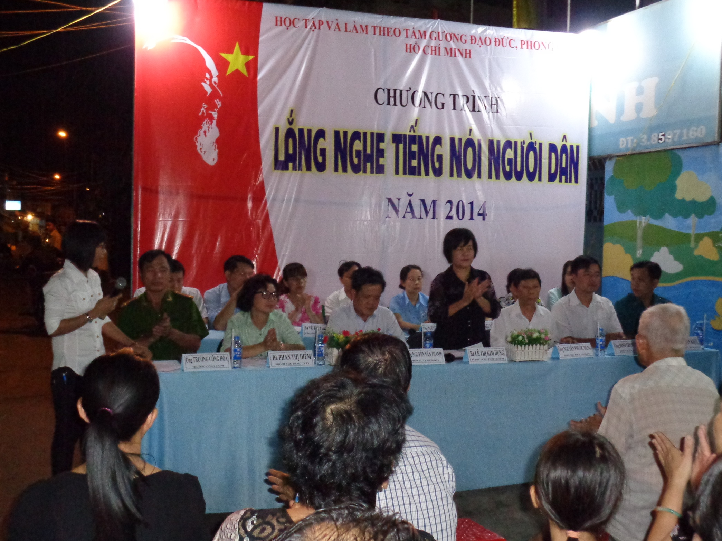

Slide 55
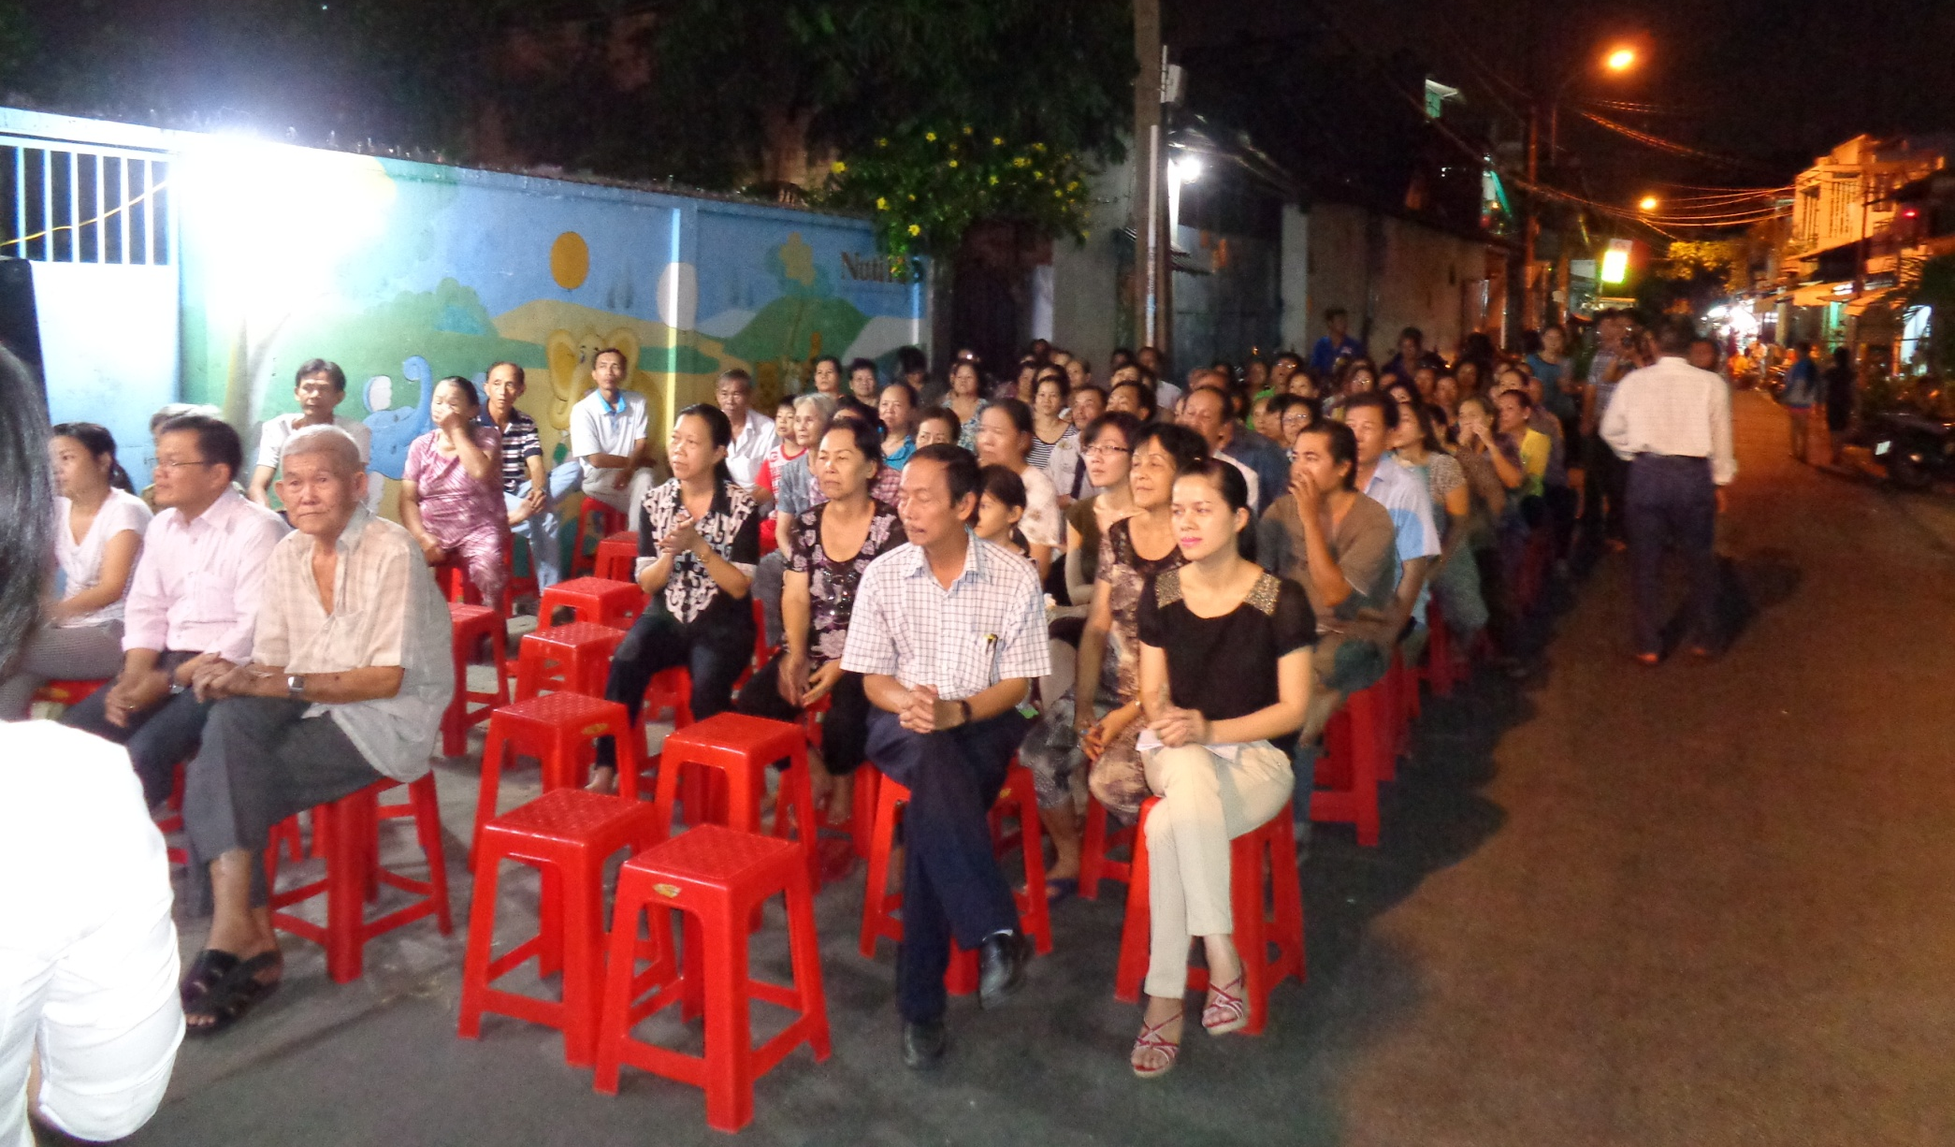

Slide 56
2.2. Giải pháp
- Tạo chuyển biến mạnh mẽ trong nhận thức, hành động, của các cấp uỷ đảng, hệ thống chính trị về công tác dân vận.
- Phát huy vai trò của nhân dân tham gia xây dựng Đảng, xây dựng chính quyền và hệ thống chính trị trong sạch, vững mạnh.
- Kịp thời thể chế hoá đường lối, chủ trương của Đảng về công tác dân vận.
- Đổi mới, nâng cao hiệu quả công tác dân vận của cả hệ thống chính trị cơ sở, đặc biệt là dân vận chính quyền.
- Xây dựng đội ngũ cán bộ dân vận đáp ứng yêu cầu mới.

Slide 57
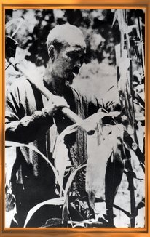
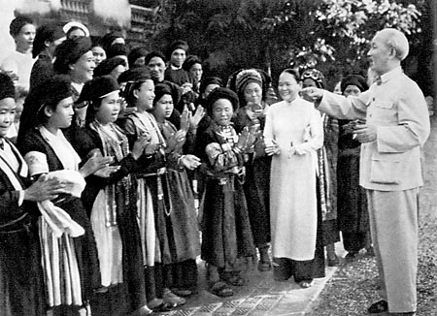
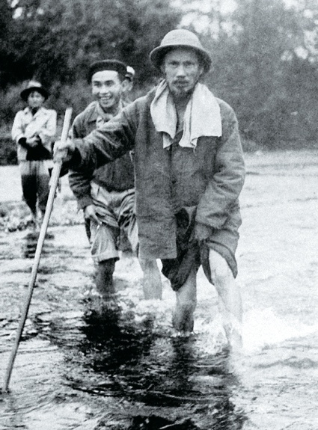
Cán bộ làm công tác dân vận
Óc nghĩ
Mắt trông
Tai nghe
Tay làm
Miệng nói
Chân đi

Slide 58
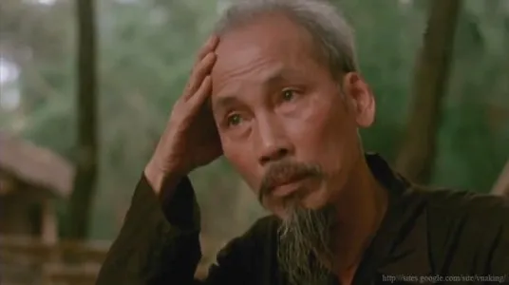

Slide 59
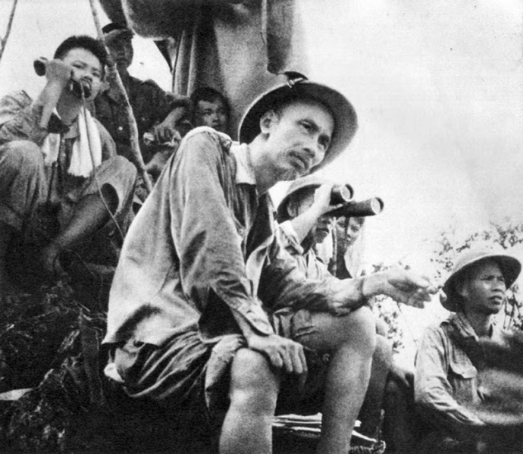

Slide 60
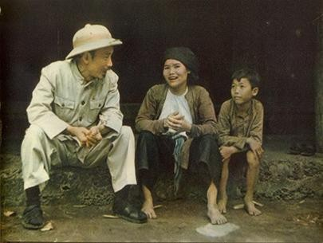
1955 – 1965, Bác Hồ đi cơ sở 700 lượt

Slide 61
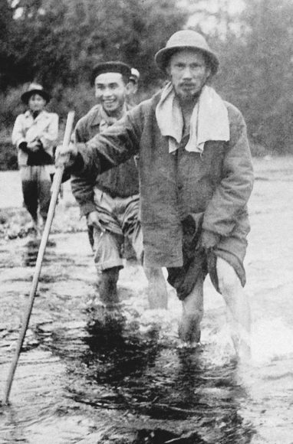
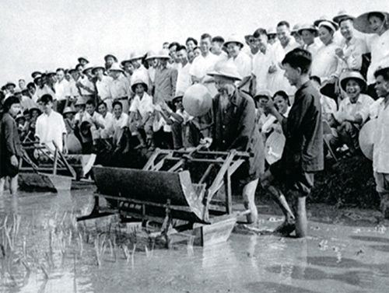

Slide 62
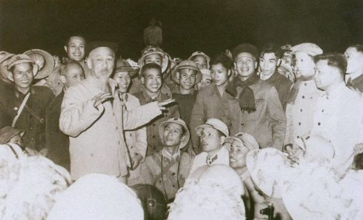

Slide 63
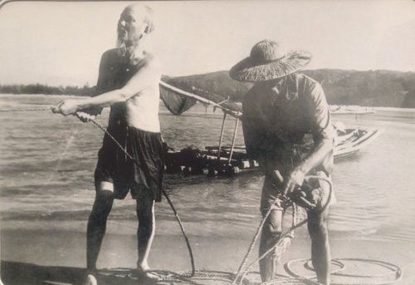

Slide 64
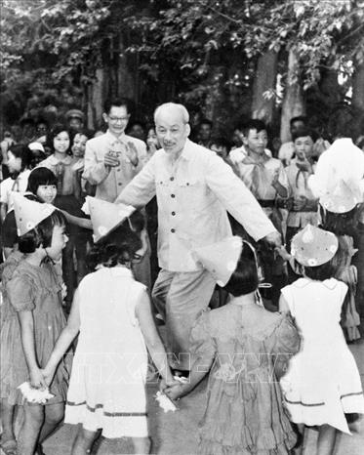
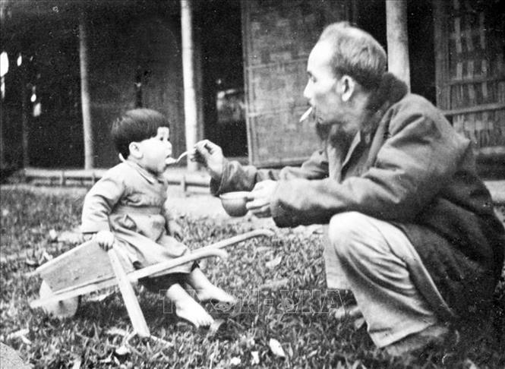

Slide 65
DÂN BIẾT
DÂN BÀN
DÂN LÀM
DÂN KIỂM TRA
DÂN GIÁM SÁT
DÂN THỤ HƯỞNG

Slide 66
PHÒNG, CHỐNG “TỰ DIỄN BIẾN”,
“TỰ CHUYỂN HÓA” TRONG CÁN BỘ,
ĐẢNG VIÊN Ở CƠ SỞ

Slide 67
NỘI DUNG
1
Một số khái niệm
Giải pháp đấu tranh phòng, chống
“tự diễn biến”, “tự chuyển hóa”
2

Slide 68
1. Một số khái niệm
- “Tự diễn biến” là quá trình yếu tố tiêu cực và hệ tư tưởng tư bản chủ nghĩa dần dần tăng lên; yếu tố tích cực và hệ tư tưởng xã hội chủ nghĩa phai nhạt dần.
- “Tự chuyển hóa” là sự nối tiếp quá trình “tự diễn biến”, dẫn đến hành động chống lại chủ trương, đường lối của Đảng, chính sách và pháp luật của Nhà nước.
Notes:
“Tự diễn biến” theo quan niệm chung là quá trình đấu tranh giữa các mặt tích cực và tiêu cực, giữa hệ tư tưởng xã hội chủ nghĩa và hệ tư tưởng tư bản chủ nghĩa trong nội tâm người cán bộ, đảng viên trước những tác động phức tạp của tình hình trong nước và quốc tế. Tuy nhiên, “tự diễn biến” theo cách hiểu hiện nay là quá trình trong đó, yếu tố tiêu cực và hệ tư tưởng tư bản chủ nghĩa dần dần tăng lên; yếu tố tích cực, cách mạng, hệ tư tưởng xã hội chủ nghĩa phai nhạt dần. Đây là quá trình biến đổi từ bên trong chủ thể, đến một thời điểm nhất định, sự biến đổi này sẽ chuyển hóa thành hành động của chủ thể.
- “Tự chuyển hóa” là sự nối tiếp quá trình “tự diễn biến”. Khi sự biến đổi về chất đã làm thay đổi quan điểm, tư tưởng chính trị, đạo đức, lối sống của cán bộ, đảng viên sẽ dẫn đến hành động chống lại chủ trương, đường lối của Đảng, chính sách, pháp luật của Nhà nước. Không những thế, những người thoái hóa, biến chất này còn lôi kéo, mua chuộc, gạ gẫm, ép buộc người khác hùa theo cùng chống lại Đảng, Nhà nước và chế độ ta.

Slide 69
1. Một số khái niệm
“Tự diễn biến”, “tự chuyển hóa” là quá trình thay đổi từ bên trong của mỗi chủ thể theo chiều hướng xấu, từ tốt sang xấu, từ tích cực sang tiêu cực, từ tiến bộ sang phản tiến bộ; mất dần phẩm chất của người cộng sản, xa rời nguyên tắc, suy giảm niềm tin vào chủ nghĩa Mác – Lênin, tư tưởng Hồ Chí Minh… nếu không ngăn chặn hiệu quả, khắc phục kịp thời sẽ dẫn đến tha hóa, biến chất.
Notes:
“Tự diễn biến”, "tự chuyển hóa" trong nội bộ là sự suy thoái từ bên trong; là quá trình tự biến đổi về tư tưởng chính trị, đạo đức, lối sống của cán bộ, đảng viên theo chiều hướng tiêu cực, làm mất dần các phẩm chất của người cộng sản, dẫn đến xa rời những nguyên tắc, quan điểm mácxít; suy giảm nghiêm trọng niềm tin vào chủ nghĩa Mác - Lênin, tư tưởng Hồ Chí Minh, chủ trương, đường lối của Đảng, chính sách, pháp luật của Nhà nước. Đến khi những yếu tố cách mạng, tích cực bị phai nhạt, triệt tiêu, tư tưởng phi xã hội chủ nghĩa tăng dần, thắng thế, lúc đó sẽ dẫn đến sự “tự chuyển hóa” cán bộ, đảng viên từ người tốt trở thành phần từ chống đối Đảng, Nhà nước. "Tự diễn biến", “tự chuyển hóa” của cá nhân nếu không được ngăn chặn kịp thời, triệt để sẽ dẫn đến tổ chức bị suy thoái, tự tan rã. Khi "tự diễn biến", “tự chuyển hóa” diễn ra ở tầm vĩ mô sẽ dẫn đến sự chuyển hóa từ chế độ xã hội chủ nghĩa sang phát triển theo con đường tư bản chủ nghĩa.

Slide 70
1. Một số khái niệm
“Diễn biến hòa bình” là chiến lược toàn cầu phản cách mạng do chủ nghĩa đế quốc và các thế lực thù địch tiến hành bằng các biện pháp phi vũ trang nhằm xóa bỏ chủ nghĩa xã hội, chống phá sự nghiệp cách mạng giải phóng dân tộc và tiến bộ xã hội.
Notes:
Giữa “tự diễn biến", "tự chuyển hóa” và “diễn biến hòa bình” mà các thế lực thù địch tiến hành để chống phá Việt Nam trong những năm qua có sự khác nhau căn bản. "Diễn biến hòa bình" là chiến lược toàn cầu phản cách mạng do chủ nghĩa đế quốc và các thế lực thù địch tiến hành bằng các biện pháp phi vũ trang nhằm xóa bỏ chủ nghĩa xã hội, chống phá sự nghiệp cách mạng giải phóng dân tộc và tiến bộ xã hội. Đây là cuộc chiến thầm lặng tấn công toàn diện cả về chính trị, kinh tế, tư tưởng, lý luận, văn hóa, nghệ thuật... làm chệch định hướng phát triển, hướng lái các nước xã hội chủ nghĩa và các nước độc lập dân tộc theo quỹ đạo của chủ nghĩa tư bản. Còn trong quá trình “tự diễn biến”, “tự chuyển hóa”, yếu tố chủ quan là quyết định. Bản chất của hiện tượng “tự diễn biến” là sự chuyển hóa thành mặt đối lập, có thể là mặt xấu hoặc bị các thế lực thù địch lợi dụng để hướng lái thành đối lập, chống đối.
Mặc dù không đồng nhất, song “tự diễn biến”, “tự chuyển hóa” có mối quan hệ tương hỗ, tác động qua lại với “diễn biến hòa bình”. “Tự diễn biến”, “tự chuyển hóa” là hệ quả nảy sinh từ phương thức, thủ đoạn của “diễn biến hòa bình”. “Tự diễn biến”, “tự chuyển hóa” thúc đẩy “diễn biến hòa bình”, thúc đẩy cái gọi là “cách mạng màu” ở trong các nước xã hội chủ nghĩa cũng như các nước đối lập, đối đầu với Mỹ và đồng minh. “Tự diễn biến”, “tự chuyển hóa” về nhận thức sớm muộn cũng sẽ dẫn đến sự thay đổi hành vi, hành động chống đối về chính trị của một cá nhân hay một tổ chức.

Slide 71
9 biểu hiện “tự diễn biến”, “tự chuyển hóa”
2. Những biểu hiện và lĩnh vực biểu hiện của "tự diễn biến", "tự chuyển hóa"
Phản bác, phủ nhận chủ nghĩa Mác – Lênin, tư tưởng Hồ Chí Minh và các nguyên tắc tổ chức của Đảng, nhất là nguyên tắc tập trung dân chủ; đòi thực hiện "đa nguyên, đa đảng“.
Phản bác, phủ nhận nền dân chủ xã hội chủ nghĩa, Nhà nước pháp quyền xã hội chủ nghĩa; đòi thực hiện thể chế "tam quyền phân lập", phát triển "xã hội dân sự". Phủ nhận nền kinh tế thị trường định hướng xã hội chủ nghĩa, chế độ sở hữu toàn dân về đất đai.
Nói, viết, làm trái quan điểm, chủ trương, đường lối của Đảng, chính sách, pháp luật của Nhà nước. Hạ thấp, phủ nhận những thành quả cách mạng; thổi phồng khuyết điểm của Đảng, Nhà nước. Xuyên tạc lịch sử, bịa đặt, vu cáo các lãnh tụ tiền bối và lãnh đạo Đảng, Nhà nước.

Slide 72
Kích động tư tưởng bất mãn, bất đồng chính kiến, chống đối trong nội bộ. Lợi dụng và sử dụng các phương tiện thông tin, truyền thông, mạng xã hội để nói xấu, bôi nhọ, hạ thấp uy tín, vai trò lãnh đạo của Đảng, gây chia rẽ nội bộ, nghi ngờ trong cán bộ, đảng viên và nhân dân.
Phủ nhận vai trò lãnh đạo tuyệt đối, trực tiếp về mọi mặt của Đảng đối với lực lượng vũ trang; đòi "phi chính trị hoá" quân đội và công an; xuyên tạc đường lối quốc phòng toàn dân và an ninh nhân dân; chia rẽ quân đội với công an; chia rẽ nhân dân với quân đội và công an.
Móc nối, cấu kết với các thế lực thù địch, phản động và các phần tử cơ hội, bất mãn chính trị để truyền bá tư tưởng, quan điểm đối lập; vận động, tổ chức, tập hợp lực lượng để chống phá Đảng và Nhà nước.

Slide 73
Đưa thông tin sai lệch, xuyên tạc đường lối, chính sách đối ngoại của Đảng và Nhà nước; thông tin phiến diện, một chiều về tình hình quốc tế, gây bất lợi trong quan hệ giữa Việt Nam với các nước.
Phủ nhận vai trò lãnh đạo của Đảng đối với báo chí, văn học-nghệ thuật. Tác động, lôi kéo, lái dư luận xã hội không theo đường lối của Đảng; cổ súy cho quan điểm, tư tưởng dân chủ cực đoan; thổi phồng mặt trái của xã hội. Sáng tác, quảng bá những tác phẩm văn hoá, nghệ thuật lệch lạc, bóp méo lịch sử, hạ thấp uy tín của Đảng.
Có tư tưởng dân tộc hẹp hòi, tôn giáo cực đoan. Lợi dụng vấn đề "dân chủ", "nhân quyền", dân tộc, tôn giáo để gây chia rẽ nội bộ, gây chia rẽ giữa các dân tộc, giữa các tôn giáo, giữa dân tộc và tôn giáo, giữa các dân tộc, tôn giáo với Đảng và Nhà nước.
Notes:
Ba mức độ “tự diễn biến”, ‘tự chuyển hóa”
Băn khoăn, trăn trở của đại đa số cán bộ, đảng viên và nhân dân là chúng ta rất khó có thể nhận diện, gọi tên những người đang "tự diễn biến” khi họ chưa đến mức công khai đối lập, “trở cờ”. Tuy nhiên, bằng sự nghiên cứu, đánh giá công phu, khách quan, các nhà khoa học đã chỉ ra rằng, con đường “tự diễn biến”, "tự chuyển hóa" thường diễn ra qua ba giai đoạn, ứng với ba mức độ. Ở giai đoạn ban đầu, đối tượng thể hiện sự hoang mang, dao động về tư tưởng chính trị, sự hoài nghi về vai trò lãnh đạo của Đảng, tính khoa học của chủ nghĩa Mác - Lê-nin. Giai đoạn hai, biểu hiện ở mức độ thấp của "tự diễn biến", "tự chuyển hóa", đối tượng bắt đầu chủ động hơn trong tiếp nhận những thông tin trái chiều, những luận điệu chống đối, những lý luận phản động, bắt đầu thích nghe, thích kể, thích mọi người nói về tiêu cực.
Về hành động, đối tượng bắt đầu có các hoạt động câu kết với các phần tử thù địch từ bên ngoài để tiếp tay cho chúng thực hiện hoạt động "Diễn biến hòa bình" và "chuyển hóa nội bộ". Biểu hiện rõ nhất là hoạt động thu thập, tổng hợp tin tức nội bộ ta để chuyển ra nước ngoài, giúp các phần tử phản động, thù địch từ bên ngoài sử dụng trong các hoạt động chống lại ta thông qua các phương tiện thông tin đại chúng hoặc các hoạt động quốc tế. Những đối tượng "tự diễn biến" trở thành những phần tử "hoạt động có tính chất nội gián". Bản chất chính trị của hoạt động này là chống đối song chưa đủ thời gian và chứng cứ để kết luận họ đã là kẻ làm gián điệp cho nước ngoài hay là kẻ phản bội Tổ quốc hay chưa. Giai đoạn ba, là giai đoạn ở mức độ cao của "tự diễn biến", "tự chuyển hóa". Đối tượng đã hoàn toàn bộc lộ tư tưởng phản động, chống đối, thể hiện rõ tư tưởng chính trị phản động, sẵn sàng đối đầu với pháp luật và hệ thống chính trị. Họ không còn biết sợ hãi trước sức mạnh pháp luật và chính trị. Thậm chí, họ sẵn sàng hành động để làm thay đổi hệ thống chính trị. Họ chủ động tìm đến những phần tử đang "tự diễn biến" để tập hợp lực lượng, hình thành nhân lõi tổ chức ban đầu. Một số kẻ sẽ tự tìm đến các cơ quan đặc biệt nước ngoài để câu kết.Thực tiễn trong Đảng và trong xã hội thời gian qua đã “điểm mặt”, “chỉ tên” một số người như vậy.
Ban đầu, họ là những cán bộ, đảng viên được chú ý vì dám phản biện, dám nghi ngờ, dám chỉ ra những điều chưa hợp lý trong nền tảng tư tưởng, cũng như chủ trương, đường lối của Đảng; chính sách và luật pháp của Nhà nước. Nhưng khi chưa được giải đáp thỏa đáng, họ tự nghiên cứu, tự giải thích và tự cho mình là đúng. Những “thư ngỏ”, “tâm thư”, “kiến nghị”... được họ xây dựng và phát tán ra cộng đồng trái pháp luật. Dần dần, họ tập hợp lại, thành lập những “hội”, “đoàn” độc lập, tuyên bố thoát ly sự lãnh đạo của Đảng mà thực chất là hình thành những tổ chức chính trị đối lập với mong muốn thách thức, tranh quyền lãnh đạo với Đảng. Con số cán bộ, đảng viên như vậy không nhiều, nhưng điều nguy hại là có cả những người là lão thành cách mạng, là cán bộ cấp cao, là trí thức có tên tuổi. Họ ít nhiều có ảnh hưởng trong xã hội và trong giới trẻ, cho nên những nhận thức và hành động “tự diễn biến”, “tự chuyển hóa” của họ dễ lây lan, phát tán trong giới trẻ. Khi những đối tượng “tự chuyển hóa” này đã hình thành tổ chức phản động đối lập; việc giáo dục, thuyết phục, cảm hóa họ bằng lý lẽ khách quan là vô cùng khó khăn. Các thế lực thù địch thực hiện Chiến lược “Diễn biến hòa bình” ngay lập tức bắt tay, kết nối, hà hơi, tiếp sức các cá nhân, tổ chức đã ‘tự chuyển hóa” khiến cho công tác đấu tranh làm tan rã tổ chức, chuyển hóa tư tưởng phản động gặp phải vô vàn khó khăn, thử thách.
Có hai điều mà những người “tự chuyển hóa” luôn khẳng định: Một là chối bỏ mọi mối liên hệ của họ với chiến lược “Diễn biến hòa bình” do các thế lực thù địch, phản động tiến hành nhằm vào Việt Nam. Hai là, họ thường tự cho mình là người có đạo đức và luôn thể hiện sự cuồng tín về mục tiêu khi đấu tranh phủ nhận vai trò lịch sử của Đảng Cộng sản Việt Nam, nhằm xóa bỏ chế độ xã hội chủ nghĩa ở Việt Nam. Nhiều người trong số họ thậm chí sẵn sàng là những kẻ “tử vì đạo”, không sợ tù đày, giam cầm, sẵn sàng thực hiện các hành động rất cực đoan như tự thiêu, tuyệt thực... Chúng ta thấy họ mắc sai lầm nghiêm trọng trong nhận thức, nhưng họ lại ngộ nhận đó là chân lý, là lẽ phải, là đang chiến đấu vì dân, vì nước, tìm đường đi mới đúng đắn hơn cho dân tộc. Họ mặc định quan điểm rằng, nếu không thay đổi chế độ thì đất nước sẽ lụn bại, không phát triển được, thậm chí loạn lạc, bị diệt vong. Thực tế, thời gian gần đây, các làn sóng chống đối ta về mặt tư tưởng chính trị lại rộ lên, có lúc dồn dập. Các thế lực thù địch và các phần tử cơ hội chắc mẩm đây là cơ hội để họ dấn tới tác động, làm chuyển hóa tình hình, thay đổi đường lối ở nước ta, cho nên họ hoạt động rất điên cuồng với nhiều thủ đoạn và sách lược mới; vừa dùng các lực lượng, phương tiện từ bên ngoài, vừa tận dụng phát triển lực lượng ở trong nước ta để tạo ra sự "tự diễn biến", "tự chuyển hóa", chống đối từ nội bộ Đảng ta, xã hội ta, hòng phá ta từ bên trong, làm cho "cộng sản tự diệt cộng sản", "cộng sản con diệt cộng sản bố". Họ đang cố tìm ra và dựng lên những "ngọn cờ" để chống ta. Một số người cơ hội chính trị, bất mãn cũng lợi dụng các diễn đàn, các mối quan hệ để truyền bá những quan điểm sai trái của mình, liên tiếp viết đơn, thư, tài liệu vu cáo, đả kích chế độ ta, tác động vào nhân dân, nhất là thanh niên, sinh viên, văn nghệ sĩ, trí thức.

Slide 74
* Trên lĩnh vực chính trị
“Tự diễn biến”, “tự chuyển hóa” biểu hiện ở quá trình tự “đổi màu” chế độ chính trị. Do tình trạng suy thoái về tư tưởng chính trị, đạo đức, lối sống, tệ tham nhũng và tiêu cực, đặc biệt là tổ chức tự phân hóa, Đảng mất đi vai trò lãnh đạo chính quyền nhà nước, dẫn đến quần chúng mất lòng tin, ngả theo phe đối lập, chủ nghĩa xã hội biến dạng, chuyển hóa thành chủ nghĩa tư bản. Kể cả trong trường hợp Đảng và Nhà nước kiên định chủ nghĩa xã hội, nhưng do nguyên nhân một bộ phận cán bộ, đảng viên đã “tự diễn biến”, “tự chuyển hóa”, được các thế lực thù địch hậu thuẫn, giúp đỡ để họ tạo dựng “ngọn cờ”, tập hợp lực lượng đối lập, gây sức ép, tiến hành “cách mạng đường phố” nhằm lật đổ chế độ. Các hình thức chuyển hóa trực tiếp này sẽ khó xảy ra nếu kiến trúc thượng tầng xã hội chủ nghĩa vững chắc, đội ngũ cán bộ chủ chốt của Đảng và Nhà nước vững mạnh, đoàn kết, luôn cảnh giác và có định hướng, giải pháp phù hợp, đúng đắn trong đấu tranh phòng, chống “tự diễn biến”, “tự chuyển hóa”.
Notes:
Trước ngày khai mạc Hội nghị Trung ương lần thứ 13 (khóa XI), trên mạng internet xuất hiện văn bản đề “thư ngỏ của 127 nhân sĩ, trí thức”, được nói là gửi Bộ Chính trị, Trung ương Đảng.
Sau đó ít ngày, một số trang mạng có máy chủ ở nước ngoài bắt đầu bình chế, tán dương “thư ngỏ” với những ngôn từ có cánh như “nội dung thư sâu sắc”, “dám thẳng thắn phê phán” hay “như một hành động chưa từng có”… Tuy nhiên, xem lại nội dung “thư ngỏ” và những người được liệt vào danh sách để ký tên lại không có gì mới, ngay cả văn phong cũng chỉ là lối cũ được xới lại mà thôi.
Nói về “thư ngỏ” hay “kiến nghị”, đây cũng là cụm từ mà những nhóm ký tên “nhân sĩ trí thức” dùng để đề cập vấn đề chính trị theo chủ ý của họ. Đầu năm 2013 cũng xuất hiện nhóm “nhân sĩ, trí thức” ký tên 72 người, gửi Quốc hội bản kiến nghị sửa đổi Hiến pháp (còn gọi Kiến nghị 72), kèm theo một văn bản mà họ nói đó là “dự thảo mới”.
Tháng 5-2014, trên mạng internet lại xuất hiện “thư ngỏ” được nói của “61 đảng viên trung thành” gửi Bộ Chính trị, Ban Chấp hành Trung ương và đảng viên, nội dung thư tỏ ý “lo lắng thời cuộc, vận mệnh nước nhà” và đưa ra kiến nghị đòi đa nguyên, đa đảng… Xem danh sách của “Kiến nghị 72”, “Thư ngỏ 61” và nay “Thư ngỏ 127” thì thấy rằng, nhiều gương mặt cũ đều có tên ở cả 3 thư ngỏ, kiến nghị này, trong đó có người ghi là giáo sư, phó giáo sư, tiến sĩ. Tuy nhiên, việc những người này tự nhận đại diện cho giới văn nghệ sĩ, trí thức thì thực không có căn cứ nào cả bởi những người hoạt động trong giới này cũng không có đề nghị nào để số đó đại diện và họ cũng không có tư cách nào để đại diện. Thứ nữa, có người trong số này là đảng viên nhưng đã ra khỏi Đảng, lại “khuyên” nên từ bỏ Chủ nghĩa Mác – Lê nin thì không đủ tư cách đứng trong hàng ngũ của Đảng, sao gọi “trung thành”!
Về nội dung, trong “thư ngỏ 127” thực cũng không có gì mới, đó là đòi đa nguyên, đa đảng, đòi đổi tên Đảng Cộng sản, đổi tên nước, đòi thả những người bị bắt, bị xử phạt tù mà họ gọi là “nhà hoạt động dân chủ”… Tức là những nội dung này cũng chỉ là bản sao, xào xáo lại ngôn từ mà chính họ đã nêu trong “Kiến nghị 72”, “Thư ngỏ 61” hay nhìn rộng hơn, đó đều là những quan điểm trái với đường lối của Đảng, của dân tộc vốn đã là chiêu bài của các thế lực chống phá lâu nay. Nhiều lần, trước những quan điểm sai lệch nói trên, cơ quan chức năng của Đảng, Nhà nước đã giải thích rõ vì sao không đa nguyên, không đa đảng, vì sao phải giữ Điều 4 trong Hiến pháp, vì sao phải kiên định Chủ nghĩa Mác – Lê nin, Tư tưởng Hồ Chí Minh… chứ không phải “giữ thái độ im lặng” như một số ý kiến.
Tất cả ý kiến, dù là đồng thuận hay không đồng thuận, nếu gửi đến cơ quan chức năng đều được tổng hợp, xem xét. Chẳng hạn, khi sửa đổi Hiến pháp 1992, Ủy ban dự thảo sửa đổi Hiến pháp cũng đã cử bộ phận chức năng tiếp nhận bản “Kiến nghị 72”, trong đó có bản dự thảo Hiến pháp do những người này đưa ra. Những ý kiến, kiến nghị đó đều được tập hợp nhưng việc tiếp thu, chỉnh lý ra sao hiển nhiên phải dựa trên các cơ sở khoa học chứ không phải chỉnh sửa theo kiểu “đẽo cày”, triệu ý kiến thì sửa cả triệu lần! Ngay như ý kiến đổi tên nước thành “Việt Nam Dân chủ cộng hòa”, ý kiến này đã được nêu ra khi Quốc hội sửa đổi Hiến pháp 1992 và đã được tổng hợp để nghiên cứu. Sau đó, Ban Biên tập sửa đổi Hiến pháp cho biết, đa số ý kiến đề nghị tiếp tục quy định tên nước là Cộng hòa XHCN Việt Nam bởi tên gọi này ra đời trong bối cảnh cả nước vừa hoàn thành cuộc cách mạng dân tộc dân chủ, thống nhất đất nước, cả nước đi lên CNXH, khẳng định con đường mục tiêu xây dựng chế độ XHCN của Đảng, nhà nước và nhân dân. “Việc thay đổi tên nước trong thời điểm này sẽ dẫn đến những hệ quả không có lợi, thậm chí bị xuyên tạc là đang xa rời mục tiêu, con đường lên CNXH và làm phát sinh nhiều thủ tục hành chính, gây tốn kém, phức tạp” – Ban Biên tập sửa đổi Hiến pháp khẳng định. Việc giải thích như vậy là rõ, kể cả những vấn đề về chế độ chính trị, về đường lối kinh tế, quốc phòng, an ninh, cho nên nói “không nhận được phản hồi” hay “giữ thái độ im lặng” là không chính xác!

Slide 75
* Trên lĩnh vực chính trị
“Tự diễn biến”, “tự chuyển hóa” trong lĩnh vực tư tưởng, lý luận biểu hiện rất đa dạng, với nhiều tính chất, mức độ khác nhau như: thờ ơ chính trị, giảm sút lòng tin, phai nhạt mục tiêu, lý tưởng cách mạng; không dám đấu tranh với những hành vi, quan điểm sai trái, thù địch; chủ nghĩa cá nhân, đặt lợi ích cá nhân lên trên lợi ích của Đảng, của nhân dân, của đất nước; tuyên truyền, phát ngôn trái với quan điểm, chủ trương, đường lối của Đảng, chính sách, pháp luật của Nhà nước. Mục tiêu chung của các thế lực thù địch trong việc thúc đẩy xu hướng “tự diễn biến”, “tự chuyển hóa” trong lĩnh vực tư tưởng, lý luận hiện nay là làm cho nhân dân ta, từ cán bộ cao cấp cho đến quần chúng dao động về mặt tư tưởng, hoài nghi thành quả cách mạng trong quá khứ, nhìn nhận hiện thực bằng cái nhìn tiêu cực, yếu kém, thiếu niềm tin vào tương lai.
Một bộ phận cán bộ, đảng viên lên tiếng quy kết hoặc đồng tình với luận điệu của các thế lực thù địch cho rằng những hạn chế, khó khăn về kinh tế, văn hóa, xã hội, nạn tham nhũng ở Việt Nam là do lỗi hệ thống, do sai lầm về đường lối, chính sách, chủ trương của Đảng; cho rằng chủ nghĩa Mác - Lênin và tư tưởng Hồ Chí Minh chỉ phù hợp với Việt Nam trong giai đoạn đấu tranh giải phóng dân tộc, nay đã lạc hậu, cần theo con đường khác; hoặc Việt Nam không nên theo chủ nghĩa Mác - Lênin mà chỉ cần theo tư tưởng Hồ Chí Minh... Thậm chí một số người đã câu kết với các thế lực thù địch chống Đảng, chống Nhà nước và chế độ xã hội chủ nghĩa.

Slide 76
* Trên lĩnh vực kinh tế
- “Tự diễn biến”, “tự chuyển hóa” trên lĩnh vực kinh tế là sự phủ nhận nền kinh tế thị trường định hướng xã hội chủ nghĩa; hạ thấp, đi đến làm mất vai trò chủ đạo của kinh tế nhà nước, vai trò quản lý kinh tế của nhà nước xã hội chủ nghĩa; đòi tư nhân hóa nền kinh tế, xóa bỏ chế độ công hữu tư liệu sản xuất chủ yếu để thay thế bằng chế độ chiếm hữu tư nhân tư bản chủ nghĩa. Sự chuyển hóa này sẽ diễn ra nếu mô hình kinh tế thị trường định hướng xã hội chủ nghĩa chậm phát huy tác dụng nền kinh tế gặp khó khăn lớn, thành phần kinh tế nhà nước không giữ được vai trò chủ đạo, sự quản lý kinh tế của Nhà nước thiếu hiệu quả. Các thế lực thù địch sẽ thúc đẩy kinh tế thị trường tự do phát triển theo hướng tư bản chủ nghĩa và đến một giai đoạn nào đó, khi sở hữu tư nhân tư bản chủ nghĩa giữ vai trò chi phối cơ sở hạ tầng kinh tế, về thực chất đã chuyển hóa thành kinh tế tư bản chủ nghĩa, thì kiến trúc thượng tầng xã hội chủ nghĩa chỉ còn tồn tại trên danh nghĩa và đã thực sự đổi màu.
- “Tự diễn biến”, "tự chuyển hóa" thể hiện rõ khi chúng ta mắc những sai lầm, thiếu sót trong quản lý kinh tế - xã hội hoặc kinh tế có tăng trưởng nhưng lệ thuộc vào kinh tế tư bản, công bằng xã hội bị sai lệch, phân hóa xã hội gay gắt, quần chúng nhân dân bất mãn, chống đối. Quá trình “tự diễn biến”, “tự chuyển hóa” về kinh tế càng nguy hiểm trong điều kiện các thế lực thù địch có tiềm lực kinh tế mạnh hơn ta nhiều lần.

Slide 77
* Trên lĩnh vực xã hội
- “Tự diễn biến”, “tự chuyển hóa” là quá trình mà những tác động của mặt trái kinh tế thị trường làm cho sự phân hóa giàu nghèo gia tăng, giữa các giai cấp và tầng lớp xã hội, nhất là nhân dân lao động nói chung thiếu sự gắn bó mật thiết về phương diện ý thức và tổ chức cộng đồng. Điều đó sẽ làm nảy sinh những mâu thuẫn xã hội mới rất phức tạp.
- “Tự diễn biến”, “tự chuyển hóa” gia tăng khi Đảng và Nhà nước chậm có những giải pháp thiết thực, đồng bộ thì rất có thể làm chuyển hóa những mâu thuẫn xã hội thành vấn đề chính trị, xảy ra những biến động, bất ổn về chính trị ngay trong các quan hệ xã hội.

Slide 78
* Trên lĩnh vực văn hóa, giáo dục, đào tạo
- “Tự diễn biến”, “tự chuyển hóa” thể hiện ở sự du nhập quan điểm, tư tưởng, văn hóa, lối sống, giá trị phương Tây. Một bộ phận cán bộ, đảng viên thể hiện sự sùng bái, chạy theo văn hóa, lối sống tư sản, từ bỏ các giá trị văn hóa truyền thống, phủ nhận lịch sử, đánh mất bản sắc... Hiện tượng xuyên tạc lịch sử, bôi nhọ lãnh tụ, gieo rắc hoài nghi, hoang mang trong nhân dân, thậm chí lợi dụng các phương tiện truyền thông... là “tự diễn biến”, “tự chuyển hóa” về văn hóa. Vấn đề này không thể xem thường vì nhiều khi “tự diễn biến”, “tự chuyển hóa” về văn hóa, lối sống, sự lệch chuẩn về đạo đức sẽ là khởi đầu cho "tự chuyển hóa" về tư tưởng, chính trị.
- Để khai thác vấn đề “tự diễn biến”, “tự chuyển hóa” về văn hóa, giáo dục, đào tạo, các thế lực thù địch thông qua các chương trình đưa cán bộ ta ra nước ngoài học tập nghiên cứu bằng nhiều nguồn kinh phí khác nhau, nhất là nguồn tài trợ nước ngoài, hòng tạo ra một thế hệ cán bộ thân phương Tây, mục tiêu sau này nắm các cương vị trọng yếu trong nền kinh tế, xã hội, thậm chí trong hệ thống chính trị. Thông qua việc hợp tác và đào tạo để truyền bá các quan điểm, tư tưởng trái với hệ tư tưởng cách mạng và lập trường quan điểm của giai cấp công nhân.

Slide 79
* Trên lĩnh vực quốc phòng, an ninh, đối ngoại
- "Tự diễn biến", "tự chuyển hóa" biểu hiện trước hết ở sự phủ nhận của một số cá nhân đối với sự lãnh đạo tuyệt đối toàn diện, trực tiếp về mọi mặt của Đảng đối với lực lượng vũ trang, đòi “phi chính trị hóa lực lượng vũ trang”, xuyên tạc mục tiêu, nhiệm vụ quốc phòng, an ninh của Đảng. Đó là, tuyệt đối hóa nhiệm vụ phát triển kinh tế, coi nhẹ, buông lỏng nhiệm vụ bảo vệ Tổ quốc; cổ súy cho những hành động được coi là “yêu nước”, bảo vệ chủ quyền biển đảo, biểu tình chống Trung Quốc...
- Trong quan hệ đối ngoại, thể hiện sự lơ là, mất cảnh giác, không phân biệt đối tượng - đối tác. Bằng cách đưa các thông tin sai lệch, xuyên tạc chính sách đối ngoại của Việt Nam và quan hệ giữa ta với các đối tác quan trọng như Trung Quốc, Lào, Campuchia, Nga, Mỹ, EU, các nước ASEAN, Ấn Độ... hoặc thông tin phiến diện, một chiều về tình hình quốc tế (như diễn biến phức tạp về “Mùa xuân Ảrập" ở Trung Đông, Bắc Phi) nhằm gieo rắc sự hoài nghi, hiểu lầm, bức xúc của nhân dân đối với Đảng và Nhà nước ta.
Notes:
Trong thời gian qua, các thế lực thù địch tăng cường chống phá đối với quân đội, tập trung vào một số hoạt động sau:
Thứ nhất, hoạt động tuyên truyền chống phá Đại hội đại biểu toàn quốc lần thứ XIII của Đảng; bầu cử đại biểu Quốc hội khóa XV và HĐND các cấp nhiệm kỳ 2021-2026; với các luận điệu: Đưa ra những đồn đoán về nhân sự cấp cao và bộ máy Đảng và Nhà nước; xuyên tạc nguyên tắc tổ chức, hoạt động của Quốc hội; tung tin xuyên tạc, nói xấu, hạ uy tín các đồng chí lãnh đạo Đảng, Nhà nước và một số cán bộ chủ chốt các cấp; đồng thời, khuyếch trương một số đối tượng tuyên bố ứng cử đại biểu Quốc hội, HĐND các cấp.
Thứ hai, lợi dụng một số cán bộ có biểu hiện thoái hóa biến chất, suy thoái về tư tưởng chính trị, đạo đức, lối sống, các đối tượng tán phát nhiều tài liệu, bài viết, “Thư ngỏ” trên các trang mạng xã hội tuyên truyên, kêu gọi cán bộ, đảng viên trong quân đội “từ bỏ chế độ”, “từ bỏ Đảng”, “ủng hộ” phong trào đấu tranh đòi tự do, dân chủ, nhân quyền của người dân, tham gia “phong trào đấu tranh lật đổ chế độ”. Điển hình là việc lợi dụng ông Chu Hảo tuyên bố “bỏ Đảng” và việc đối tượng Lê Văn Thương tự xưng là sĩ quan quân đội có quan điểm ủng hộ ông Chu Hảo, chúng tuyên truyền xuyên tạc vai trò của Đảng Cộng sản Vỉệt Nam và đã có nhiều quân nhân “tự nguyện xin rời bỏ quân đội”, “từ bỏ Đảng” để “tham gia đấu tranh dân chủ, nhân quyền” ở Việt Nam, qua đó kích động cán bộ, đảng viên, quân nhân “từ bỏ Đảng”.
Thứ ba, lợi dụng các vấn đề nhạy cảm dễ gây bức xúc trong đời sống xã hội liên quan đến quân đội, các đối tượng tán phát tài liệu trên không gian mạng nói xấu nội bộ, lãnh đạo, chỉ huy quân đội, xuyên tạc chức năng, nhiệm vụ của quân đội ta, gây hoài nghi, bức xúc trong xã hội, tác động xấu tới tư tưởng của cán bộ, chiến sĩ. Đơn cử, lợi dụng sự việc liên quan đến đất quốc phòng tại xã Đồng Tâm, huyện Mỹ Đức, thành phố Hà Nội các đối tượng tán phát nhiều tài liệu tuyên truyền xuyên tạc chức năng, nhiệm vụ của quân đội ta, gây bức xúc và hoài nghi trong nhân dân về thực trạng quản lý, sử dụng đất quốc phòng, về vấn đề quân đội làm kinh tế và việc thực hiện chức năng, nhiệm vụ của quân đội, tác động xấu tới tư tưởng của cán bộ, chiến sĩ. Các đối tượng trong nhóm “Diễn đàn xã hội dân sự”, “Câu lạc bộ Lê Hiếu Đằng”, “Câu lạc bộ Phan Tây Hồ” và một số cá nhân đã ký tên vào “Thư ngỏ” gửi Thủ tướng Chính phủ có nội dung xuyên tạc cho rằng trong quân đội có “nhóm lợi ích”, đề nghị Chính phủ tổ chức hội thảo về việc thu hồi sân golf, thu hồi toàn bộ đất quốc phòng sử dụng không đúng mục đích để phục vụ công ích.
Thứ tư, lợi dụng các sự việc Bộ Chính trị xử lý kỷ luật một số cán bộ cấp cao của quân đội; lợi dụng các thông tin, tài liệu, hình ảnh có liên quan đến quân đội do báo chí phản ánh để lồng ghép các hình ảnh, bài viết nói xấu, hạ uy tín chỉ huy, tướng lĩnh và cán bộ, chiến sĩ, gây ảnh hưởng tới hình ảnh “Bộ đội Cụ Hồ”. Một số đối tượng xấu ngoài xã hội giả danh cán bộ cấp cao quân đội, giả mạo tài liệu, con dấu để lừa đảo, chiếm đoạt tài sản của người dân; mạo danh cán bộ cấp cao, nhà khoa học của quân đội để vận động thành lập “Ban liên lạc Người có công” nhằm trục lợi về kinh tế bị cơ quan chức năng phát hiện, điều tra làm rõ, báo chí phản ánh cũng được chúng triệt để lợi dụng để tán phát tài liệu chống phá. Thâm độc hơn, chúng móc nối, chỉ đạo một số đối tượng giả danh cán bộ, chiến sĩ trà trộn vào các cuộc tuần hành, biểu tình của người dân liên quan đến việc phản đối Dự án Luật Đơn vị hành chính - kinh tế đặc biệt sau đó chụp ảnh, quay video clip tán phát trên không gian mạng, tuyên truyền chống phá Đảng, Nhà nước, Quân đội ta, hô hào, lôi kéo người dân biểu tình gây ảnh hưởng tới uy tín của quân đội.
Thứ năm, làm mới thông tin cũ, bịa đặt thông tin mới được chúng tiến hành khá “bài bản”. Thông tin cũ được lựa chọn để “làm mới” và “thông tin mới được lựa chọn để bịa đặt” thường là những đoạn video clip hoặc hình ảnh có liên quan đến mối quan hệ cán bộ với chiến sĩ trong đơn vị; quan hệ quân - dân, v.v... các đối tượng lồng ghép, giật tít như “cán bộ hành hung chiến sĩ”, “chiến sĩ cũ đánh chiến sĩ mới”, “hành động trù dập”... hoặc khuấy lại các vụ việc đã được xử lý, giải quyết từ lâu nhưng chúng đưa ra “làm mới”; những thông tin mới, mặc dù đã có kết luận của các cơ quan nhưng chúng bịa đặt, xuyên tạc, bình luận một chiều. Thời điểm tán phát để “làm mới” hoặc bịa đặt thường là trước mùa tuyển quân, trước các sự kiện chính trị của đất nước, quân đội... nhằm mục đích tác động, tạo tâm lý lo lắng, kích động thanh niên trốn tránh nghĩa vụ quân sự, gây dư luận trái chiều trong xã hội, làm ảnh hưởng uy tín và giảm sức mạnh chiến đấu của quân đội.
Thứ sáu, kích động chia rẽ nội bộ quân đội, chia rẽ quân đội với các bộ, ngành, địa phương. Thời gian qua, các thế lực thù địch ra sức tuyên truyền, xuyên tạc về vai trò, chức năng, nhiệm vụ của quân đội, kích động gây chia rẽ nội bộ quân đội. Điển hình như: Liên quan đến việc ngày 10/8/2020, Ủy ban Thường vụ Quốc hội cho ý kiến về Dự án Luật Biên phòng Việt Nam, tại hội nghị này, đồng chí Thứ trưởng Bộ Công an và đồng chí Thứ trưởng Bộ Quốc phòng đưa ra các ý kiến về thẩm quyền duy trì công tác an ninh trật tự, an toàn xã hội khu vực biên giới, cửa khẩu. Lợi dụng vấn đề này, trang phản động Việt Tân phát tán tài liệu “Bộ Công an giành quyền kiểm soát biên giới với Bộ Quốc phòng”.
Thứ bảy, móc nối, lôi kéo người trong nội bộ quân đội, cán bộ quân đội nghỉ hưu tham gia vào các hoạt động chống phá Đảng, Nhà nước, quân đội. Tiêu biểu như: Đối tượng Phạm Thị Hoài Thương (nguyên là Nhân viên văn thư thuộc Phòng Tổ chức cán bộ, Cục Điều tra Hình sự, Bộ Quốc phòng) đăng tải video xuyên tạc nội dung liên quan đến tình hình chính trị trong nước; kêu gọi “dân oan, quân oan” tụ tập biểu tình ngày 19/5/2020 tại Văn phòng Tiếp công dân Trung ương (Số 1, Ngô Thì Nhậm, phường Quang Trung, quận Hà Đông, thành phố Hà Nội) thông qua mạng xã hội, đồng thời mặc quân phục tại buổi tụ tập. Đáng chú ý, đối tượng thường xuyên đăng tải video mang quân phục nói xấu lãnh đạo Bộ Quốc phòng. Ngoài ra, lợi dụng các hoạt động du lịch, đối ngoại, hợp tác, giao lưu quốc phòng, quân nhân ra nước ngoài học tập, công tác, các cơ quan đặc biệt nước ngoài đã tăng cường thâm nhập, thu thập tình báo; tác động, móc nối, lôi kéo quân nhân cộng tác, cung cấp thông tin, tài liệu mật. Đáng chú ý, đã phát hiện kẻ địch cài đặt thiết bị thu thập thông tin tại khu vực vành đai an toàn của đơn vị quân đội; phương thức, thủ đoạn, hoạt động của chúng rất táo bạo, lợi dụng đêm tối, khu vực vắng người, xâm nhập vào khu vực vành đai an toàn của đơn vị để cài đặt các thiết bị thu tin, máy quan sát và ngụy trang kín đáo, tinh vi tránh bị phát hiện.

Slide 80
* Trên lĩnh vực quốc phòng, an ninh, đối ngoại
- “Tự diễn biến”, "tự chuyển hóa" trên lĩnh vực quốc phòng, an ninh, đối ngoại là vấn đề đặc biệt nghiêm trọng. Bởi lẽ, khi một bộ phận cán bộ, đảng viên mất cảnh giác, lơ là với nhiệm vụ bảo vệ Tổ quốc, xem nhẹ quốc phòng, an ninh, đặc biệt là trong lực lượng vũ trang, sẽ dẫn đến suy giảm sức mạnh chiến đấu, phai nhạt niềm tin đối với sự lãnh đạo của Đảng, xa rời mục tiêu bảo vệ Đảng, bảo vệ nhân dân. Lực lượng vũ trang sẽ không còn là công cụ bạo lực cách mạng của Đảng, Nhà nước, dẫn đến sự sụp đổ của chế độ xã hội chủ nghĩa.
- Thực tiễn cho thấy, ở những nước có sự tồn tại của nhiều đảng phái chính trị, thực hiện cái gọi là "phi chính trị hóa" lực lượng vũ trang, đang phải đối mặt với tình trạng mâu thuẫn, xung đột, bất ổn chính trị - xã hội gia tăng, thậm chí tạo nên sự hỗn loạn trong xã hội. Lực lượng vũ trang ở các nước này gặp phải không ít trở ngại trong việc duy trì sự đoàn kết, thống nhất nội bộ, tăng cường tiềm lực và sức mạnh quốc phòng - an ninh, bảo đảm trật tự, an toàn xã hội.

Slide 81
3. Nguyên nhân của "tự diễn biến , "tự chuyển hóa”
Về nguyên nhân khách quan: Đó là tác động từ tình hình chính trị, an ninh thế giới, khu vực có nhiều biến động, diễn ra bất lợi đối với phong trào cộng sản quốc tế và chủ nghĩa xã hội trên phạm vi toàn cầu; con đường đi lên chủ nghĩa xã hội ở nước ta đang đặt ra nhiều vấn đề mới chưa được luận giải kịp thời đã tạo ra những khoảng trống về lý luận, dẫn đến những lệch lạc hoài nghi đối với chủ trương, đường lối của Đảng và mô hình phát triển đất nước; hoạt động tác động, thâm nhập nội bộ, thực hiện âm mưu chiến lược "diễn biến hòa bình" của các thế lực thù địch.

Slide 82
3. Nguyên nhân của "tự diễn biến , "tự chuyển hóa”
Về nguyên nhân chủ quan: Một bộ phận cán bộ lãnh đạo, đảng viên các cấp, các ngành, các địa phương chịu tác động của cơ chế thị trường một cách thụ động, buông lỏng tự giáo dục, tự rèn luyện đã thoái hóa, biến chất về mặt đạo đức; do công tác giáo dục chính trị - tư tưởng cho cán bộ, đảng viên chưa thường xuyên và chưa tương xứng với yêu cầu, nhiệm vụ; công tác quản lý cán bộ, đảng viên có nơi, có lúc còn buông lỏng; những yếu kém trong quản lý nhà nước, quản lý xã hội cùng với bản lĩnh chính trị thiếu vững vàng, tư duy sai lệch của một bộ phận cán bộ, đảng viên là nguyên nhân của mọi nguyên nhân dẫn đến quá trình "tự diễn biến", "tự chuyển hoá" trong cán bộ, đảng viên hiện nay.
Bên cạnh những cán bộ, đảng viên yếu kém do không thường xuyên tu dưỡng, rèn luyện, còn có những người thường xuyên không cập nhật quan điểm, chủ trương mới, vẫn giữ tư duy giáo điều, kinh nghiệm chủ nghĩa để phản biện lý luận về quá trình vận động đi lên chủ nghĩa xã hội của Đảng. Ngoài ra, sự suy thoái về tư tưởng chính trị, đạo đức, lối sống trong cán bộ, đảng viên cũng là một trong những nguyên nhân hết sức quan trọng, dẫn đến "tự diễn biến", "tự chuyển hoá".

Slide 83
II- QUAN ĐIỂM, GIẢI PHÁP ĐẤU TRANH PHÒNG, CHỐNG “TỰ DIỄN BIẾN”, “TỰ CHUYỂN HÓA” TRONG CÁN BỘ, ĐẢNG VIÊN HIỆN NAY
Quan điểm
Một là, đấu tranh phòng, chống “diễn biến hòa bình”, “tự diễn biến”, "tự chuyển hóa” là nhiệm vụ của toàn Đảng, toàn dân, toàn quân; của các ngành, các cấp dưới sự lãnh đạo của Đảng.
Hai là, tăng cường công tác tư tưởng, lý luận, bảo vệ và giữ vững nền tảng tư tưởng của Đảng là chủ nghĩa Mác - Lênin, tư tưởng Hồ Chí Minh - nhân tố quyết định thắng lợi trong đấu tranh phòng, chống “tự diễn biến”, “tự chuyển hóa”.
Notes:
- Đấu tranh phòng, chống "diễn biến hòa bình", "tự diễn biến", "tự chuyển hóa" là nhiệm vụ khó khăn, phức tạp của toàn Đảng, toàn dân, toàn quân, của các cấp, các ngành dưới sự lãnh đạo của Đảng. Cuộc đấu tranh này đòi hỏi tính chủ động cao, kiên trì và cần thực hiện thường xuyên, liên tục. Đây không phải là mặt trận có giới tuyến địch - ta rõ ràng, mà phải sử dụng tư tưởng, lý luận cách mạng đánh bại tư tưởng, lý luận phản động; sử dụng chính nghĩa và sự thật đánh bại sự xuyên tạc, vu cáo; học tập và làm theo tư tưởng, đạo đức, phong cách Hồ Chí Minh để khắc phục suy thoái về tư tưởng chính trị, đạo đức, lối sống; sử dụng sức mạnh của cả hệ thống chính trị, của toàn dân trong đấu tranh phòng, chống "diễn biến hòa bình", "tự diễn biến”, "tự chuyển hóa".
- Bài học từ sự sụp đổ của chế độ xã hội chủ nghĩa ở Liên Xô và Đông Âu cho thấy, buông lỏng cuộc đấu tranh chống “diễn biến hòa bình” của các thế lực thù địch đã thúc đẩy nhanh quá trình “tự diễn biến", “tự chuyển hóa” làm mất vai trò lãnh đạo của Đảng Cộng sản và chế độ xã hội chủ nghĩa nhanh chóng tan rã. V.I.Lênin đã cảnh báo: Không ai có thể tiêu diệt được chúng ta, ngoài những sai lầm của bản thân chúng ta. Nếu chúng ta do sai lầm mà gây ra sự chia rẽ thì tất cả sẽ sụp đổ.
Trên lĩnh vực tư tưởng, các thế lực thù địch luôn tập trung xuyên tạc, vu cáo, mưu toan xóa bỏ chủ nghĩa Mác - Lênin, tư tưởng Hồ Chí Minh nhằm thực hiện ý đồ chiến lược làm chuyển hóa thể chế chính trị ở nước ta. Trong cuốn sách 1999 - chiến thắng không cần chiến tranh, Níchxơn viết: Mặt trận tư tưởng là mặt trận quyết định nhất, toàn bộ vũ khí của chúng ta, các hoạt động mậu dịch, viện trợ, quan hệ kinh tế sẽ không đi đến đâu nếu chúng ta thất bại trên mặt trận tư tưởng.
- Để bảo vệ nền tảng tư tưởng của Đảng, trong bất cứ hoàn cảnh nào, dù tình hình thế giới và trong nước khó khăn, phức tạp đến đâu, Đảng ta vẫn luôn bảo vệ và giữ vững chủ nghĩa Mác - Lênin, tư tưởng Hồ Chí Minh, kiên định mục tiêu, lý tưởng cộng sản. Theo quan điểm của Đảng ta, tuy có những vấn đề cần bổ sung, phát triển, chủ nghĩa Mác - Lênin, tư tưởng Hồ Chí Minh vẫn là học thuyết cách mạng khoa học nhất, tiên tiến nhất, là “vũ khí tinh thần" của giai cấp công nhân, là kim chỉ nam cho mọi hoạt động của Đảng, Nhà nước và nhân dân ta.
- Công tác tư tưởng, lý luận có vai trò, vị trí quan trọng trong việc xây dựng Đảng vững mạnh về chính trị, tư tưởng và tổ chức; khẳng định, bảo vệ và tuyên truyền, phổ biến đường lối, chủ trương của Đảng, chính sách, pháp luật của Nhà nước; giữ vững sự đoàn kết thống nhất trong Đảng và sự đồng thuận trong xã hội, góp phần thực hiện thắng lợi cuộc đấu tranh phòng, chống “diễn biến hòa bình”, “tự diễn biến”, “tự chuyển hoá”. Nghị quyết Trung ương 5 (khoá X) về công tác tư tưởng, lý luận và báo chí trước yêu cầu mới chỉ rõ: "Công tác tư tưởng, lý luận là một bộ phận cấu thành đặc biệt quan trọng trong toàn bộ hoạt động của Đảng; là lĩnh vực trọng yếu để xây dựng, bồi đắp nền tảng chính trị của chế độ... thể hiện vai trò đi trước, mở đường trong sự nghiệp xây dựng và bảo vệ Tổ quốc...; đóng vai trò quan trọng trong việc bảo vệ và phát triển chủ nghĩa Mác - Lênin, tư tưởng Hồ Chí Minh, quan điểm, đường lối của Đảng, làm cho hệ tư tưởng của Đảng, của giai cấp công nhân, lý tưởng xã hội chủ nghĩa, những giá trị tốt đẹp trong truyền thống văn hóa dân tộc, những tinh hoa văn hoá thế giới chiếm vị trí chủ đạo trong đời sống tinh thần xã hội"³.
- Thực tiễn đấu tranh phòng, chống “tự diễn biến”, “tự chuyển hoá" cho thấy, khi khó khăn, thử thách xuất hiện là lúc tư tưởng dễ dao động, tâm lý hoang mang, mất phương hướng dễ nảy sinh trong một bộ phận cán bộ, đảng viên; đó cũng là lúc nguy cơ giảm sút lòng tin, phai nhạt lý tưởng... có cơ hội phát triển. Vì vậy, đẩy mạnh công tác tư tưởng, lý luận luôn là vấn đề có ý nghĩa sống còn đối với sự nghiệp bảo vệ Đảng, Nhà nước, nhân dân và chế độ xã hội chủ nghĩa, góp phần giải đáp những vấn đề do thực tiễn đặt ra, củng cố niềm tin vào lý tưởng cộng sản và con đường xã hội chủ nghĩa mà Đảng và nhân dân ta đã lựa chọn.

Slide 84
Ba là, sử dụng các biện pháp quyết liệt, khắc phục những sơ hở yếu kém trong quản lý kinh tế - xã hội, tích cực tạo bước chuyển biến mới trong phòng, chống tệ quan liêu, tham nhũng, lãng phí.
Bốn là, tăng cường giáo dục, rèn luyện đạo đức cách mạng, chống chủ nghĩa cá nhân là nhân tố quan trọng trong đấu tranh phòng, chống “diễn biến hòa bình”, “tự diễn biến”, “tự chuyển hóa”.
Năm là, kết hợp chặt chẽ giữa chủ động đấu tranh phòng, chống “diễn biến hòa bình”, “tự diễn biến”, “tự chuyển hóa”, “giữ vững bên trong là chính”, “tự bảo vệ mình là chính” với tinh thần tích cực tấn công, làm thất bại âm mưu hoạt động chống phá của các thế lực thù địch.
Notes:
Ba là, sử dụng các biện pháp quyết liệt, khắc phục những sơ hở yếu kém trong quản lý kinh tế - xã hội, tích cực tạo bước chuyển biến mới trong phòng, chống tệ quan liêu, tham nhũng, lãng phí.
Suy thoái về tư tưởng chính trị, “tự diễn biến”, “tự chuyển hóa” có mối quan hệ chặt chẽ với tệ quan liêu, tham nhũng, lãng phí và những sơ hở, yếu kém trong quản lý kinh tế - xã hội. Suy thoái về tư tưởng chính trị cùng với tệ quan liêu là nguyên nhân dẫn đến tham nhũng lãng phí; tham nhũng, lãng phí tác động trở lại làm suy thoái tư tưởng chính trị, “tự chuyển hóa”, “tự diễn biến” nhanh hơn. Khi lún sâu vào tham nhũng, cán bộ, đảng viên càng xa rời mục tiêu, lý tưởng của Đảng, thậm chí phản bội nhân dân, phản bội Đảng.
Tham nhũng tất yếu dẫn đến suy thoái về tư tưởng chính trị, "tự diễn biến", “tự chuyển hoá”, nhưng không phải tất cả những người suy thoái về tư tưởng chính trị, “tự diễn biến”, “tự chuyển hoá” đều tham nhũng. Vì vậy, để đấu tranh phòng, chống "tự diễn biến", "tự chuyển hoá" có hiệu quả, cần có biện pháp quyết liệt, khắc phục tệ quan liêu, những sơ hở, yếu kém trong quản lý kinh tế - xã hội là điều kiện thuận lợi để tham nhũng, lãng phí phát triển; đồng thời tích cực tạo bước chuyển biến mới trong đấu tranh phòng, chống tham nhũng, lãng phí.
Bốn là, tăng cường giáo dục, rèn luyện đạo đức cách mạng, chống chủ nghĩa cá nhân là nhân tố quan trọng trong đấu tranh phòng, chống “diễn biến hòa bình”, “tự diễn biến”, “tự chuyển hóa”.
- Đối tượng tác động của “diễn biến hòa bình", "tự diễn biến”, “tự chuyển hóa” mà các thế lực thù địch hướng tới là đội ngũ cán bộ, đảng viên. Vì vậy, giáo dục, rèn luyện đạo đức cách mạng, chống chủ nghĩa cá nhân là một trong những nhân tố quan trọng trong đấu tranh phòng, chống “diễn biến hòa bình”, “tự diễn biến”, “tự chuyển hóa”. Việc rèn luyện đạo đức cách mạng là công việc khó khăn, đòi hỏi nhiều công phu, nghị lực mới có thể chiến thắng chủ nghĩa cá nhân trong cán bộ, đảng viên.
- Để giáo dục, rèn luyện đạo đức cách mạng có hiệu quả, phải kết hợp chặt chẽ giữa đào tạo, bồi dưỡng ở nhà trường với sự tự phấn đấu, tự rèn luyện của cán bộ, đảng viên trên cương vị công tác và trong cuộc sống riêng của mỗi người. Chủ tịch Hồ Chí Minh đã dạy: "Cũng như sông thì có nguồn mới có nước, không có nguồn thì sông cạn. Cây phải có gốc, không có gốc thì cây héo. Người cách mạng phải có đạo đức, không có đạo đức thì dù tài giỏi mấy cũng không lãnh đạo được nhân dân"⁴. Thực tiễn cho thấy đã có một bộ phận cán bộ, đảng viên suy thoái nghiêm trọng về tư tưởng chính trị, đạo đức, lối sống; có người công khai bày tỏ ý kiến trái với Cương lĩnh, Điều lệ Đảng, làm trái nguyên tắc tổ chức, sinh hoạt đảng, thậm chí có người “sám hối”, “trở cờ”; tình trạng tham nhũng, quan liêu, xa dân, vi phạm nguyên tắc Đảng là điều đáng lo ngại nhất và cũng là nguy cơ lớn nhất đối với một đảng cầm quyền.
Suy thoái về đạo đức, lối sống suy đến cùng là do không vượt qua được chủ nghĩa cá nhân. Chủ tịch Hồ Chí Minh đã nhiều lần nhấn mạnh, chủ nghĩa cá nhân là kẻ thù hung ác, là giặc nội xâm, nó không mang gươm, mang súng nhưng vô cùng nguy hiểm, gian giảo, xảo quyệt; nó kéo người ta xuống dốc không phanh. Mọi thứ xấu xa, hư hỏng đều sinh ra từ căn bệnh này. Nếu không đánh bại, không quét sạch chủ nghĩa cá nhân thì Đảng ta không thể trong sạch, vững mạnh được, không thể là một đảng cách mạng chân chính hết lòng vì nước, vì dân.
Năm là, kết hợp chặt chẽ giữa chủ động đấu tranh phòng, chống “diễn biến hòa bình”, “tự diễn biến”, “tự chuyển hóa”, “giữ vững bên trong là chính”, “tự bảo vệ mình là chính” với tinh thần tích cực tấn công, làm thất bại âm mưu hoạt động chống phá của các thế lực thù địch.
- Để chủ động phòng ngừa “tự diễn biến”, “tự chuyển hóa”, cần chăm lo xây dựng hệ thống chính trị, trước hết là xây dựng Đảng và Nhà nước thực sự trong sạch, vững mạnh; mọi thành viên của các cơ quan, tổ chức có khả năng đề kháng tốt, là cơ sở để ngăn ngừa các tác động đấu tranh với mọi biểu hiện “tự diễn biến”, “tự chuyển hóa”, chủ động phòng ngừa và đấu tranh với mọi biểu hiện “tự diễn biến”, “tự chuyển hóa”, là hai mặt của một vấn đề có mối quan hệ hữu cơ tác động qua lại lẫn nhau, bảo đảm thắng lợi của cuộc đấu tranh chống “diễn biến hòa bình”, “tự diễn biến”, “tự chuyển hóa” của các thế lực thù địch sẽ bị vô hiệu hóa, nếu nội bộ Đảng, Nhà nước, hệ thống chính trị trong sạch, vững mạnh. Thực tiễn chỉ ra rằng, cơ quan, đơn vị nào làm tốt công tác xây dựng Đảng, xây dựng cơ quan, đơn vị trong sạch, vững mạnh; làm tốt công tác bảo vệ chính trị nội bộ, thì ở đó không xảy ra hiện tượng “tự diễn biến”, “tự chuyển hóa”, các thế lực thù địch tìm được “kẽ hở”, “điểm yếu” để thực hiện âm mưu “diễn biến hòa bình”.
- Tuy nhiên, nếu chỉ chủ động phòng ngừa, đấu tranh với “tự diễn biến”, “tự chuyển hóa” mà không kết hợp với tích cực tấn công, làm thất bại âm mưu, hoạt động “diễn biến hòa bình”, thì hiệu quả cuộc đấu tranh không cao, các thế lực thù địch sẽ có thời cơ và điều kiện chống phá quyết liệt hơn. Vì vậy, cần kết hợp chặt chẽ giữa chủ động phòng ngừa, đấu tranh với “tự diễn biến”, “tự chuyển hóa”, “giữ vững bên trong là chính”, “tự bảo vệ mình là chính" với tinh thần tích cực tấn công, làm thất bại âm mưu, hoạt động “diễn biến hòa bình” của các thế lực thù địch.

Slide 85
2. Giải pháp
Nâng cao nhận thức của cấp ủy, chính quyền, đoàn thể nhân dân và cán bộ, đảng viên về nguy cơ “tự diễn biến”, “tự chuyển hóa”
Notes:
Nâng cao nhận thức của cấp ủy, chính quyền, đoàn thể nhân dân và cán bộ, đảng viên về nguy cơ “tự diễn biến”, “tự chuyển hóa”
Hiện tượng "suy thoái tư tưởng chính trị, đạo đức, lối sống" trong cán bộ, đảng viên được Đảng ta chính thức nêu ra trong Hội nghị lần thứ 6 (lần 2) Ban Chấp hành Trung ương Đảng khóa VIII. Còn hiện tượng "tự diễn biến", “tự chuyển hóa” được Đảng ta chính thức nêu ra tại Đại hội Đảng toàn quốc lần thứ XI (2011). Đại hội đại biểu toàn quốc lần thứ XII của Đảng (2016) tiếp tục khẳng định sự cần thiết phải đấu tranh, khắc phục, đẩy lùi tình trạng suy thoái tư tưởng chính trị, đạo đức, lối sống và những biểu hiện “tự diễn biến”, “tự chuyển hóa”, tệ quan liêu, tham nhũng, lãng phí, bè phái, “lợi ích nhóm" trong cán bộ, đảng viên. Đây là một thực tế diễn ra khá lâu, nhưng hiện tại chưa bị đẩy lùi, có mặt, có bộ phận còn diễn biến phức tạp hơn.
Tuy nhiên, trên thực tế, không ít cán bộ, đảng viên, kể cả cán bộ lãnh đạo, quản lý chủ chốt và một bộ phận quần chúng nhân dân vẫn còn nhận thức mơ hồ về “tự diễn biến”, “tự chuyển hóa”, cho rằng đây là "sự báo động giả về một sự kiện không có thật", hoặc nếu có thì nó diễn ra ở cơ quan khác, địa phương khác, người khác.
- Để nâng cao nhận thức cho cán bộ, đảng viên về cuộc đấu tranh này cần tăng cường giáo dục ý thức cảnh giác cách mạng, không mơ hồ, ảo tưởng, chủ quan, tập trung làm rõ thực chất, biểu hiện, cấp độ của “tự diễn biến", “tự chuyển hóa”; thực trạng, nguyên nhân, xu hướng vận động, biến đổi; mục tiêu, quan điểm, giải pháp đấu tranh phòng, chống “tự diễn biến", "tự chuyển hóa" trong cán bộ, đảng viên. Đồng thời làm rõ âm mưu, thủ đoạn, hình thức, phương thức thực hiện "diễn biến hòa bình” của các thế lực thù địch nhằm thúc đẩy quá trình “tự diễn biến”, “tự chuyển hóa” trong nội bộ ta.

Slide 86
2. Giải pháp
Nâng cao nhận thức của cấp ủy, chính quyền, đoàn thể nhân dân và cán bộ, đảng viên về nguy cơ “tự diễn biến”, “tự chuyển hóa”
Tăng cường giáo dục chính trị - tư tưởng và giáo dục đạo đức, lối sống cho cán bộ, đảng viên
Notes:
- Phẩm chất chính trị, đạo đức, lối sống cách mạng là cái gốc của người cán bộ, đảng viên, là “khả năng miễn dịch” của cán bộ, đảng viên đối với âm mưu, thủ đoạn “diễn biến hòa bình" của các thế lực thù địch, là sức đề kháng đối với “tự diễn biến", “tự chuyển hóa".
- Để nâng cao phẩm chất chính trị, tư tưởng, đạo đức, lối sống, tạo sức đề kháng đối với “tự diễn biến", “tự chuyển hóa” cần tăng cường giáo dục chính trị - tư tưởng và kết hợp giáo dục chính trị - tư tưởng với giáo dục đạo đức, lối sống cho cán bộ, đảng viên. Coi trọng và nâng cao chất lượng giáo dục chủ nghĩa Mác - Lênin, tư tưởng Hồ Chí Minh, đường lối, chính sách, pháp luật. Đưa vào nền nếp việc bồi dưỡng nâng cao trình độ lý luận chính trị, cập nhật kiến thức lý luận chính trị mới cho cán bộ, đảng viên, nhất là cán bộ lãnh đạo, quản lý. Song song với việc đổi mới giáo dục chủ nghĩa Mác - Lênin, tư tưởng Hồ Chí Minh cần đổi mới, nâng cao chất lượng, hiệu quả việc triển khai học tập, quán triệt nghị quyết của Đảng nhằm tạo ra sự thống nhất về chính trị, tư tưởng trong toàn Đảng, sự đồng thuận trong xã hội. Tăng cường thông tin về tình hình thời sự chính trị trong nước và quốc tế để cán bộ, đảng viên nắm được diễn biến tình hình, không lạc hậu trước sự diễn biến của thời cuộc.
- Kết hợp giáo dục chính trị - tư tưởng với giáo dục đạo đức, lối sống và với việc học tập, làm theo tư tưởng, đạo đức phong cách Hồ Chí Minh theo tinh thần Chỉ thị số 05-CT/TW, ngày 15-5-2016 của Bộ Chính trị.

Slide 87
2. Giải pháp
Nâng cao nhận thức của cấp ủy, chính quyền, đoàn thể nhân dân và cán bộ, đảng viên về nguy cơ “tự diễn biến”, “tự chuyển hóa”
Tăng cường giáo dục chính trị - tư tưởng và giáo dục đạo đức, lối sống cho cán bộ, đảng viên
Đẩy mạnh đấu tranh phê phán, phản bác quan điểm sai trái thù địch
Notes:
- Đối với các quan điểm sai trái xuất hiện ngay trong nội bộ Đảng, trong cán bộ, đảng viên cần đấu tranh bằng các hình thức đối thoại, phê bình và tự phê bình, thuyết phục, cảm hóa, không quy kết và đẩy họ về phía đối lập, thù địch. Đồng thời kiên quyết xử lý những trường hợp đã “tự diễn biến”, “tự chuyển hóa”.
- Đối với quan điểm sai trái của các thế lực thù địch cần kiên quyết đấu tranh triệt để vì đây là tác nhân bên ngoài nhưng trực tiếp thúc đẩy quá trình “tự diễn biến”, “tự chuyển hóa” trong cán bộ, đảng viên. Hình thức đấu tranh với các quan điểm sai trái, thù địch này cần phong phú, đa dạng: hội nghị, hội thảo, tọa đàm khoa học trong nước và quốc tế, viết các chuyên khảo, chuyên luận; tổ chức các buổi thuyết trình, giảng giải để phê phán, phản bác quan điểm sai trái, khẳng định tính khoa học, cách mạng của chủ nghĩa Mác - Lênin, tư tưởng Hồ Chí Minh, đường lối, chủ trương của Đảng, chính sách, pháp luật của Nhà nước ta.
- Lực lượng đấu tranh cần được tổ chức thống nhất, rộng khắp, có nhiều cấp, nhiều ngành tham gia dưới sự lãnh đạo của cấp ủy đảng và sự tham mưu, chỉ đạo của Ban Tuyên giáo các cấp. Coi trọng xây dựng lực lượng nòng cốt bằng hình thức xây dựng các tổ chuyên gia; phối hợp chặt chẽ, nhịp nhàng các lực lượng đấu tranh của tổ chức đảng, chính quyền và của các đoàn thể nhân dân nhằm hình thành thế trận đấu tranh chung, vững chắc trong xã hội, đủ sức tổ chức các cuộc tấn công, phân công làm thất bại âm mưu, thủ đoạn của các thế lực thù địch. Quan tâm xây dựng, phát triển đội ngũ các nhà khoa học, nhà lý luận, cán bộ nghiên cứu khoa học xã hội và nhân văn thực sự tâm huyết, có dũng khí đấu tranh, có bản lĩnh chính trị, có kiến thức sâu sắc và phương pháp đấu tranh tư tưởng sắc bén. Phát huy vai trò của các học viện, nhà trường, viện nghiên cứu, cơ quan báo chí - truyền thông… coi đó là lực lượng chủ lực, nòng cốt để đẩy mạnh và nâng cao hiệu quả đấu tranh chống quan điểm sai trái, thù địch.
- Phương tiện đấu tranh chủ yếu là các phương tiện công tác tư tưởng như: Tuyên truyền miệng và hoạt động báo cáo viên; hệ thống giáo dục lý luận chính trị, các phương tiện truyền thông đại chúng; các tổ chức chính trị, chính trị - xã hội, các tổ chức xã hội, nghề nghiệp... Trong điều kiện hiện nay, cần coi trọng việc sử dụng các mạng xã hội để thực hiện việc phê phán, phản bác quan điểm sai trái, thù địch.

Slide 88
2. Giải pháp
Nâng cao nhận thức của cấp ủy, chính quyền, đoàn thể nhân dân và cán bộ, đảng viên về nguy cơ “tự diễn biến”, “tự chuyển hóa”
Tăng cường giáo dục chính trị - tư tưởng và giáo dục đạo đức, lối sống cho cán bộ, đảng viên
Đẩy mạnh đấu tranh phê phán, phản bác quan điểm sai trái thù địch
Tăng cường công tác quản lý cán bộ, đảng viên; đẩy mạnh công tác kiểm tra, giám sát, kỷ luật và bảo vệ Đảng
Notes:
- Công tác quản lý cán bộ, đảng viên có ý nghĩa quan trọng, tác động trực tiếp đến hiệu quả đấu tranh phòng, chống "tự diễn biến”, “tự chuyển hóa". Phân tích các trường hợp vi phạm kỷ luật Đảng, vi phạm pháp luật Nhà nước, các vụ án tham nhũng, lãng phí, lợi dụng, lạm dụng chức quyền của một bộ phận cán bộ, đảng viên thời gian gần đây cho thấy những yếu kém, những lỗ hổng trong công tác tổ chức xây dựng Đảng nói chung và công tác quản lý cán bộ nói riêng.
- Để tăng cường công tác quản lý cán bộ góp phần ngăn chặn, đẩy lùi “tự diễn biến”, "tự chuyển hóa" cần thực hiện tốt các định hướng sau:
+ Tăng cường công tác quản lý cán bộ, đảng viên, bảo đảm sự giám sát chặt chẽ của tổ chức đảng đối với cán bộ, đảng viên.
+ Tăng cường trách nhiệm quản lý của cấp ủy đảng theo quy định phân cấp quản lý cán bộ, đảng viên, nhất là những cán bộ lãnh đạo, quản lý.
+ Thực hiện dân chủ, công khai và tiếp thu thông tin từ nhiều kênh khác nhau trong việc đánh giá cán bộ, đảng viên thông qua đó nâng cao hiệu quả quản lý.
+ Quản lý tốt các quan hệ xã hội của cán bộ, đảng viên.
+ Đổi mới công tác lập và quản lý hồ sơ của cán bộ, đảng viên ở các tổ chức cơ sở đảng.
- Trong cuộc đấu tranh phòng, chống “diễn biến hoà bình”, “tự diễn biến”, “tự chuyển hóa”, công tác kiểm tra, giám sát, kỷ luật đảng giữ vai trò quan trọng, góp phần phát hiện, kịp thời khắc phục những khuyết điểm khi mới manh nha. Kiểm tra, giám sát, kỷ luật đảng gồm nhiều nội dung, trước hết là kiểm tra việc đảng viên thực hiện Điều lệ Đảng, quy định những điều đảng viên không được làm; kiểm tra đảng viên có dấu hiệu vi phạm; kiểm tra đảng viên thực hiện chỉ thị, nghị quyết của Đảng; kiểm tra giám sát về phẩm chất đạo đức và kết quả thực hiện nhiệm vụ chấp hành đường lối, chủ trương của Đảng, chính sách, pháp luật của Nhà nước, chấp hành chủ trương của cấp ủy. Trong kiểm tra, giám sát, cần chú ý lắng nghe dư luận của quần chúng, tiếp nhận ý kiến của Mặt trận, đoàn thể nhân dân nhận xét, phê bình cán bộ, đảng viên; coi trọng phát hiện các nhân tố tích cực, điển hình tiên tiến, giúp cho cấp ủy tổng kết, rút ra những kinh nghiệm hay, những cán bộ, đảng viên tiêu biểu... để bồi dưỡng và nhân rộng. Thực tiễn cho thấy, ở những nơi làm tốt công tác kiểm tra, giám sát, kỷ luật đảng thì nơi đó, những biểu hiện suy thoái về tư tưởng chính trị, đạo đức, lối sống được phát hiện và ngăn chặn từ manh nha, tổ chức đảng được củng cố vững mạnh, phòng, chống có hiệu quả những biểu hiện “tự diễn biến”, “tự chuyển hóa”.

Slide 89
2. Giải pháp
Nâng cao nhận thức của cấp ủy, chính quyền, đoàn thể nhân dân và cán bộ, đảng viên về nguy cơ “tự diễn biến”, “tự chuyển hóa”
Tăng cường giáo dục chính trị - tư tưởng và giáo dục đạo đức, lối sống cho cán bộ, đảng viên
Đẩy mạnh đấu tranh phê phán, phản bác quan điểm sai trái thù địch
Tăng cường công tác quản lý cán bộ, đảng viên; đẩy mạnh công tác kiểm tra, giám sát, kỷ luật và bảo vệ Đảng
Đề cao vai trò chủ động và ý thức tự giác trong tự phòng, chống “tự diễn biến”, “tự chuyển hóa” ở cán bộ, đảng viên; đẩy mạnh phê bình và tự phê bình trong sinh hoạt đảng
Notes:
- Công tác quản lý cán bộ, đảng viên có ý nghĩa quan trọng, tác động trực tiếp đến hiệu quả đấu tranh phòng, chống "tự diễn biến”, “tự chuyển hóa". Phân tích các trường hợp vi phạm kỷ luật Đảng, vi phạm pháp luật Nhà nước, các vụ án tham nhũng, lãng phí, lợi dụng, lạm dụng chức quyền của một bộ phận cán bộ, đảng viên thời gian gần đây cho thấy những yếu kém, những lỗ hổng trong công tác tổ chức xây dựng Đảng nói chung và công tác quản lý cán bộ nói riêng.
- Để tăng cường công tác quản lý cán bộ góp phần ngăn chặn, đẩy lùi “tự diễn biến”, "tự chuyển hóa" cần thực hiện tốt các định hướng sau:
+ Tăng cường công tác quản lý cán bộ, đảng viên, bảo đảm sự giám sát chặt chẽ của tổ chức đảng đối với cán bộ, đảng viên.
+ Tăng cường trách nhiệm quản lý của cấp ủy đảng theo quy định phân cấp quản lý cán bộ, đảng viên, nhất là những cán bộ lãnh đạo, quản lý.
+ Thực hiện dân chủ, công khai và tiếp thu thông tin từ nhiều kênh khác nhau trong việc đánh giá cán bộ, đảng viên thông qua đó nâng cao hiệu quả quản lý.
+ Quản lý tốt các quan hệ xã hội của cán bộ, đảng viên.
+ Đổi mới công tác lập và quản lý hồ sơ của cán bộ, đảng viên ở các tổ chức cơ sở đảng.
- Trong cuộc đấu tranh phòng, chống “diễn biến hoà bình”, “tự diễn biến”, “tự chuyển hóa”, công tác kiểm tra, giám sát, kỷ luật đảng giữ vai trò quan trọng, góp phần phát hiện, kịp thời khắc phục những khuyết điểm khi mới manh nha. Kiểm tra, giám sát, kỷ luật đảng gồm nhiều nội dung, trước hết là kiểm tra việc đảng viên thực hiện Điều lệ Đảng, quy định những điều đảng viên không được làm; kiểm tra đảng viên có dấu hiệu vi phạm; kiểm tra đảng viên thực hiện chỉ thị, nghị quyết của Đảng; kiểm tra giám sát về phẩm chất đạo đức và kết quả thực hiện nhiệm vụ chấp hành đường lối, chủ trương của Đảng, chính sách, pháp luật của Nhà nước, chấp hành chủ trương của cấp ủy. Trong kiểm tra, giám sát, cần chú ý lắng nghe dư luận của quần chúng, tiếp nhận ý kiến của Mặt trận, đoàn thể nhân dân nhận xét, phê bình cán bộ, đảng viên; coi trọng phát hiện các nhân tố tích cực, điển hình tiên tiến, giúp cho cấp ủy tổng kết, rút ra những kinh nghiệm hay, những cán bộ, đảng viên tiêu biểu... để bồi dưỡng và nhân rộng. Thực tiễn cho thấy, ở những nơi làm tốt công tác kiểm tra, giám sát, kỷ luật đảng thì nơi đó, những biểu hiện suy thoái về tư tưởng chính trị, đạo đức, lối sống được phát hiện và ngăn chặn từ manh nha, tổ chức đảng được củng cố vững mạnh, phòng, chống có hiệu quả những biểu hiện “tự diễn biến”, “tự chuyển hóa”.

Slide 90
III- NỘI DUNG VÀ NHIỆM VỤ CỦA CHI ỦY, BÍ THƯ CHI BỘ ĐỐI VỚI VIỆC PHÒNG, CHỐNG TỰ DIỄN BIẾN, TỰ CHUYỂN HÓA TRONG CÁN BỘ, ĐẢNG VIÊN Ở CƠ SỞ
Một là, xây dựng và thực hiện tốt các quy định để phát huy vai trò gương mẫu trong rèn luyện phẩm chất đạo đức, lối sống, phong cách, tác phong, lề lối công tác của cán bộ, đảng viên.
Notes:
Chi ủy, đặc biệt là người bí thư chi bộ cần phải gương mẫu. Gương mẫu mọi lúc, mọi nơi, ở cơ quan, đơn vị và ở khu dân cư nơi mình cư trú, sinh sống. Gương mẫu trong việc chấp hành đường lối, chủ trương của Đảng, chính sách, pháp luật của Nhà nước. Luôn kiên định lập trường cách mạng, bảo vệ Đảng, chế độ Chi ủy, bí thư chi bộ là đầu mối tạo sự đoàn kết, nhất trí trong chi bộ, sự thống nhất và gắn kết giữa các đảng viên, giữa cấp ủy với ban lãnh đạo cơ quan, đơn vị nhằm tránh sự chia bè phái, chia rẽ làm mất đoàn kết nội bộ, chống đối trong nội bộ các tổ chức đảng, cơ quan nhà nước, Mặt trận Tổ quốc và các đoàn thể chính trị - xã hội.
Khi chi ủy, bí thư chi bộ thật sự thanh liêm, hết lòng vì công việc, "dĩ công vi thượng", lại có năng lực quản lý giỏi, kiên quyết đấu tranh, thì chắc chắn hiện tượng tiêu cực, quan liêu, tham nhũng rất khó xảy ra, nếu có xảy ra cũng sớm được phát hiện và xử lý nghiêm khắc, triệt để. Người bí thư chi bộ có đạo đức, lối sống trong sáng, lành mạnh, kiên quyết đấu tranh chống thói cá nhân, ích kỷ, ham chơi hưởng thụ, thì hiện tượng suy thoái về đạo đức, lối sống trong cán bộ, đảng viên cũng khó có cơ hội phát triển.

Slide 91
III- NỘI DUNG VÀ NHIỆM VỤ CỦA CHI ỦY, BÍ THƯ CHI BỘ ĐỐI VỚI VIỆC PHÒNG, CHỐNG TỰ DIỄN BIẾN, TỰ CHUYỂN HÓA TRONG CÁN BỘ, ĐẢNG VIÊN Ở CƠ SỞ
Một là, xây dựng và thực hiện tốt các quy định để phát huy vai trò gương mẫu trong rèn luyện phẩm chất đạo đức, lối sống, phong cách, tác phong, lề lối công tác của cán bộ, đảng viên.
Hai là, thực hiện tốt nguyên tắc tập trung dân chủ trong lãnh đạo chi bộ, đơn vị.
Notes:
Hai là, thực hiện tốt nguyên tắc tập trung dân chủ trong lãnh đạo chi bộ, đơn vị.
Mỗi một đảng viên có một thế mạnh riêng. Chi ủy, bí thư chi bộ cần phải biết khai thác hết thế mạnh của mỗi cá nhân để đóng góp cho tập thể, cho chi bộ. Người bí thư chi bộ cần phải biết tập hợp và sử dụng người giỏi hơn mình, biết phát huy cái giỏi của người khác, sức mạnh của người khác.

Slide 92
III- NỘI DUNG VÀ NHIỆM VỤ CỦA CHI ỦY, BÍ THƯ CHI BỘ ĐỐI VỚI VIỆC PHÒNG, CHỐNG TỰ DIỄN BIẾN, TỰ CHUYỂN HÓA TRONG CÁN BỘ, ĐẢNG VIÊN Ở CƠ SỞ
Một là, xây dựng và thực hiện tốt các quy định để phát huy vai trò gương mẫu trong rèn luyện phẩm chất đạo đức, lối sống, phong cách, tác phong, lề lối công tác của cán bộ, đảng viên.
Hai là, thực hiện tốt nguyên tắc tập trung dân chủ trong lãnh đạo chi bộ, đơn vị.
Ba là, tiếp tục đẩy mạnh việc học tập và làm theo tư tưởng, đạo đức, phong cách Hồ Chí Minh.
Notes:
Chi ủy, bí thư chi bộ cần phải coi đó là công việc thường xuyên của cấp ủy, tổ chức đảng, gắn với chống suy thoái về tư tưởng chính trị, đạo đức, lối sống và những biểu hiện "tự diễn biến”, "tự chuyển hoá" trong nội bộ. Kiên quyết đấu tranh chống quan liêu, tham nhũng, lãng phí, chủ nghĩa cá nhân, lối sống cơ hội, thực dụng, bè phái, "lợi ích nhóm", nói không đi đôi với làm trong cơ quan, đơn vị, tổ chức cơ sở đảng.

Slide 93
III- NỘI DUNG VÀ NHIỆM VỤ CỦA CHI ỦY, BÍ THƯ CHI BỘ ĐỐI VỚI VIỆC PHÒNG, CHỐNG TỰ DIỄN BIẾN, TỰ CHUYỂN HÓA TRONG CÁN BỘ, ĐẢNG VIÊN Ở CƠ SỞ
Một là, xây dựng và thực hiện tốt các quy định để phát huy vai trò gương mẫu trong rèn luyện phẩm chất đạo đức, lối sống, phong cách, tác phong, lề lối công tác của cán bộ, đảng viên.
Hai là, thực hiện tốt nguyên tắc tập trung dân chủ trong lãnh đạo chi bộ, đơn vị.
Ba là, tiếp tục đẩy mạnh việc học tập và làm theo tư tưởng, đạo đức, phong cách Hồ Chí Minh.
Bốn là, chi ủy, bí thư chi bộ cần tiếp tục đổi mới nội dung, phương thức, nâng cao hiệu quả của công tác tư tưởng.
Notes:
Công tác tư tưởng nhằm phục vụ yêu cầu thực hiện nhiệm vụ chính trị, phù hợp với từng giai đoạn, tạo sự thống nhất trong Đảng, đồng thuận trong chi bộ. Cần chú trọng tới việc sinh hoạt chuyên đề định kỳ hằng tháng, tới việc đổi mới công tác tuyên truyền, giáo dục chính trị, tư tưởng, đạo đức, lối sống cho cán bộ, đảng viên trong chi bộ. Đấu tranh, ngăn chặn, đẩy lùi tình trạng suy thoái về tư tưởng chính trị, đạo đức, lối sống; ngăn chặn, đẩy lùi những biểu hiện "tự diễn biến”, “tự chuyển hoá”. Tăng cường đấu tranh làm thất bại mọi âm mưu, hoạt động "diễn biến hoà bình" của các thế lực thù địch...

Slide 94
III- NỘI DUNG VÀ NHIỆM VỤ CỦA CHI ỦY, BÍ THƯ CHI BỘ ĐỐI VỚI VIỆC PHÒNG, CHỐNG TỰ DIỄN BIẾN, TỰ CHUYỂN HÓA TRONG CÁN BỘ, ĐẢNG VIÊN Ở CƠ SỞ
Một là, xây dựng và thực hiện tốt các quy định để phát huy vai trò gương mẫu trong rèn luyện phẩm chất đạo đức, lối sống, phong cách, tác phong, lề lối công tác của cán bộ, đảng viên.
Hai là, thực hiện tốt nguyên tắc tập trung dân chủ trong lãnh đạo chi bộ, đơn vị.
Ba là, tiếp tục đẩy mạnh việc học tập và làm theo tư tưởng, đạo đức, phong cách Hồ Chí Minh.
Bốn là, chi ủy, bí thư chi bộ cần tiếp tục đổi mới nội dung, phương thức, nâng cao hiệu quả của công tác tư tưởng.
Năm là, đổi mới, nâng cao hiệu lực, hiệu quả công tác kiểm tra, giám sát, kỷ luật đảng.
Notes:
Năm là, đổi mới, nâng cao hiệu lực, hiệu quả công tác kiểm tra, giám sát, kỷ luật đảng.
Chú trọng nâng cao nhận thức của các cấp ủy, tổ chức đảng, cán bộ, đảng viên, trước hết là người bí thư chi bộ, tổ chức đảng về công tác kiểm tra, giám sát, để lãnh đạo, chỉ đạo, tổ chức thực hiện tốt chức năng, nhiệm vụ, quyền hạn và trách nhiệm trong công tác kiểm tra, giám sát, kỷ luật đảng. Tiến hành tập trung chỉ đạo xây dựng, hoàn thiện các quy định của Đảng để nâng cao chất lượng, hiệu lực, hiệu quả công tác kiểm tra, giám sát, kỷ luật đảng trong chi bộ.
Đồng thời, cần tăng cường, nâng cao hiệu lực, hiệu quả công tác kiểm tra, giám sát của các cấp ủy, tổ chức đảng, ủy ban kiểm tra các cấp và chi bộ; xử lý kịp thời, nghiêm minh những tổ chức đảng, đảng viên vi phạm Cương lĩnh chính trị, Điều lệ Đảng, nghị quyết, chỉ thị, quy định của Đảng, chính sách, pháp luật của Nhà nước, những hành vi dung túng, bao che cho khuyết điểm, vi phạm của tổ chức đảng và đảng viên, công khai kết quả xử lý. Ngoài ra, cần hoàn thiện cơ chế và nâng cao chất lượng phối hợp thực hiện nhiệm vụ kiểm tra, giám sát, thi hành kỷ luật đảng giữa cấp ủy đảng với ủy ban kiểm tra, nhân dân và cơ quan, đơn vị có liên quan. Trong đó, chú trọng tới việc phát huy cơ chế kiểm tra, giám sát của nhân dân đối với cấp ủy, chi bộ và từng cán bộ, đảng viên trong sinh hoạt cũng như trong công tác.
Sáu là, cần tăng cường và đổi mới, nâng cao chất lượng, hiệu quả công tác dân vận của chi bộ, cấp ủy. Chi ủy, bí thư chi bộ cần quán triệt thực hiện tốt Quy chế công tác dân vận của hệ thống chính trị. Thực hiện tốt Quy chế dân chủ ở cơ sở. Tiếp tục thể chế hoá, cụ thể hoá mối quan hệ "Đảng lãnh đạo, Nhà nước quản lý, nhân dân làm chủ", nhất là nội dung nhân dân làm chủ và phương châm "Dân biết, dân bàn, dân làm, dân kiểm tra".

Slide 95
III- NỘI DUNG VÀ NHIỆM VỤ CỦA CHI ỦY, BÍ THƯ CHI BỘ ĐỐI VỚI VIỆC PHÒNG, CHỐNG TỰ DIỄN BIẾN, TỰ CHUYỂN HÓA TRONG CÁN BỘ, ĐẢNG VIÊN Ở CƠ SỞ
Một là, xây dựng và thực hiện tốt các quy định để phát huy vai trò gương mẫu trong rèn luyện phẩm chất đạo đức, lối sống, phong cách, tác phong, lề lối công tác của cán bộ, đảng viên.
Hai là, thực hiện tốt nguyên tắc tập trung dân chủ trong lãnh đạo chi bộ, đơn vị.
Ba là, tiếp tục đẩy mạnh việc học tập và làm theo tư tưởng, đạo đức, phong cách Hồ Chí Minh.
Bốn là, chi ủy, bí thư chi bộ cần tiếp tục đổi mới nội dung, phương thức, nâng cao hiệu quả của công tác tư tưởng.
Năm là, đổi mới, nâng cao hiệu lực, hiệu quả công tác kiểm tra, giám sát, kỷ luật đảng.
Sáu là, cần tăng cường và đổi mới, nâng cao chất lượng, hiệu quả công tác dân vận của chi bộ, cấp ủy.
Notes:
Sáu là, cần tăng cường và đổi mới, nâng cao chất lượng, hiệu quả công tác dân vận của chi bộ, cấp ủy. Chi ủy, bí thư chi bộ cần quán triệt thực hiện tốt Quy chế công tác dân vận của hệ thống chính trị. Thực hiện tốt Quy chế dân chủ ở cơ sở. Tiếp tục thể chế hoá, cụ thể hoá mối quan hệ "Đảng lãnh đạo, Nhà nước quản lý, nhân dân làm chủ", nhất là nội dung nhân dân làm chủ và phương châm "Dân biết, dân bàn, dân làm, dân kiểm tra".

